Slide 1
Теория

Slide 2
Строение текстовых файлов
Получение K-того по величине элемента массива
Вложение точки
Чаепитие в зазеркалье
Задача 1 А. Простые числа
Задача 2 А. Простые числа (2)
Задача 7 А. Упорядоченные дроби
Задача 4 D. Площадь многоугольника
Задача 6 А. Закраска прямой
SMS-королевы
Зазеркальные черепашки
Lines (20 баллов)
Lines-2 (30 баллов)
Задача B. Логика
Задача С. Карточная игра
Задача D. Метание на дальность
Задача С. SMS- Белой Королевы
Задача А. Сортировка долгов
Задача D. Игра в камушки
Задача С. Цифровой код Белой Королевы
Задача В. Налог мистера Ф (15 баллов)
Задача 7 С. Игра умножения
Задача 8 А. Несоставляемое число
Задача 11 В. Провода
2009. Дипломы
Задача V-F. Поиск прямоугольников
Задача VI-A. Праздники
Задача VI-E. Сплоченная команда
Задача VIII-E. Магия Копперфильда
Задача VIII-K. Коммерческий калькулятор
Задача IX-C. Современники
Задача IX-E. T2005
Задача IX-F. Роботы
Задача IX-H. Сверим часы
Задача XI-F. Саморасшифровавшаяся шифровка
Логические операции
Суммарное расстояние
«Мотоциклисты»
Лампы
«Бабье лето»
2-CNF или нет – вот в чем вопрос

Slide 3
Строение текстовых файлов
Особенности:
Текстовый файл состоит из строк переменной длины;
Каждая строка заканчивается меткой конца строки – в виде двух символов с кодами #13, #10;
Длина строки может быть любой (более 255 знаков);
Для завершения строки используется оператор Writeln, который ставит метку конца строки.
В текстовый файл можно записывать символы, строки и числа (без преобразования в строку).
При чтении за концом файла произойдет ошибка.
Для работы с текстовыми файлами введены следующие функции:
Eof(f)-возвращает true, если файловое окно стоит на метке конца файла.
Eoln(f)-возвращает true, если файловое окно стоит на метке конца строки.
SeekEof(f)-возвращает true, если файловое окно стоит на метке конца файла, пропускает пустые строчки перед меткой конца файла.

Slide 4
Операторы Read/Readln
Особенности:
При чтении чисел оператор Read проходит через метку конца строки и читает число в следующей строке;
оператора Readln читает одно последнее число, а вместо остальных возвращает 0.
Вывод: если читаются числа, то лучше использовать Read

Slide 5
Если читаются символы, то оператор Read, наткнувшись на конец строки, прочитает его в виде двух символов #13, #10. Чтобы избежать проблемы можно поставить проверку eoln(f) – функция возвращает true, если файловой окно достигло метки конца строки.
Если неизвестно, чем заканчивается строка в файле – меткой конца строки или меткой конца файла, то можно воспользоваться функцией seekeof(f), которая пропускает пустые строчки.

Slide 6
При чтении смешанных данных, все зависит от порядка их расположения:
Фамилия Рост
Рост Фамилия
В первом случае придется Readln(S) читать строку и вырезать из нее фамилию и рост, во втором случае можно воспользоваться тем, что Read прекрасно читает числа:
Read(Rost); Readln(Fam);

Slide 7
Пример: дан текстовый файл, в котором в единственной строке располагается последовательность символов. Сосчитать количество различных символов.
Решение: по условию задачи не сказано чем заканчивается строка, то ли меткой конца файла, то ли меткой конца строки. В последнем случае появятся два «левых» символа.
While not eof(f) do
begin
read(f,x); inc(m[x]);
end;
Данное решение сосчитает два символа конца строки и они могут повлиять на правильность ответа.
While not seekeof(f) do
begin
read(f,x); inc(m[x]);
end;
Данный вариант избегает подобной проблемы, так как игнорирует метку конца строки. Функцию seekeof можно было заменить сложным условием not(Eof(f) or eoln(f))

Slide 8
Пример: в первой строке текстового файла располагаются 2 числа N и M – размеры матрицы, далее располагается N строк ровно по М символов. Символ 0 – означает, что клетка пуста, 1 – занята.
Решение: считать числа, расположенные без пробелов нельзя, поэтому есть два варианта:
1. считать целую строку и расшифровать ее:
Readln(f,n,m);
For i:=1 to N do
begin
Readln(f,s);
for k:=1 to M do
if s[k]=‘0’ then a[I,k]:=0 else a[I,k]:=1;
end;
2.считывать по одному символу:
Readln(f,n,m);
For i:=1 to N do begin
for k:=1 to M do
begin
Read(f,с);
if с=‘0’ then a[I,k]:=0 else a[I,k]:=1;
end;
Readln(f); {пропустим конец строки}
End;

Slide 9
Большие и маленькие буквы отличается кодом и считаются ПК различными. Чтобы преобразовать маленькую латинскую букву в большую можно воспользоваться существующей функцией UpCase(c). На русский алфавит она не распространяется. Кроме того, следует помнить, что русский алфавит разорван в области маленьких букв между ‘п’ и ‘р’. Поэтому преобразовывать придется вручную:
If CLow<=‘п’
Then CHi:=chr(ord(CLow)-ord(‘а’)+ord(‘A’))
else CHi:=chr(ord(CLow)-ord(‘p’)+ord(‘P’))

Slide 10
Получение K-того по величине элемента массива
Дан массив N чисел A[]. Вернуть K-тый по величине элемент массива Y. Такую величину Y еще называют K-той порядковой статистикой массива. Первое что приходит в голову, это отсортировать массив по возрастанию, и получить его K-тый элемент. С учетом сложности сортировки такой алгоритм будет иметь сложность O(N * log2N). Можно построить более эффективный алгоритм. Пусть дан массив. Выберем какой-нибудь элемент X этого массива в качестве барьера и применим алгоритм разбиения. Алгоритм поделит массив на две части – не меньше X и не больше X. Пусть алгоритм разбиения остановился на границе M. Это означает, что все элементы лежащие правее M больше либо равны элементам лежащим левее M.
Если M ≤ K, то все элементы лежащие левее M будут меньше K-того по величине (т.е. мы уже нашли M элементов меньших Y), и искать Y его нужно среди больших N–M элементов.
Если M > K, то все элементы лежащие правее M будут больше Y, и все элементы с индексами j ≥ M можно просто отбросить и искать K-тый по величине элемент среди первых (M–1) элемента.
Выбор барьера X, также как и для быстрой сортировки логично делать с помощью генератора случайных чисел. Следующий алгоритм реализует эту идею

Slide 11
ArrayKStat(A[], N, K)
begin
{Будем использовать не рекурсивную, а итерационную модель}
L ← 1;
R ← N;
{Теперь основной цикл}
while L ≤ R do begin
<ML, MR> ← ArrayPartition(A[], L, R, QuickGetX(A[], L, R));
if MR ≤ K
then L ← ML
else R ← MR;
end;
return (A[K]);
End
Сложность данного алгоритма в среднем O(N).
Получение k-того по величине элемента нескольких массивов. Пусть, у нас имеется не один, а два массива длины n и m соответственно. Если массивы не упорядочены, то их можно объединить в один длины n + m и искать элемент в этом массиве. Тогда получаем сложность O(n + m). Аналогично, несколько массивов легко объединяются в один.

Slide 12
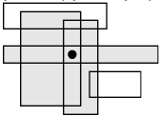
Вложение точки
На плоскости расположены n прямоугольников, со сторонами, параллельными осям координат. Также есть некоторое количество запросов, заключающихся в том, что дается некоторая точка, и требует определить внутри каких прямоугольников она лежит.
Для начала рассмотрим простой одномерный случай. На числовой прямой задано n отрезков [x1, y1], [x2, y2], …, [xn, yn]. По заданной точке нужно определить, каким отрезкам она принадлежит
Разобьем нашу прямую, между самой правой и самой левой точками отрезков, на корзинки размера k. Корзинка с номером i тоже может быть представлена в виде отрезка [ai, bi], причем bi – ai = k. Для любой корзинки будем хранить два набора исходных отрезков: те которые накрывают в себя нашу корзинку и те, которые пересекают нашу корзинку.

Slide 13
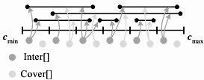
Отрезок [xi, yi] накрывает корзинку [aj, bj] если корзинка полностью входит в него, то есть xi ≤ aj, bj ≤ yi. Поместим все такие отрезки в множество Cover[j].
Отрезок [xi, yi] пересекает корзинку [aj, bj] если хотя бы один из его концов лежит внутри корзинки, то есть aj ≤ xi ≤ bj, aj ≤ yi ≤ bj. Такие отрезки в множество Inter[j].
Enclosure1Preprocess()
begin {Первоначально все корзинки пусты}
for I ← 0 to C – 1 do
Inter[I]{} ← Cover[I]{} ← ∅;
{Перебираем все отрезки}
for I ← 1 to N do begin
S ← (Xi - Cmin) div K; {Левая корзинка}
T ← (Yi - Cmin) div K; {Правая корзинка}
{Включаем отрезки}
Inter[S]{} ← Inter[S]{} U {I}; Inter[T]{} ← Inter[T]{} U {I};
for L ← S + 1 to T – 1 do
Cover[L] ← Cover[L] U {I};
end;
end

Slide 14
Сложность предварительной обработки составляет O(cn), где c – количество корзин, которое может быть вычислено как c = (cmax – cmin) / k, где cmin = min{xi}, cmax = max{yi}.
Для того, чтобы определить, каким отрезкам принадлежит данная точка, определим к какой корзине эта точка принадлежит. Пусть точка принадлежит корзине i, значит, она гарантировано принадлежит всем отрезкам из Cover[i], и возможно принадлежит некоторым отрезкам из Inter[i]. Алгоритм получения множества отрезков, которым принадлежит точка z, выглядит так:
Enclosure1Query(Z)
begin
R ← (Z – Cmin) div K ; {Номер корзинки}
Res{} ← Cover[R]{}; {Все что накрывает корзинку}
for I ∈ Inter[R]{} do
if (Xi ≤ Z) and (Z ≤ Yi) {Z принадлежит [Xi, Yi]?}
then Res{} ← Res{} ∪ {I};
return(Res{});
end

Slide 15
Чаепитие в зазеркалье
В Зазеркалье Алиса оказалась в гостях у Болванщика, часы у которого остановились на времени полдника, и с того момента продолжалось вечное чаепитие. Однако не все гости постоянно сидели за столом – кто-то вставал и выходил, кто-то приходил. Время прихода и ухода каждого гостя Болванщик фиксировал в специальном журнале регистраций (для этого он использовал специальные атомные часы, расположенные на сковородке фирмы «Тюфаль»). Алису заинтересовало, в какое время в течение последних суток у Болванщика в гостях было максимальное число посетителей. Задание: Опишите алгоритм, который по числу гостей N, по числам h_{si}, m_{si}, s_{si} и h_{fi}, m_{fi}, s_{fi}, 1<=i<=N (часов, минут, секунд прихода и ухода i-го гостя) определит временной промежуток, в течение которого у Болванщика был наибольший наплыв посетителей. (1 балл вы получите дополнительно за эффективную структуру данных представления времени прихода и ухода гостей).

Slide 16
Будем представлять посещение кабачка посетителем в виде отрезка [время_прихода_посетителя, время_ухода_посетителя]. Надо найти множество точек, принадлежащих максимальному числу отрезков (они и будут составлять тот промежуток (промежутки) времени, в течение которого в кабачке одновременно находилось максимальное число посетителей.
Рассмотрим какой-нибудь такой промежуток. Его концами, очевидно, являются концевые точки каких-то двух временных отрезков. Левый конец временного отрезка увеличивает количество посетителей в кабачке на +1, а правый – уменьшает на -1. Для такой сортировки необходимо для каждой точки сохранить информацию, является ли она правым или левым концом отрезка. Рассмотрим структуру данных:
Type Otr=record
t,z:integer
End;
Mass=array[1..N] of Otr;
Var m:Mass;
Будем вводить данные о координатах отрезка в массив (по два элемента на каждый отрезок), причем поле t –координата конца отрезка, а z равно +1 для начала и -1 для конца отрезка. Затем отсортируем его по возрастанию поля t, при равенстве двух элементов (поле t) – по возрастанию значения поля z.

Slide 17
Двигаемся по массиву м, то увеличиваем количество посетителей в кабачке на 1. Если встречаем очередной временной отрезок, который заканчивается, то уменьшаем количество посетителей на 1. Остается запомнить в переменной мах наибольшее количество посетителей.
1. ввод данных
2. сортировка по полю t, при равенстве полей t – по полю z.
3. tek:=0;max:=0;
4. перебираем все отрезки с 1 по N
  4.1 tek := tek+m[i].z
  4.2 if tek>max then max:=tek
+1
-1
+1
-1
+1
-1
+1
-1
0
t- время
1
2
3
4
5
6
7
tek
1
2
3
2
2
1
В точке t=5 ушел первый посетитель и одновременно пришел четвертый, в результате количество посетителей уменьшилось на 1 и увеличилось на 1
Пришел третий посетитель, при t=3 количество посетителей увеличилось, а при t=4 - уменьшилось
И так далее. В процессе работы алгоритма следим за максимальным значением Tek.
Пришел первый посетитель
Пришел второй посетитель

Slide 18
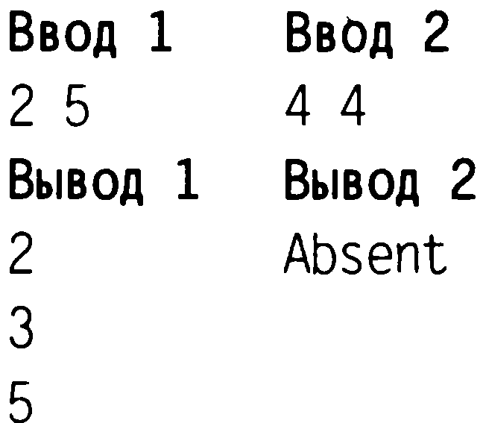
Задача 1 А. Простые числа
Вывести все простые числа от М до N включительно. Ограничения: 2 <M<N<300 000, время 6с1. Ввод из файла primes.in2. B первой строке находятся разделенные пробелом М и N Вывод в файл primes.out. Вывести числа в порядке возрастания, по одному в строке. Если между М и N включительно нет простых — вывести «Absent».

Slide 19
Под ограничения задачи (по времени и интервалу простых чисел) подходит следующее простое решение. Проходим от М до N и определяем, является ли каждое из чисел простым. Простоту определяем следующим образом: смотрим, делится ли это число на какое-нибудь из чисел от 2 до квадратного корня из этого числа включительно. Если оно на что-то делится, то число не простое, если ни на что не делится — простое. Докажем, что достаточно проверить делимость только на числа, не превосходящие корня из числа, простота которого определяется. Пусть у положительного числа Х есть положительный делитель Y > √x . Значит, X/Y натуральное число, обозначим его Z Докажем, что Z < √x . Предположим противное: Z > √x. Тогда из того, что Y> √x b Z>= √x следует, что Y*Z> √x* √x=X,то есть YZ>X. Но YZ = X, по определению Z. Пришли к противоречию. Отсюда следует, что Z < √x. Итак, до- доказано, что если у числа есть делитель, больший корня из него, то найдется и меньший корня. А значит, если число не делится ни на одно число между 2 и корнем из него включительно, то оно простое. Следует отметить, что делимость на сам корень нужно проверять: например, 25 = 5 • 5 не является простым именно из-за этого делителя.

Slide 20
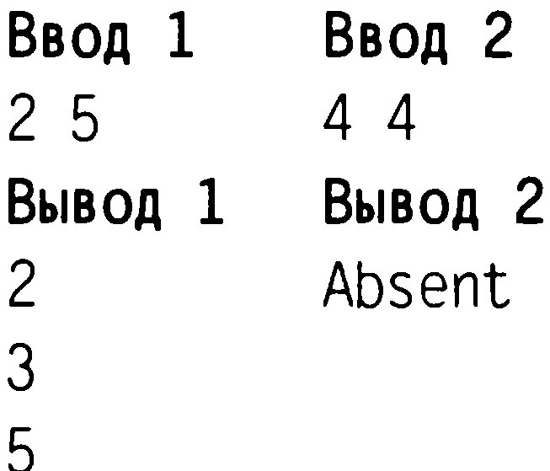
Задача 2 А. Простые числа (2)
Вывести все простые числа от М до N включительно.
Ограничения: 2 <=M<N<= 1 000 000, время 6 с. Ввод из файла primes2.in. В первой строке находятся разделенные пробелом М и N Вывод в файл primes2.out. Вывести числа в порядке возрастания, по одному в строке. Если между М и N включительно нет простых — вывести «Absent».

Slide 21
Эта задача отличается от задачи 1 А только одним — втрое большими ограничениями на входные данные. Значит, простейший алгоритм для решения этой задачи не подходит. Здесь подходит следующий алгоритм: перебирать все числа по порядку от М до N и проверять делимость каждого числа на все простые числа до корня из него. Почему достаточно перебирать до корня, доказано в разборе задачи 1 А, а почему достаточно перебирать только простые — сейчас докажем. Пусть число Х разделилось на какое-то составное число Y. Так как У составное, то у него есть простой делитель. Обозначим этот простой делитель Z Так как Z — делитель Y, то Y/Z - целое число. Так как Y — делитель Х, то Y/X целое число.
Значит, X/Z=X/Y*Y/Z - целое число, так как оно является произведением двух целых. Итак, если Х делится на какое-то составное число Y, то оно делится и на простое число Z, являющееся простым делителем Y. Значит, если X не делится ни на какое простое от 2 до корня из X включительно, то оно само является простым.

Slide 22
Как делить только на простые числа? Очевидно, нельзя перебирать все числа до корня, каждое проверять на простоту, и если оно простое — проверять дели- делимость. Такой алгоритм будет работать еще медленнее, чем просто деление на все числа до корня. Нужно вычислить все необходимые простые числа заранее и поместить их в массив. Какие числа необходимы? Максимальное число во входных данных — 1 000 000. Корень из него — 1000. Соответственно, нужны все простые числа от 2 до 1000. Для упрощения алгоритма рекомендуется вы- вычислить все простые числа от 2 до первого простого числа после 1000 включительно.
Как и корень из текущего числа, можно не находить каждый раз заново, а получать из предыдущего индекс массива, соответствующий простому числу, до которого нужно проверять делимость.
Не нужно забывать, что проверку простоты нужно прекращать сразу же, как только выяснилось, что число не простое.

Slide 23
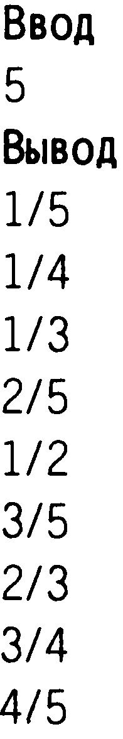
Задача 7 А. Упорядоченные дроби
Вывести в порядке возрастания все несократимые дроби, заключенные между 0 и 1, знаменатели которых не превышают N. Ограничения: 2 < N< 255, время 1 с. Ввод из файла ordfrac.in. В первой строке находится единственное число N. Вывод в файл ordfrac.out. В каждой строке выводится дробь.

Slide 24
Двойным циклом (по знаменателю и числителю) переберем все дроби, у которых знаменатель не превосходит N, а числитель строго меньше знаменателя. Если числитель и знаменатель окажутся взаимно простыми, занесем дробь в массив. В результате в массиве будут содержаться те и только те дроби, которые нужно вывести. Отсортируем массив по отношению числителя и знаменателя быстрой сортировкой, и можно выводить результат.
Детали реализации:
Определить, что числитель и знаменатель взаимно просты, можно с помощью алгоритма Евклида — алгоритма нахождения наибольшего общего делителя — НОД (greatest common divisor, GCD):
function gcd(x, у : integer) : integer;
begin
if y = 0 then gcd := x else gcd := gcd(y, x mod y):
end:
Если НОД равен 1, то числа взаимно просты.

Slide 25
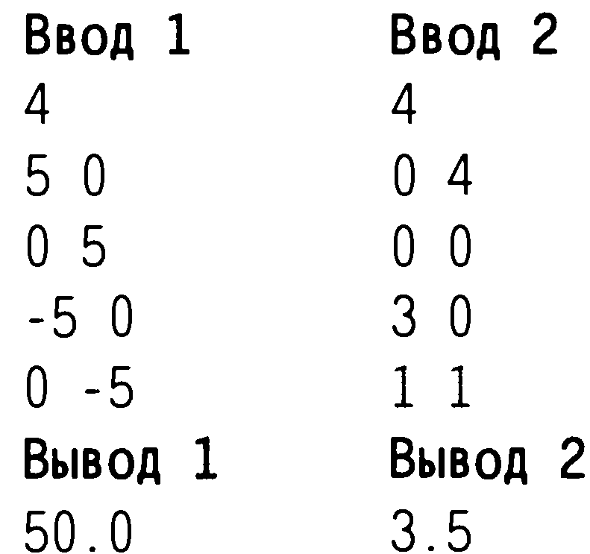
Задача 4 D. Площадь многоугольника
Многоугольник на плоскости задан целочисленными координатами своих N вершин в декартовой системе координат. Требуется найти площадь многоугольника. Стороны многоугольника не соприкасаются (за исключением соседних — в вершинах) и не пересекаются. Ограничения: 3 < N< 50 000, координаты вершин целые и по модулю не превосходят 20 000, время 1 с. Ввод из файла area.in. В первой строке находится число N. В следующих N строках находятся пары чисел — координаты точек. Если соединить точки в данном порядке, а также первую и последнюю точки, получится заданный многоугольник. Вывод в файл area.out.
Вывести одно число — площадь
многоугольника. Его следует округлить
до ближайшего числа с одной цифрой
после запятой.

Slide 26
Пусть даны две точки:T1 (x1,y1) и Т2(х2, у2). Найдем площадь трапеции, образованной отрезком Т1Т2, перпендикулярами, опущенными из этих двух точек на ось ОХ, и проекцией этого отрезка на ось ОХ. Она равна S = (x1 - x2)*(y1+y2)/2 - высоте трапеции (x1 - х2), умноженной на полусумму оснований (y1+y2)/2. На самом деле, если нужно найти именно площадь трапеции, то нужно еще взять найденную величину по модулю — площадь отрицательной не бывает. Но для дальнейших рассуждений потребуется именно формула площади трапеции со знаком. Площадь многоугольника со знаком равна
SМ = SТ(1, 2) + SТ(2, 3) + ... + ST(N- 2, N- 1) + ST(N- 1, N) + ST(N, 1), где ST(i,j) — площадь со знаком соответствующей трапеции для i-й и i+1-й точек многоугольника. Заметьте, знак ST(i,j) за- висит от того,Xi < Xj или Xj > Xi. Рисунок поможет убедиться в истинности формулы. Нужно не забыть перед выводом ответа взять полученную площадь по модулю, ведь координаты многоугольника во входных данных могли быть заданы как в порядке обхода по часовой стрелке, так и против нее. Вместо того чтобы выполнять деление на 2 каждый раз при вычислении площади трапеции, можно выполнить его один раз — для суммы. При этом количество операций деления в программе сократится с N до 1.

Slide 27
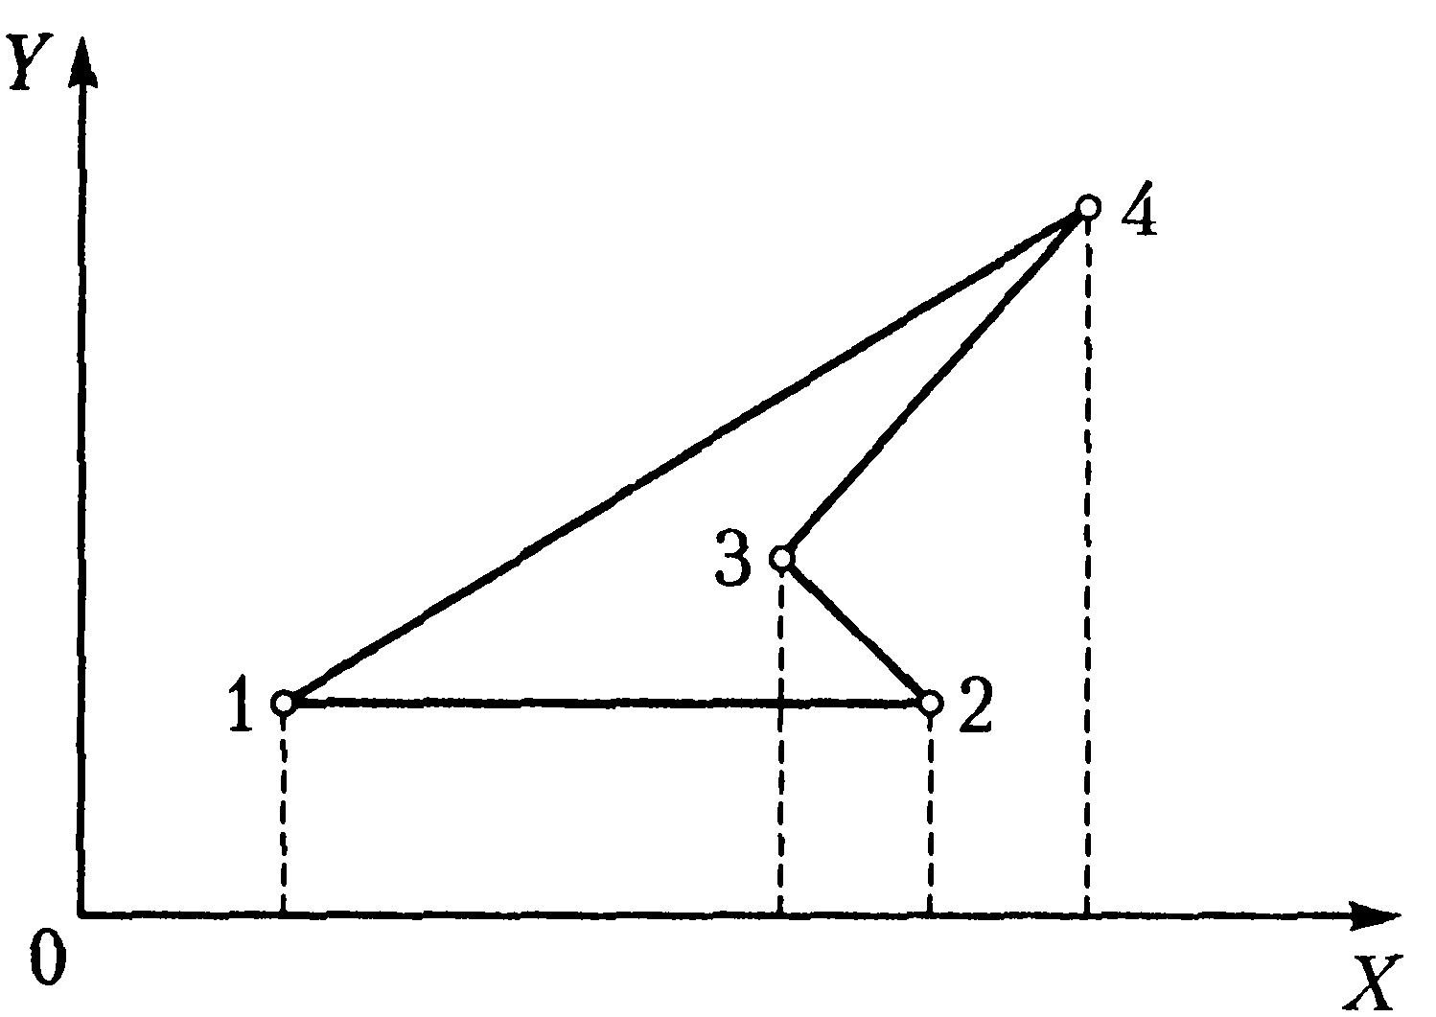
S_{М} = S_{Т}(1, 2) + S_{Т}(2, 3) + ... + S_{T}(N - 2, N - 1) + S_{T}(N - 1, N) + S_{T}(N, 1),
S_{T} = (x1 - x2)*(y1+y2)/2
4
3
-S₃
1
2
-S₁
S₂
S₄
S_{m}= -S₁ + S₂ - S₃ + S₄

Slide 28
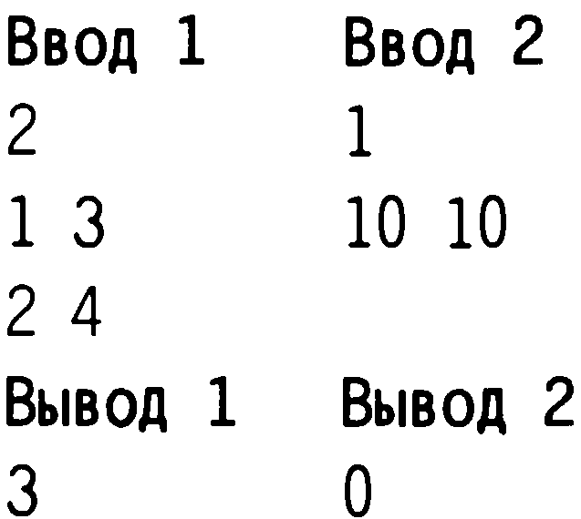
Задача 6 А. Закраска прямой
На числовой прямой окрасили N отрезков. Известны координаты левого и правого концов каждого отрезка (Li и Ri). Найти длину окрашенной части числовой прямой. Ограничения: Li,Ri - целые,
-1 000 000 000 < Li, < Ri, < 1 000 000 000,
1 < N< 15 000, время 1 с.
Ввод из файла cover.in. В первой строке находится число N, в следующих N строках — пары Li и Ri.
Вывод в файл cover.out. Вывести одно число — длину окрашенной части прямой.

Slide 29
С помощью быстрой сортировки упорядочим отрезки по неубыванию координат левого конца. То есть при обмене в ходе сортировки Li и Lj нужно менять местами также Ri и Rj. Будем рассматривать отрезки в порядке от 2-го к N-му и сравнивать с первым. Результатом сравнения может оказаться корректировка первого отрезка. Итак, рассматриваем взаимное расположение 1-го и i-ro отрезков. Благодаря сортировке гарантируется L1 <=Li,. Всего возможны три варианта расположения отрезков:
1. L1 <= Li <= Ri <= R1 — i-и отрезок полностью содержится в первом. В этом случае делать ничего не надо — если бы i-ro отрезка не было, результат остался бы прежним.
2. L1 <= Li <= R1 < Ri — отрезки имеют хотя бы одну общую точку и образуют один, больший отрезок. В этом случае изменим правый край первого отрезка: R1 : = Ri,. После этого i-и отрезок может быть отброшен.
3. L1 <= R1 < Li <= Ri — отрезки разделяет некоторое расстояние. Если 1-й отрезок не пересекается с i-м, то он не пересекается и с любым отрезком с номером, большим i. Значит, можно добавить длину первого отрезка к длине окрашенной части прямой и вычислять независимо от первого отрезка длину части прямой, окрашенной отрезками с i-го по N-й. Чтобы не менять алгоритм (продолжать очередные отрезки сравнивать с первым), нужно первый отрезок изменить. Ответом программы будет являться сумма накопленной в п. 3 длины и длины первого отрезка, получившегося в результате обработки всех остальных.

Slide 30
Варианты взаимного расположения отрезков
1 вариант взаимного расположения отрезков: первый полностью содержит i-ый отрезок
L1 <= Li <= Ri <= R1
L1
Li
Ri
R1
2 вариант взаимного расположения отрезков: i-ый отрезок удлиняет первый
L1 <= Li <= R1 < Ri
L1
Li
R1
Ri
3 вариант взаимного расположения отрезков: i-ый отрезок не пересекается с первым
L1 <= R1 < Li <= Ri
L1
R1
Li
Ri

Slide 31
Детали реализации:
Описанный алгоритм предусматривает одновременное хранение всех входных данных в памяти компьютера: 15 000 переменных типа longint 4 байта) для координат левого края, столько же для координат правого края — итого 120 000 байт. В Турбо Паскале объем основной памяти составляет 64 Кбайт. Будем использовать динамическую память. Объявление динамических переменных записывается так:
type tarray = аггау [1..15000] of longint;
var L, R : ^tarray;
Сначала объявляется тип массива, размер которого не превосходит 64 Кбайт, затем это имя массива со знаком ^ («галкой») впереди используется для описания переменных (суммарный размер динамических переменных не должен превышать 500-600 Кбайт). В начале программы нужно предусмотреть создание динамических переменных:
begin new(L); new(R);
В дальнейшем их можно использовать как обычные массивы, только обращаться к их элементам придется не как обычно, L[i], а так: L^[i]. При желании скопировать массив полностью вместо записи для обычных переменных А : = В для динамических следует записать A^ := B^.

Slide 32
SMS-королевы
Белый Кролик был страшно любопытной натурой и обожал подслушивать. Он раскинул по всему Зазеркалью свою шпионскую сеть – сотни агентов разнюхивали, подслушивали, подглядывали за бедными жителями Зазеркалья. Делом особой важности Кролик считал шпионаж за Черной Королевой. Вся ее
SMS-переписка фиксировалась в специальном файле на компьютере Кролика. По заданию Белой Королевы хакер Алиса должна была взломать защиту компьютера Белого Кролика и скопировать текст SMS-сообщений. Пара хакерских приемов – и компьютер Кролика сдался… Но вот беда! Текст SMS-сообщений хранился не в виде букв, а в закодированном виде. Дело в том, что Черная Королева так и не освоила режим интеллектуального набора слов (Т9), а пользовалась обычным. Например, чтобы поставить в сообщении букву «В», ей нужно три раза нажать на клавишу 2, чтобы «Г» ­– нажать ее 4 раза. Если в сообщении подряд идут два символа, расположенные на одной кнопке телефона, то их набор разделяют паузой. Если символы находятся на разных кнопках, то пауза необязательна.
Задание: напишите программу, которая по имеющемуся списку нажатых кнопок мобильного телефона и расположению букв на его кнопках восстановит текст SMS-сообщения ЧК.

Slide 33

Расположение символов на кнопках телефона:
Формат входного файла input.txt:
Единственная строка входного файла, заканчивающаяся меткой конца файла, содержит последовательность нажатий кнопок (0-9) и знака # (пауза).
Формат выходного файла output.txt:
В единственной строке выходного файла написать заглавными русскими буквами текст SMS-сообщения, которое соответствует последовательности нажатий кнопок мобильного телефона, пробел обозначить символом “_“.
Ограничения:
Длина исходной последовательности не более 255 символов (6 баллов).
Длина исходной последовательности не более 1000 символов (15 баллов).
Каждая кнопка нажимается не более N раз подряд, где N количество символов на ней.

Slide 34
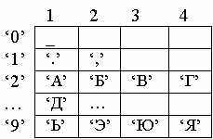
  Задача относится к классу Моделирование. Главная проблема в ней – удобно представить буквы и нажатия. Есть несколько вариантов: задать массив констант (как в заданной таблице). Недостаток - человеческий фактор (опечатка).
  написать цикл, который заполнит эту таблицу. Сами буквы и нажатия будем хранить в матрице Key, индексированной цифрами и количеством нажатий.
var key:array['0'..'9'] of string[4]; {таблица кнопок}
i,c:char; j,k:integer;
Name:string; f:text;
s:array[1..10000] of char; {результирующее сообщение}
k:=2;c:='А';
for i:= '2' to '9' do {заполним таблицу символов}
begin
key[i]:=c;
for k:=2 to 4 do {перебираем нажатия}
begin
inc(c); key[i]:=key[i]+c {приклеим символ}
end;
inc(c);
end;
key['0']:='_'; key['1']:='.,';{клавиши 0 и 1 – частный случай}

Slide 35
procedure Conv(Name:string;n:integer);
var f:text; i,k:integer;
begin
assign(f,Name); rewrite(f); {откроем файл}
k:=1;
for i:=2 to n do{перебираем все нажатия}
begin
if s[i]=s[i-1] {если кнопки совпали,}
then inc (k) {то считаем сколько раз}
else if s[i-1]<>'#'{если это не пауза}
then begin{то выводим букву}
write(f,key[s[i-1]][k]);
k:=1
end;
end;
close(f);
end;
Key
S
22#2#22#2066022255533336666
22#2#22#2066022255533336666
22#2#22#2066022255533336666
22#2#22#2066022255533336666
22#2#22#2066022255533336666
22#2#22#2066022255533336666
22#2#22#2066022255533336666
22#2#22#2066022255533336666
K
1
2
1
Res
Б
БА
БАБ
БАБА
БАБА_
Перебираем соседние символы строки S. Если соседние символы равны (s[i]=s[i-1] ), то увеличиваем k.
Встречаем паузу (#), значит, символ закончился. Выбираем символ
key[‘2’,2]=‘Б’
Встречаем паузу (#), значит, символ закончился. Выбираем символ
key[‘2’,1]=‘А’
Встречаем цифру 0 (2<>0), значит, символ закончился. Выбираем символ
key[‘2’,1]=‘А’
Встречаем цифру 6 (0<>6), значит, символ закончился. Выбираем символ
key[‘0’,1]=‘_’

Slide 36
Зазеркальные черепашки
«Магия – это великая сила» - сказала Белая Королева Алисе. «Она может осветить путь в ночи и сгустить тьму, рассеять тучи и вызвать бурю. Все зависит от знака, который начертить. Я открою тебе, Алиса, страшную тайну Зазеркалья» - молвила Белая Королева. «У нас в Зазеркалье есть особые магические роботы – Зазеркальные черепашки. Они умеют выполнять команды и рисовать магические символы, а в зависимости от того, что они нарисуют – произойдет доброе или злое дело». «Я, - сказала Белая Королева, - боюсь их программировать, ибо ошибка может дорого обойтись для жителей Зазеркалья». Напиши программу, которая по набору команд Зазеркальных черепашек нарисует магический символ.
Каждая Зазеркальная черепашка – это робот, который умеет выполнять следующие команды:
U, D, R, L – переместить черепашку на одну клетку соответственно вверх, вниз, вправо, влево (клетка поля с координатами (1,1) считается верхней левой).
W – опустить перо. После этой команды черепашка оставляет след в текущей клетке и при перемещении.
N – поднять перо.
REP К{набор команд} – повторить К (0<K<10000) раз перечисленный набор команд. Команды перечисляются в фигурных скобках, причем команда повторения может содержать вложенную команду повторения. В команде REP пробел ставится перед числом К, а после него не ставится. Внутри скобок {} обязательно должна присутствовать хотя бы одна команда.
Программа представляет собой набор команд, разделенных одним пробелом.

Slide 37
Формат входного файла input.txt:
В первой строке содержатся два числа N и M – количество строк и столбцов поля рисования.
Во второй строке содержатся два числа Si и Sj (1<=Si<=N, 1<=Sj<=M)– начальное положение черепашки.
В третей строке содержится программа управления черепашкой на описанном ранее языке.
Описание выходного файла output.txt:
Выходной файл должен содержать N строк, каждая строка – строго М символов. Если в данной клетке поля побывала черепашка с опущенным пером, то клетка содержит символ “#”, иначе – символ “.” (точка)
Замечания:
Если черепашка выходит за пределы поля, то она останавливается и дальше не выполняет программу.
Размеры поля: 1<=N,M<=100.
Длина строки, содержащей программу управления черепашкой, не более 255 символов.
Общее количество команд, выполненных черепашкой, не превышает 10000.
В первоначальный момент времени черепашка находится в состоянии «поднято перо».

Slide 38
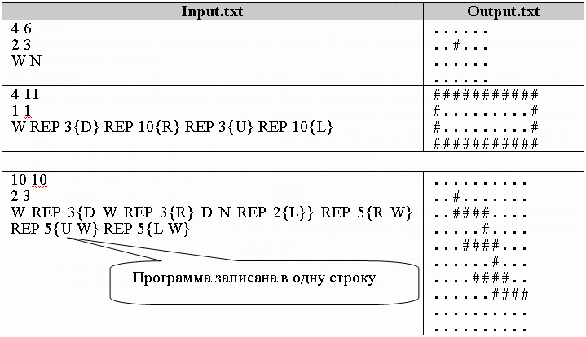

Slide 39

Строка программы представляет собой набор команд. Все команды, кроме одной, простые. Например, U – надо изменить координаты черепашки на 1 позицию вверх. При перемещении будем следить за состоянием пера, за это будет отвечать переменная WrMode=true, если перо опущено, и надо рисовать. Сложнее с командой R – она не однозначна, так как может означать: сместиться вправо или начало команды цикл. Самой сложной является команда цикла, так как она содержит тело (набор команд). Для определения границ тела цикла нужно выделить парные скобки. Для этого заведем параметр h, который будем увеличивать на 1, если встретим левую скобку, уменьшать на 1, если – правую.
Тело цикла – это такая же программа, поэтому, выделив тело цикла, рекурсивно его исполним.
Const N:integer=100; M:integer=100;
VAR f:text; h,si,sj:integer;
a:array[1..100,1..100] of char;
stop,WrMode:boolean; code:word; s:string;

Slide 40
procedure Rec(s:string); {S содержит набор команд}
var k,z,j,i,d,ii:integer;
begin
if length(s)>0{если команды еще есть}
then begin ii:=1; {встанем на начало программы}
repeat
WHILE s[ii]=' ' do inc(ii); {пропустим пробелы}
Case s[ii] of{посмотрим, что за команда}
'L':dec(sj); {если влево, то уменьшим координату}
'R': if (s[ii+1]<>'E')OR (II+1>length(s)) then inc(sj) {R-неоднозначно, надо проверить}
else begin{если это цикл, то}
z:=ii+3; {удалим команду}
While s[z]<>'{' do inc(z);
k:=z; h:=1; {выделим тело}
while (s[k]<>'}')or(h<>0) do begin{ищем парную закрывающую скобку}
inc(k); if s[k]='{' then inc(h); if s[k]='}' then dec(h)
end;
val(copy(s,ii+4,z-ii-4),j,code);
for d:=1 to j do{сколько раз повторять}
rec(copy(s,z+1,k-z-1));
ii:=k-1;{выполним тело цикла, как программу}
end;
'D':inc(si); {если вниз}
'U':dec(si); {если вверх}
'W':WrMode:=true; {опустить и поднять перо}
'N':WrMode:=false;
end;
inc(ii,2);
if (not stop)and(si in [1..n])and(sj in [1..m])
then begin{если остались на поле и не было ошибки}
if WrMode then a[si,sj]:='#'
end
else stop:=true
until ii>length(s)
end;
end;
W REP 3{D W REP 3{R} D N REP 2{L}} REP 5{R W}
W REP 3{D W REP 3{R} D N REP 2{L}} REP 5{R W}
W REP 3{D W REP 3{R} D N REP 2{L}} REP 5{R W}
D W REP 3{R} D N REP 2{L}
D W REP 3{R} D N REP 2{L}
D W REP 3{R} D N REP 2{L}
D W REP 3{R} D N REP 2{L}
R
R
R
L
L
Исполняем программу. Встретили команду W, включаем режим рисования: WrMode:=true
Двигаемся дальше – символ R, определяем наличие цикла, выделяем параметры: количество повторов и парные скобки
Выделяем тело цикла и заданное количество раз (3) рекурсивно вызываем процедуру для исполнения новой программы.
Встречаем команду D –рисуем символ в текущей позиции черепашки. Затем опускаем перо.
Снова встретили цикл – рекурсивно его исполняем 3 раза – смещая черепашку вправо.
Команда D – вниз, N – поднять перо, затем два раза влево

Slide 41
Lines (20 баллов)
Мрак сгустился над Зазеркальем, солнце уже давно не появлялось над горизонтом. Казалось, что вся радость и счастье исчезли из этого мира, как будто их высосал огромный черный пылесос… «Дементоры», - подумала Алиса и, размахивая над головой подобранной с земли кривой палкой, произнесла – «Экспекто патронус». Но мрак не рассеялся, а белый олень не проскакал… «Жаль, - подумала Алиса, - теперь придется читать, а это страшно утомительное занятие…» Алиса открыла древнюю книгу на странице заклятия, разгоняющего мрак, и углубилась в чтение. Древняя магия оказалась простой, как колумбово яйцо: надо всего лишь за 1 секунду угадать состояние поля древней зазеркальной игрушки ЛИНЕС после очередного хода, и мрак рассеется, будто его и не было. Правила игры в нее аналогичны нашей игре Lines. Имеется квадратное поле размера NxN клеток, каждая клетка либо пуста, либо содержит шарик одного из 9 цветов (для удобства цвета задаются цифрами от 1 до 9). Если в результате перемещения шарика в заданную позицию образуется вертикальная, горизонтальная или диагональная линия (линии) из К или более шариков одного цвета, то они удаляются. Шарик может перемещаться только в свободную соседнюю клетку либо по горизонтали, либо по вертикали.
Задание: напишите программу, которая по заданному состоянию игрового поля, начальным и конечным координатам шарика, определит состояние игрового поля после перемещения шарика и возможного удаления образовавшихся одноцветных «линий».

Slide 42
Формат входного файла input.txt:
В первой строке через пробел указываются два числа: N (2<=N<=100) – размеры игрового поля и К (2<=K<=N) – минимальное количество одноцветных шариков, расположение которых в одну линию приводит ее к удалению.
Далее располагается N строк – каждая содержит по N цифр: 0 – клетка пуста, 1..9 – клетка содержит шарик указанного цвета.
В следующей строке даются начальные координаты клетки перемещаемого шарика SI, SJ (номер строки, столбца, 1<= SI, SJ <=N).
В следующей строке даются координаты клетки, куда необходимо переместить указанный шарик FI, FJ (номер строки, столбца, 1<= FI, FJ <=N).
Формат выходного файла output.txt:
Выведите NO SOLUTION, если невозможно переместить указанный шарик в заданную клетку, в противном случае выведите итоговое состояние игрового поля в виде N строк, каждая строка – N цифр, соответствующих цветам расположенных в них шариков.
Замечания:
стартовая позиция гарантировано содержит шарик;
финишная позиция гарантировано пуста;
начальная позиция шарика не совпадает с конечной;
на игровом поле до перемещения шарика не присутствуют одноцветные линии длиной К или более клеток.

Slide 43
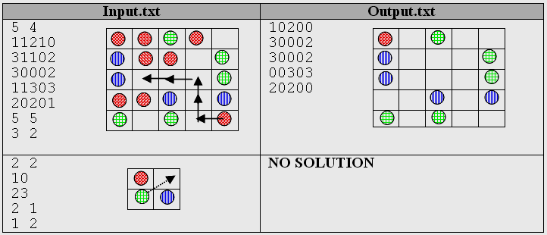

Slide 44
Решение: тема «Моделирование, графы, поиск пути в лабиринте». Задача имеет две части решения:
поиск пути шарика из начальной позиции в конечную. Для этого используется стандартный волновой алгоритм с использованием очереди или рекурсивный перебор.
удаление возможных одноцветных линий. Бежим вверх и вниз, считаем, сколько шариков совпало по цвету. Если их больше или равно К, то удаляем эту линию. Аналогично повторяем процесс для горизонтальной и диагональных линий.
Игровое поле представлено матрицей р, p[i,j]=0, если клетка пуста и p[i,j]=номеру цвета шарика в противном случае. Матрица m используется для поиска пути шариком: в ней все клетки, занятые шариком обозначены числом 255, а свободные клетки – числом 0. Точка, куда выбранный шарик должен переместиться помечается числом 1, затем его координаты помещаются в очередь.

Slide 45
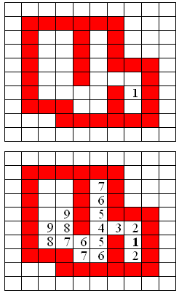
Пока очередь не пуста повторять:
извлечь из очереди очередную клетку поля;
рассмотреть ее 4-х соседей: сверху, снизу, слева, справа;
если сосед в границах поля, не содержит шарик (не 255) и еще не помечен, то пометим его числом на 1 большим и поместим его координаты в очередь.
Если «цифровая волна» добежала до клетки поля с выбранным шариком, то путь существует. Его, кстати, легко восстановить, двигаясь в сторону уменьшения чисел.

Slide 46
Const Max=100; {максимальный размер поля}
Type matr=array[0..max+1,0..max+1] of shortint;
matr2=array[0..max+1,0..max+1] of word;
Var p:matr; {игровое поле}
m:matr2; {матрица для поиска пути}
si,sj,fi,fj,N,K,col:integer; poss,Fl:boolean;
procedure Load(Nf:string; Var p:matr; {ввод данных}
Var N,Si,Sj,Fi,Fj:integer);
Var f:text; i,j:integer; c:char;
begin
fillchar(p,SizeOF(p),255); {заполним препятствиями}
assign(f,NF); reset(f);
readln(f,N,K);
for i:=1 to n do begin
for j:=1 to n do
begin{считаем цвет шарика и заполним матрицы}
read(f,c); p[i,j]:=ord(c)-ord('0');
if p[i,j]=0 then m[i,j]:=0 else m[i,j]:=65535
end;{число 65535, а не 255, используется из-за больших размеров поля}
readln(f);
end;
readln(f,si,sj); readln(f,fi,fj); close(f);
end;

Slide 47
procedure Save(Nf:string; Var p:matr);
{сохраняем результаты}
Var f:text; i,j:integer;
begin
assign(f,NF); rewrite(f); {создадим файл}
if Poss{если путь перемещения существует, то выведем результат}
then begin
for i:=1 to n do begin
for j:=1 to n do
write(f,p[i,j]);
writeln(f);
end;
end
else Writeln(f, 'NO SOLUTION');
close(f);
end;

Slide 48
procedure Solve(Var p:matr;n,si,sj,fi,fj:integer);
Type Vect=array[1..4] of shortint;
Const dj:vect=(+1, 0,+1,+1); {вектор направлений движения}
di:vect=( 0,+1,+1,-1); {шарика}
Var z,col,i,j,cn:integer;
function Possible:boolean;
Type hod=array[1..4] of integer;
tQUEUE=array[1..10000] of record{очередь}
i, j:integer;
end;
Var g,h,l:integer; q:tQUEUE;
Const hodi:hod=(-1, 0, 0,+1); hodj:hod=(-0,+1,-1,0);
procedure putQ(i,j:integer); {поместить в очередь}
begin
if l>1000 then writeln('QUEUE is full')
else begin
inc(l); h:=(h mod 1000)+1; q[h].j:=j; q[h].i:=i;
end
end;
procedure GetQ(Var i,j:integer); {извлечь из очереди}
begin
if l=0 then writeln('QUEUE is empty')
else begin
dec(l); j:=q[g].j; i:=q[g].i; g:=(g mod 1000)+1;
end
end;
function InR(x:integer):boolean; {проверка на попадание в поле}
begin InR:=(x>=1)and(x<=N)
end;

Slide 49
procedure FillBall(n,si,sj:integer;Const hodi,hodj:hod);
Var k,ki,kj:integer; {поиск пути шариком}
begin{инициализация очереди}
g:=1;h:=0;l:=0; putQ(si,sj);m[si,sj]:=1;
While l<>0 do{пока очередь не пуста}
begin
GetQ(ki,kj); {извлечем из очереди координаты очередной клетки}
for k:=1 to 4 do{переберем 4-х соседей, для каждого проверим что он существует и не содержит шарика}
if (InR(ki+hodi[k]))and(InR(kj+hodj[k]))and
(m[ki+hodi[k],kj+hodj[k]]=0)
then begin{в этом случае пометим его и запомним в очереди}
m[ki+hodi[k],kj+hodj[k]]:=m[ki,kj]+1;
putQ(ki+hodi[k],kj+hodj[k]);
end;
end;
end;
Var i,j:integer;
begin
fillBall(n,si,sj,hodi,hodj);{построим путь}
possible:=m[fi,fj]<>0; {если добрались до конечной точки}
end;

Slide 50
procedure fill(dj,di,ti,tj,col:shortint);
Var i,j:integer; {процедура удаляет одноцветные линии}
begin{ ti,tj-начальное положение, dj,di-вектор смещения}
i:=ti+di;j:=tj+dj;
While p[i,j]=col do begin
p[i,j]:=0; i:=i+di; j:=j+dj
end;
i:=ti-di;j:=tj-dj;
While p[i,j]=col do begin
p[i,j]:=0; i:=i-di; j:=j-dj
end;
end;
function Calc(dj,di,ti,tj,col:shortint):integer;
Var cn,i,j:integer;{считает длину одноцветной линии}
begin
cn:=0; i:=ti;j:=tj; {встали в начало}
While p[i,j]=col do{пока цвет совпадает – бежим «вправо»}
begin{«вправо» - условно, т.к. все зависит от значений di, dj}
inc(cn); i:=i+di; j:=j+dj
end;
i:=ti-di;j:=tj-dj;
While p[i,j]=col do{теперь – «влево»}
begin
inc(cn); i:=i-di; j:=j-dj
end;
Calc:=cn
end;

Slide 51
begin
col:=p[si,sj]; Poss:=Possible; {поищем путь}
if Poss{если нашли, то}
then begin{переберем 4 возможные линии}
p[si,sj]:=0;p[fi,fj]:=col;
fl:=false;
for z:=1 to 4 do{если линия существует}
if Calc(dj[z],di[z],fi,fj,col)>=k
then begin{то удалим ее}
Fill(dj[z],di[z],fi,fj,col);
Fl:=true
end;
if Fl then p[fi,fj]:=0;
{удалим шарик, если линии были}
end;
end;

Slide 53
Формат входного файла input.txt:
В первой строке через пробел указываются два числа: N (2<=N<=100) – размеры игрового поля и К (2<=K<=N) – минимальное количество одноцветных шариков, расположение которых в одну линию приводит ее к удалению.
Далее располагается N строк – каждая содержит по N цифр: 0 – клетка пуста, 1..9 – клетка содержит шарик указанного цвета.
В следующей строке даются начальные координаты клетки перемещаемого шарика SI, SJ (номер строки, столбца, 1<= SI, SJ <=N).
В следующей строке даются координаты клетки, куда необходимо переместить указанный шарик FI, FJ (номер строки, столбца, 1<= FI, FJ <=N).
Формат выходного файла output.txt:
Выведите NO SOLUTION, если невозможно переместить указанный шарик в заданную клетку, в противном случае выведите итоговое состояние игрового поля в виде N строк, каждая строка – N цифр, соответствующих цветам расположенных в них шариков.
Замечания:
стартовая позиция гарантировано содержит шарик;
финишная позиция гарантировано пуста;
начальная позиция шарика не совпадает с конечной;
на игровом поле до перемещения шарика не присутствуют одноцветные линии длиной К или более клеток.

Slide 54
Lines-2 (30 баллов)
«Господи, что за страна такая?», - подумала Алиса про Зазеркалье, - «Что за странные игры в демократию в то время, когда поля не засеяны, а урожай не собран?» Такие мысли промелькнули в голове Алисы, когда она стояла в толпе на Озерной площади, а Черная Королева объявляла правила очередной, мягко говоря, «странной» игры. Пусть игра – полный бред, но побеждать-то надо! Ведь победитель получит карту к пещере, в которой заточена Белая Королева, а ее надо спасти! Правила игры:
Имеется квадратное игровое поле размера NxN на котором размещены цветные шарики К цветов. ЧК выбирает главный шарик, который можно переместить в любую свободную клетку игрового поля, куда он сможет добраться, перемещаясь в пустые клетки, расположенные непосредственно слева, справа, сверху или снизу текущей клетки. Задача состоит в перемещении выбранного шарика в такую позицию, чтобы набрать максимальное количество очков. Очки начисляются за построение одноцветной фигуры из шариков по следующему принципу:
одноцветная горизонтальная, вертикальная или диагональная линия из М подряд расположенных шариков – М очков, кроме вырожденного случая – единственный шарик;
одноцветный крест, образованный пересечением (имеют общую клетку) горизонтальной и вертикальной линиями, кроме вырожденного случая (точка) – 2*min(длина горизонтальной линии, длина вертикальной линии). Крест может быть не симметричным, в виде буквы Т или Г;
одноцветный диагональный крест, образованный пересечением (имеют общую клетку) двух диагональных линий, кроме вырожденного случая (точка) – 2*min(длина главной диагонали, длина побочной диагонали).
Перемещаемый шарик обязательно должен быть элементом образовавшейся фигуры, а не располагаться рядом, касаясь ее! Если в результате перемещения шарика в некоторую позицию, образовалось несколько фигур, то начисляется максимальное количество очков из возможных. Алисе очень важно победить в этом соревновании Белого Кролика – известного хвастуна и проныру. Для этой цели она попросила Вас написать программу, решающую поставленную задачу.

Slide 55
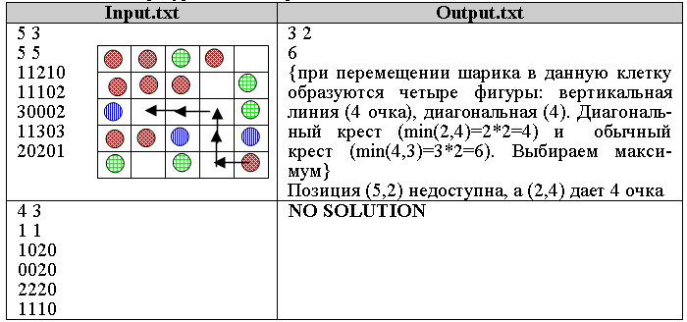
Формат входного файла input.txt:
Первая строка: размер игрового поля N (2<=N<=100) и количество цветов шариков К (1<=K<=9).
Вторая строка: Si,Sj (1<=Si, Sj<=N) координаты шарика (через пробел), выбранного Черной Королевой.
Далее располагается N строк, каждая по N цифр (0…К), где 0 – клетка свободна, иначе в ней располагается шарик, указанного цвета.
Формат выходного файла output.txt:
Выведите в первой строке координаты клетки, куда необходимо переместить заданный шарик для максимизации выигрыша (номер строки, пробел, номер столбца). Если таких позиций несколько, то укажите любую. Замечание: координаты целевой клетки не могут совпадать с координатами стартовой.
Во второй строке укажите количество очков, которые сможет набрать Алиса, если переместит шарик в данную клетку.
Выведите NO SOLUTION, если невозможно переместить шарик для образования одноцветной фигуры – он заперт.

Slide 56
Не смотря на то, что условие этой задачи достаточно простое, а что и как делать – понятно, задача, на мой взгляд, является самой сложной на олимпиаде. В чем ее сложность? – в большом количестве частных случаев, которые надо учесть, тонкостях условия, которые надо увидеть. Задачу сложно отлаживать обычными методами, поэтому в процессе отладки рекомендуется выводить на экран состояние поля.
Идея решения проста:
возьмем активный шарик и определим все достижимые свободные поля;
переберем все возможные допустимые варианты;
для каждого варианта посчитаем очки и запомним максимум.

Slide 57
function Can(i,j:integer):boolean;{проверяет допустимость хода}
Var ii,jj,z:integer;
begin
z:=0; {ход возможен, если целевая клетка пуста, а рядом с ней}
for ii:=-1 to 1 do {есть шарики «нашего» цвета}
for jj:=-1 to 1 do
if p[ii+i,j+jj]=col then inc(z);
Can:=(p[i,j]=0)and(z>=1);
end;
procedure putQ(i,j:integer); {поместить координаты в очередь}
begin
if l>1000 then writeln('QUEUE is full')
else begin
inc(l); h:=(h mod 1000)+1; q[h].j:=j; q[h].i:=i;
end
end;
procedure GetQ(Var i,j:integer);{извлечь координаты из очереди}
begin
if l=0 then writeln('QUEUE is empty')
else begin
dec(l); j:=q[g].j; i:=q[g].i; g:=(g mod 1000)+1;
end
end;
function InR(x:integer):boolean;{координаты в игровом поле}
begin InR:=(x>=1)and(x<=N)end;

Slide 58
procedure FillBall(n,si,sj:integer;Const hodi,hodj:hod);
Var k,ki,kj:integer;
begin{ищет достижимые клетки от активного шарика}
g:=1;h:=0;l:=0; putQ(si,sj);m[si,sj]:=1;
While l<>0 do{пока очередь не пуста}
begin
GetQ(ki,kj); {извлечем из очереди очередную клетку}
for k:=1 to 4 do{переберем ее соседей}
if (InR(ki+hodi[k]))and(InR(kj+hodj[k]))and
(m[ki+hodi[k],kj+hodj[k]]=0)
then begin{если сосед на поле и там нет шарика, то}
m[ki+hodi[k],kj+hodj[k]]:=m[ki,kj]+1;
putQ(ki+hodi[k],kj+hodj[k]);
end;{пометим его как рассмотренного и запомним в очереди}
end;
end;
function Possible(fi,fj:integer):boolean;{ищет все допустимые для хода клетки, использует волновой алгоритм}
Type hod=array[1..4] of integer;
tQUEUE=array[1..10000] of record i,j:integer; end;
Var g,h,l:integer; q:tQUEUE;
Const hodi:hod=(-1, 0, 0,+1); {вектор возможного перемещения}
hodj:hod=(-0,+1,-1,0);
begin{possible}
fillBall(n,si,sj,hodi,hodj);
possible:=m[fi,fj]<>0;
end;

Slide 59
procedure fill(dj,di,ti,tj,col:shortint);
Var i,j:integer;
Begin {удаляет одноцветные линии в заданном направлении}
i:=ti+di;j:=tj+dj;
While p[i,j]=col do
begin
p[i,j]:=0; i:=i+di; j:=j+dj
end;
i:=ti-di;j:=tj-dj;
While p[i,j]=col do
begin
p[i,j]:=0; i:=i-di; j:=j-dj
end;
end;
function Calc(dj,di,ti,tj,col:shortint):integer;
Var cn,i,j:integer; {считает количество одноцветных шариков}
Begin {в заданной линии}
cn:=0; i:=ti;j:=tj;
While p[i,j]=col do
begin
inc(cn); i:=i+di; j:=j+dj
end;
i:=ti-di;j:=tj-dj;
While p[i,j]=col do
begin
inc(cn); i:=i-di; j:=j-dj
end;
Calc:=cn
end;

Slide 60
Function MaxCalc(fi,fj:integer):integer;{лучший вариант}
Var maxT,t,i,j,z:integer; fl:boolean;
function Min2(a,b:integer):integer; {находит минимум из 2-х}
begin
if a<b then Min2:=a else Min2:=b
end;
function Krest(fi,fj,col:integer):integer;
Var MaxT,Ht,cn,i,j:integer; {поиск обычного креста}
Begin cn:=0;ht:=0;MaxT:=0; i:=fi;j:=fj;
While p[i,j]=col do
begin
inc(cn); t:=Calc(dj[1],di[1],i,j,col);
if t>Ht then Ht:=t; i:=i+1;
end;
i:=fi-1;
While p[i,j]=col do
begin
inc(cn); t:=Calc(dj[1],di[1],i,j,col);
if t>Ht then Ht:=t; i:=i-1;
end;
t:=min2(cn,Ht); if t>MaxT then MaxT:=t; i:=fi;j:=fj; cn:=0;ht:=0;
While p[i,j]=col do
begin
inc(cn); t:=Calc(dj[2],di[2],i,j,col);
if t>Ht then Ht:=t; j:=j+1;
end;
j:=fj-1;
While p[i,j]=col do
begin
inc(cn); t:=Calc(dj[2],di[2],i,j,col); if t>Ht then Ht:=t; j:=j-1;
end;
t:=min2(cn,Ht); if t>MaxT then MaxT:=t;
if MaxT>1 then Krest:=2*Maxt else Krest:=Maxt
end;

Slide 61
function KrestD(fi,fj,col:integer):integer;
Var Ht,cn,i,j,MaxT:integer; {поиск креста из диагоналей}
begin
cn:=0;ht:=0; MaxT:=0; i:=fi;j:=fj;
While p[i,j]=col do
begin
inc(cn); t:=Calc(dj[4],di[4],i,j,col);
if t>Ht then Ht:=t; i:=i+1;j:=j+1
end;
i:=fi-1;j:=fj-1;
While p[i,j]=col do
begin
inc(cn); t:=Calc(dj[4],di[4],i,j,col);
if t>Ht then Ht:=t; i:=i-1;j:=j-1
end;
t:=min2(cn,Ht);
if t>MaxT then MaxT:=t;
cn:=0;ht:=0; i:=fi;j:=fj;
While p[i,j]=col do
begin
inc(cn); t:=Calc(dj[3],di[3],i,j,col);
if t>Ht then Ht:=t; i:=i-1;j:=j+1
end;
i:=fi+1;j:=fj-1;
While p[i,j]=col do
begin
inc(cn); t:=Calc(dj[3],di[3],i,j,col);
if t>Ht then Ht:=t; i:=i+1;j:=j-1
end;
t:=min2(cn,Ht);
if t>MaxT then MaxT:=t;
if Maxt>1 then KrestD:=2*MaxT
else KrestD:=MaxT
end;

Slide 62
begin{MaxCalc}
fl:=false; Maxt:=0;
for z:=1 to 4 do
begin
t:= Calc(dj[z],di[z],fi,fj,col);
if t>maxT then MaxT:= t;
end;
t:=Krest(fi,fj,col); if t>maxT then MaxT:= t;
t:=KrestD(fi,fj,col); if t>maxT then MaxT:= t;
MaxCalc:=MaxT
end;
begin{Solve}
col:=p[si,sj];
for i:=1 to n do
for j:=1 to n do
begin
p[si,sj]:=0; {уберем активный шарик со стартовой позиции}
if Can(i,j) {если можем попасть в клетку с координатами (i,j)}
then begin
m:=m1; {вспомним состояние поля – его будем портить}
if Possible(i,j){если имеет смысл туда прыгать, то}
then begin
p[i,j]:=col; {перемещаем туда шарик}
t:=MaxCalc(i,j); {считаем «прибыль»}
if t>maxR{если лучше, чем раньше, то запомним это}
then begin
MaxR:=t; Ri:=i;Rj:=j
end;
p[si,sj]:=col;p[i,j]:=0; {восстановим поле}
end
end
end;
end;

Slide 63
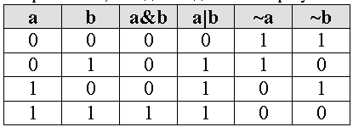
Задача B. Логика
«Логика – странная вещь», – подумала Алиса, разглядывая вход в пещеру, «особенно женская логика – никогда не знаешь, куда она тебя заведет!» Вход в пещеру загораживал трехглавый огнедышащий дракон со странной надписью «Зоз» на майке (здоровый образ зызни, усмехнулась Алиса). «Разрешите пройти», – вежливо попросила Алиса дракона. «Как бы не так», - прорычал он в ответ и пустил в небо огненный шар приличных размеров, – «чтобы пройти в пещеру напиши-ка мне 40 тригонометрических тождеств или докажи эквивалентность двух логических выражений!» Хотя Алиса и училась в физико-математической школе, но за лето она абсолютно забыла, что такое тригонометрия, поэтому, вначале она захотела пнуть дракона, но, боясь быть зажаренной, согласилась на второе испытание. Дракон очень оживился – давно ему не удавалось пообедать такой милой девочкой, к тому же обладающей логикой! И он пустился в радостное объяснение задания.
Имеются две логические формулы F и G, необходимо проверить истинность утверждения F=G. В каждой логической формуле разрешается использовать три логические операции И (&), ИЛИ (|), НЕ (~), а также до 10 логических переменных или логические константы 1 (истина), 0 (ложь). Каждая переменная обозначается строчной (маленькой) латинской буквой (‘a’…’j’) и может принимать любое из двух значений: истина (1) или ложь (0). Две формулы считаются эквивалентными (равными), если при любых одинаковых значениях одноименных переменных, они дают одинаковый результат.
В таблице приведены свойства логических операций. Например, операция И дает истинный результат, если оба ее операнда истинны (1). Операции ИЛИ - достаточно истинности хотя бы одного операнда. Операция НЕ меняет значение своего операнда на противоположное. Использование скобок в логической формуле не допускается, а приоритет логических операций таков: самой сильной является отрицание (не), затем – конъюнкция (И), потом – дизъюнкция (ИЛИ). Например,
~ ~ ~ ~a=a верно
a|b=b|a верно
a|b=b&a ложно
Помогите Алисе справиться с заданием
дракона, напишите программу, которая
проверит тождественность предложенных
логических формул.

Slide 64
Формат входного файла input.txt:
Первая строка содержит число N – количество логических тождеств (1<=N<=10)
Далее следует N строк, каждая – не более 255 символов и содержит логическое тождество вида F(a,b,..)=G(a,b…). Где F и G логические формулы, в которых разрешается использовать логические константы, переменные (не более 10 различных, одна и та же переменная может встречаться в формуле несколько раз) и логические операции.
Формат выходного файла output.txt:
Выходной файл содержит ровно N строк, каждая содержит один знак: «+», если соответствующее тождество верно или «-»,если соответствующее тождество ложно.
3 -
a=b -
a&b=~a|~b +
a=~~a
2 -
1=0 +
a&b|1=1|c

Slide 65
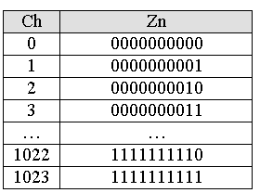
Решение: самая красивая задача олимпиады! Ее тематика: рекурсия, расчет арифметических (логических) выражений. Скобок нет – это существенно упрощает дело. Преобразуем логическое выражение в дерево. В процессе преобразования стоит помнить о порядке операций: те, что выполняются раньше – должны быть внизу, а те, что выполняются последними – у корня дерева.
Преобразуем строку с логическим выражением
в массив динамических звеньев-узлов дерева.
Просматриваем массив слева направо и
обрабатываем операцию не (~), затем - И (&),
затем – ИЛИ (|). Когда дерево для левой и
правой частей тождества построены, надо
проверить эквивалентность их результатов для
всех возможных значений переменных. Переменных
всего 10, каждая может принимать 2 значения
(0 или 1) – итого 2¹⁰=1024 варианта, не так и
много. Переберем все возможные значения
переменных. Для этого поставим в соответствие
каждой переменной элемент строки из 0 и 1. Каждая
переменная имеет свой порядковый номер, например
a – 1, b – 2, с -3 и т.д. Чтобы перебрать все
возможные варианты строки, возьмем число
от 0 до 1023, переведем его в двоичное
представление (ровно 10 бит) – это даст нам все возможные
варианты строк из 0 и 1. Каждая переменная смотрит на
свой элемент строки, извлекает оттуда цифру 0 или 1.
a | b & ~ с
|
a
&
b
~
c

Slide 66
Type Ref=^Node;
Node=record
l,r:Ref;{ левое и правое поддерево}
key:char {символ узла}
end;
Mass=array[1..255] of Ref; {массив узлов}
tZn=array[0..26] of char; {значения переменных}
Var Root:array[0..1] of Ref; zn:tZn; n, Ch,i,j:integer;
function Calc(p:ref):boolean; {вычислим значение выражения}
begin
if p^.l=p^.r{list}{если это лист, то вернем значение}
then if p^.key in ['a'..'z'] {переменной}
then Calc:=(Zn[ord(p^.key)-ord('a')])='1'
else Calc:=p^.key='1'{или логической константы}
else begin
case p^.key of{в зависимости от операции найдем результат}
'&':Calc:=Calc(p^.l)and Calc(p^.r);
'|':Calc:=Calc(p^.l)or Calc(p^.r);
'~':Calc:=not Calc(p^.l);
end
end;
end;
procedure WriteM(Var m:mass;Num:integer);
Var i:integer; {!отладочная процедура, выводит состояние массива}
begin
for i:=1 to Num do
write(m[i]^.key,' ');
writeln
end;

Slide 67
function Conv(s:string):ref;{преобразует строку в дерево}
Var m:mass;num,i,j:integer;
begin
Num:=Length(s);
for i:=1 to Num do
begin{инициализируем массив м}
New(m[i]); m[i]^.l:=nil; m[i]^.r:=nil; m[i]^.key:=s[i]
end;
i:=num; WriteM(m,NuM);{(отладка) выведем состояние массива}
While i>=1 do{обработаем ОТРИЦАНИЕ}
begin
if m[i]^.key='~' {если очередной узел отрицание, то}
then begin { прицепим к его левому поддереву следующий }
m[i]^.l:=m[i+1]; { элемент и удалим его из массива}
for j:=i+1 to Num-1 do m[j]:=m[j+1];
dec(Num);
end;
dec(i)
end;
i:=1;
While i<Num do{аналогично обрабатываем И. Отличие – она бинарная}
Begin {то есть у нее два операнда: слева и справа}
if m[i]^.key ='&'
then begin
m[i]^.l:=m[i-1]; {прицепим левый операнд} m[i]^.r:=m[i+1]; {прицепим правый операнд}
for j:=i+1 to Num-1 do m[j]:=m[j+1]; {удалим их}
dec(Num);
WriteM(m,NuM); {вывод отладочной информации}
for j:=i-1 to Num-1 do m[j]:=m[j+1];
dec(Num);
end
else inc(i)
end;
i:=1;
While Num<>1 do {обработаем ИЛИ}
begin
if m[i]^.key ='|'
then begin
m[i]^.l:=m[i-1]; m[i]^.r:=m[i+1];
for j:=i+1 to Num-1 do m[j]:=m[j+1];
dec(Num);
for j:=i-1 to Num-1 do m[j]:=m[j+1];
dec(Num);
end
else inc(i)
end;
Conv:=m[1] {вернем результат}
end;

Slide 68
procedure ToBin(x:integer; Var zn:tZn);{преобразует число х}
Var i:integer; {в двоичное представление – 10 бит}
begin
for i:=1 to 10 do
begin
Zn[i-1]:=chr((x mod 2)+ ord('0'));
x:=x div 2;
end;
end;
begin{откроем пару файлов}
assign(fin,'input.txt'); reset(fin);
assign(fout,'output.txt'); rewrite(fout);
readln(fin,N);
for i:=1 to n do
begin
readln(fin,s); {считаем логическое выражение}
j:=pos('=',s); {найдем положение знака «=»}
Root[0]:=Conv(copy(s,1,j-1)); {преобразуем левую часть}
Root[1]:=Conv(copy(s,j+1,length(s)-j)); {и правую}
Res:=true; Ch:=0;
repeat{переберем все состояния 10 переменных – их 1024}
ToBin(Ch,Zn);
Res:=Res and Calc(Root[0])=Calc(Root[1]);
inc(Ch)
until (not Res)or(Ch>=1024);
if Res
then Writeln(fout,'+')
else Writeln(fout,'-')
end;
close(fin);
close(fout);
end.

Slide 69
Задача С. Карточная игра
В кабачке у Болванщика как всегда кипела жизнь: кто-то пил чай, кто-то вел длинные и нудные разговоры о том, как сделать всех счастливыми, а именно – всё отобрать, а затем всё поделить. Однако Белый Кролик и Болванщик не тратили время на пустые разговоры, а занимались делом государственной важности – резались в карточную игру «Пьяница». В конце концов, дело дошло до приличной ссоры, а затем и драки, так как каждый утверждал, что выиграл больше партий, чем его противник. Как же всем повезло, что в этот момент в кабачок заглянула хакер Алиса. Картежники тут же попросили ее рассудить их спор, а для доказательства представили список карт каждого игрока для всех сыгранных партий. Алиса задумалась, как по списку карт каждого игрока определить победителя партии? Правила игры таковы:
В начале вся колода N карт (N четное и не более 36) случайным образом перемешивается и раздается поровну обоим участникам. Каждый игрок берет строго верхнюю карту (больше мешать или перекладывать карты нельзя, за этим зорко следят наблюдатели и болельщики) и кладет ее на стол. Если карты разные (масть в этой игре не имеет значения), то все сброшенные карты (взятку) забирает игрок, положивший более сильную карту, и кладет взятку вниз своей колоды в порядке их сброса (первая карта 1 игрока, первая карта 2 игрока). Если карты одинаковые, то игроки кладут еще по одной карте и так далее до первого несовпадения, если в определенный момент один из игроков не сможет положить очередную карту, то он проигрывает, а взятка остается ничьей, если оба игрока одновременно остаются без карт, то игра заканчивается вничью. Проигрывает тот игрок, у которого закончится колода карт, и он не сможет сделать очередной ход. Как вы понимаете, игра может стать бесконечной, поэтому по прошествии 10 000 ходов объявляется ничья. Карты, участвующие в игре, в порядке возрастания их силы: 6, 7, 8, 9, T (10), J (валет), Q(дама), K(король), A(туз) и четыре масти: буби (B), черви (C), пики (P), крести(R). Например, крестовая дама обозначается – RQ, а бубновая семерка – В7.

Slide 70
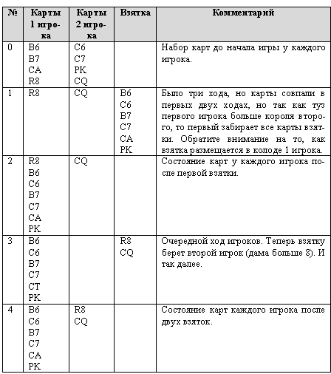
Рассмотрим пример начала игры:

Slide 71
Помогите Алисе определить победителя партии! Для этого напишите программу, которая по имеющемуся списку карт каждого игрока, определит победителя или сообщит о том, что партия завершилась вничью.
Формат входного файла input.txt:
Первая строка содержит число N – количество карт в игре (четное, 2<=N<=36)
Далее следует N/2 строк – карты первого игрока. Каждая срока соответствует карте в колоде <масть, тип> (CJ (валет червей), Р8 (пиковая восьмерка)). Причем порядок карт соответствует их положению в колоде (первая карта – верхняя).
Далее следует N/2 строк – карты второго игрока.
Формат выходного файла output.txt:
Выходной файл содержит в первой строке номер победившего игрока (1 или 2) или «-», если за 10 000 ходов никто из участников не смог победить или карты закончились одновременно у обоих игроков. Во второй строке необходимо указать, сколько взяток (наборов карт) взял за игру победитель.

Slide 72
Решение: задача относится к теме «Моделирование». Надо аккуратно выполнить ходы игроков и определить, у кого закончатся карты. Тут две сложности – представление карт и моделирование процесса игры. По условию задачи масть ни на что не влияет – не будем ее вообще хранить. Закодируем картинки (вальтов, дам и т.д.) числами в соответствии с их силой (T=10, J=11, Q=12 и т.д.). рассмотрим процесс игры: карты берутся сверху колоды и складываются вниз колоды какого-то игрока. По свойствам перемещения карт – это очередь типа FIFO (First In – First Out). Нам потребуется три таких – две колоды игроков и взятка. Когда игроки делают ход, то из их очереди извлекаются первые карты и помещаются в очередь взятки. Если карты равны по силе, то процесс повторяется, если не равны, то вся очередь взятки перемещается в конец очереди игрока, положившего старшую карту.
Const Max=36;{количество карт в колоде}
Type QUEUE=array[1..MAx] of byte; {очередь карт}
QGame=record{описание игрока}
Q:queue; {очередь его карт (колода)}
g,xv,l:integer{голова, хвост и длина очереди}
end;
Var fin,fout:text; s:string; a,b:byte;
i,j,k,N,L,G,Xv,Gamer:integer;
Q:array [1..3] of QGame; {два игрока и взятка}
Count:array[1..2] of integer;

Slide 73
function Conv(s:string):byte;
begin {преобразование карты в числовой код}
case s[2] of
'6'..'9': Conv:=ord(s[2])-ord('0');
'T':Conv:=10;
'J':Conv:=11;
'Q':Conv:=12;
'K':Conv:=13;
'A':Conv:=14;
else halt(2)
end;
end;
begin
for i:=1 to 3 do{инициализируем очереди игроков}
begin q[i].G:=1;q[i].Xv:=0;q[i].L:=0; end;
for i:=1 to N div 2 do{считаем колоду 1 игрока}
begin readln(fIn,S); putQ(Conv(s),Q[1].xv,Q[1].l,Q[1].Q) end;
for i:=1 to N div 2 do{считаем колоду 2 игрока}
begin readln(fIn,S); putQ(Conv(s),Q[2].xv,Q[2].l,Q[2].Q) end;
i:=0; {пошла игра: Gamer=номеру игрока}
repeat
inc(i);
GetQ(a,q[1].g,q[1].l,q[1].q); {возьмем верхнюю карту 1}
GetQ(b,q[2].g,q[2].l,q[2].q); {возьмем верхнюю карту 2}
putQ(a,q[3].xv,q[3].l,q[3].q); {поместим их во взятку}
putQ(b,q[3].xv,q[3].l,q[3].q);
Gamer:=0;
if a>b then Gamer:=1 {сравним силу карт}
else if b>a then Gamer:=2;
if Gamer<>0{если карты не равны, то перекинем карты из взятки}
then begin {в колоду победителя}
repeat
GetQ(a,q[3].g,q[3].l,q[3].q); putQ(a,q[Gamer].xv,q[Gamer].l,q[Gamer].q);
until q[3].l=0;
inc(Count[Gamer])
end;
until (i>=10000) or (q[1].l=0)or (q[2].l=0);
if (i=10000) or(q[1].l=0)and(q[2].l=0)
then writeln(fOut,'-') {определим, кто победил}
else if q[1].l=0
then begin
Writeln(fOut,2); Writeln(fOut,Count[2])
end
else begin
writeln(fOut,1); Writeln(fOut,Count[1])
end;

Slide 74
Задача D. Метание на дальность
Черная Королева, мрачная как грозовая туча, склонилась над огромной книгой в кожаном переплете и что-то там внимательно изучала. «О чем задумались, Ваше Величество?», - вежливо поинтересовалась у нее Алиса. «Наше Величество изучает результаты любимой игры по метанию ёжиков на дальность. Хочу упорядочить результаты по убыванию, и тебе придется Нам помочь», - грозно сверкнув глазами, промолвила ЧК. Алиса подумала, что упорядочить результаты не является большой проблемой, но, взглянув в книгу, поняла, что ошиблась. Дело в том, что результаты метания ёжиков были записаны в разных системах измерения: в миллиметрах, сантиметрах, метрах, километрах и даже в иностранных единицах.
Помогите Алисе, напишите программу, которая упорядочит N чисел по невозрастанию, сохраняя при этом исходные единицы измерения.
Формат входного файла input.txt:
Первая строка содержит число N – количество чисел (2<=N<=1000)
Далее следует N строк, каждая содержит целое неотрицательно число Si (0<=Si<=1000) и название единицы измерения, разделенные пробелом. Возможны следующие единицы:
mm – миллиметр, 1000 mm= 1 метр;
sm – сантиметр, 100 sm= 1 метр;
m – метр;
km – километр, 1000 m=1 km;
f – фут, 1 f=30 sm;
d – дюйм, 1 d=2,5 sm.
Формат выходного файла output.txt:
Выходной файл должен содержать N строк исходного файла, расположенные в порядке невозрастания (убывания) значений, но с сохранением исходных единиц измерения. Если две величины имеют одинаковый размер, то порядок их взаимного расположения не имеет значения.

Slide 75
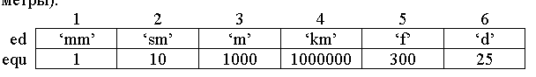
Решение: Тема «сортировка».
Задача достаточно проста и предназначена для начинающих. Чтобы ее решить надо знать алгоритмы сортировки, причем маленькие ограничения позволяют использовать даже сортировку «пузырьком». Но перед этим необходимо привести все величины к одной – миллиметрам. Для этого заведем два массива: ed – хранит буквенное обозначение единицы, equ – ее эквивалент в миллиметрах. Например, ed[1]=’mm’ – equ[1]=1; ed[2]=’sm’ – equ[2]=10; и т.д. То есть, если величина выражена в сантиметрах, то найдя в массиве ed слово sm, мы узнаем номер элемента 2, а в массиве equ под номером 2 хранится число 10, что и соответствует величине преобразования (умножим на 10, чтобы перейти в миллиметры).

Slide 76
Const Max=1000;
ed:array[1..6] of string[2]=('mm','sm','m','km','f','d');
equ:array[1..6] of longint =(1,10, 1000,1000000,300,25);
Type El=record
x:longint;{величина в миллиметрах}
s:string[7]; {величина в исходных единицах}
end;
mass=array[1..MAx] of El; {все броски}
Var fin,fout:text;
s:string; i,j,k,N:integer; m:mass;
procedure Sort(N:integer;Var m:mass);
Var f:boolean; x:El;i:integer;
begin
repeat {сортировка «Пузырек»}
f:=true;
dec(n);
for i:=1 to n do
if m[i].x<m[i+1].x
then begin
x:=m[i]; m[i]:=m[i+1]; m[i+1]:=x; f:=false
end
until f
end;

Slide 77
function Conv( s:string):longint; {преобразование в мм}
Var i,j,code:integer; x:longint; ch:string;
Begin {найдем пробел и вырежем из строки единицу}
i:=pos(' ',s); Val(copy(s,1,i-1),x,code);
delete(s,1,i); i:=1;
While s<>ed[i] do{найдем единицу в массиве единиц}
inc(i);
Conv:=x*equ[i]; {преобразуем величину в миллиметры}
end;
begin{откроем два файла}
assign(fIn,'input.txt'); reset(fIn);
assign(fOut,'output.txt'); rewrite(fOut);
readln(fIn,N); {считаем данные из входного файла}
for i:=1 to N do
begin
readln(fIn,S); {запомним величину и ее эквивалент}
m[i].s:=s; m[i].x:=Conv(s);
end;
Sort(N,m); {отсортируем массив}
for i:=1 to N do
Writeln(fOut,m[i].S); {запишем результат}
close(fIn); Close(fOut);
end.

Slide 78
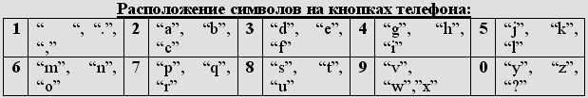
Задача С. SMS- Белой Королевы
«В нашем Зазеркалье кругом шпионы моей сестры – Черной Королевы», – заговорческим тоном грустно прошептала Белая Королева, - «я хочу обезопасить свою SMS-переписку. Недавно я прочитала про немецкое чудо – шифровальную машину Enigma. Алиса, напиши мне программу, которая спасет тайны Нашего Величества от гнусного шпионажа!»
Требования к программе:
на вход программе подается текст, состоящий из строчных (маленьких) латинских букв, пробелов и знаков препинания.
программа шифрует заданный текст, циклически сдвигая каждую букву в алфавите на К позиций вправо. (Например, при К=1 буква ‘а’ заменяется на ‘b’, ‘b’ – ‘c’, …, ‘z’ – ‘a’), остальные символы остаются неизменными.
каждый символ зашифрованного сообщения заменяется цифрой или несколькими цифрами, которые необходимо нажать на кнопках телефона для получения нужного символа.
полученная последовательность нажатий на кнопки телефона выводится в выходной файл.

Slide 79
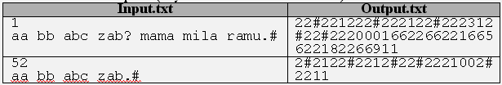
Чтобы получить символ ‘а’ нужно 1 раз нажать на кнопку телефона с цифрой 2, чтобы получить символ ‘b’ - 2 раза нажать на кнопку 2, ‘с’ - 3 раза. Если в сообщении подряд идут два символа, расположенные на одной кнопке телефона, то их набор разделяют паузой. Если символы находятся на разных кнопках, то пауза не нужна.
Формат входного файла input.txt:
Первая строка содержит число К – величину сдвига букв в алфавите (1<=К<=108)
Во второй строке располагается последовательность символов, которая заканчивается символом # (длина последовательности не более 1000 знаков). Завершающий символ # выводить в выходной файл не нужно.
Формат выходного файла output.txt:
Выходной файл содержит последовательность нажатий на кнопки мобильного телефона (паузы обозначим символом #).

Slide 80
var Key:array[#0..#255] of string[4];
Begin
c:='a'; p:='2';
repeat
s:=p;
for i:=1 to 3 do
begin
Key[c]:=s;
s:=s+p;
inc(c)
end;
inc(p)
until c>='z';
Key[' ']:='1'; Key['.']:='11'; Key[',']:='111';
Key['y']:='0'; Key['z']:='00'; Key['?']:='000';
… ‘ ‘ ‘.’ … ‘a’ ‘b’ ‘c’ ‘d’ ‘e’ ‘f’ ‘I’ ‘j’
Key
1 11 2 22 222 3 33 333 4 44

Slide 81
readln(f,k); k:=k mod 26; OldS:='#';
repeat
read(f,c); {считаем очередной символ}
if c in ['a'..'z'] {если это буква, то}
then begin {сдвинем ее циклически на к позиций}
x:=chr((ord(c)-ord('a')+k) mod 26+ord('a'));
s:=Key[x]; {если предыдущий и последующий символ совпали,}
if Pos(s[1],OldS)<>0 then write(h,'#') ; {то добавим паузу}
write(h,s) ; OldS:=s {запомним предыдущий символ}
end
else begin {если это не буква}
if c<>'#‘{если не конец текста, то надо выводить}
then begin
s:=Key[c]; if Pos(s[1],OldS)<>0 then write(h,'#') ;
write(h,s) ; OldS:=s
end;
end;
until c='#';
… ‘ ‘ ‘.’ … ‘a’ ‘b’ ‘c’ ‘d’ ‘e’ ‘f’ ‘I’ ‘j’
Key
1 11 2 22 222 3 33 333 4 44

Slide 82
Задача А. Сортировка долгов
В кабачке у Болванщика как всегда кипела жизнь: кто-то пил чай, кто-то кофе, а кто-то заказывал булки с маком. Но не все жители Зазеркалья сразу могли расплатиться за еду, поэтому Болванщик записывал долг в особую амбарную тетрадь. Для того чтобы налоговая служба Черной Королевы не прознала о его супердоходах, Болванщик шифровал величину долга в различных системах счисления (математика – страшная сила!). Записи в тетради велись уже давно и порядком устарели. «Алиса, налоговая инспекция требует от меня предоставить список долгов, но упорядоченный по возрастанию, ты можешь мне в этом помочь?» - заговорческим тоном спросил Болванщик. Алиса задумалась, упорядочить список – это не проблема, а вот как сравнить числа в разных системах счисления – тут надо подумать… Хотя зачем думать – есть же ПК, пусть он и сравнивает! Помогите Алисе написать программу, которая упорядочит по возрастанию список из N чисел, не меняя их систему счисления.

Slide 83
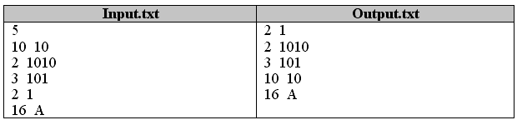
Формат входного файла input.txt:
Первая строка содержит число N – количество чисел (2<=N<=1000)
Далее следует N строк. Каждая строка содержит два числа, разделенных пробелом: первое – основание системы счисления, в которой оно записано, а второе – модуль неотрицательного целого числа. Например, 8 123 (что соответствует числу 123 в восьмеричной системе счисления). Каждое записанное число не превосходит 109 в десятичной системе.
Формат выходного файла output.txt:
Выходной файл - те же N строк, но расположенные в порядке неубывания значений. Если значения двух чисел в десятичной системе счисления совпадут, то расположите их по возрастанию основания систем счисления

Slide 84
procedure Load(NF:string; Var m:mass; Var N:integer);
var f:text; j,k,i:integer;
function Conv(s:string; R:integer):longint; {переводит из С/С с основанием R}
var i,j,k:integer; sum:longint; x:longint; {в десятичную С/С}
begin
sum:=0; {сумма равна 0}
for i:=1 to length(s) do {переберем всю строку}
begin {цифры и буквы (‘A’=10, B=11, C=12) преобразуем отдельно}
if s[i]<='9‘ then x:=ord(s[i])-ord('0') else x:=ord(s[i])-ord('A')+10;
sum:=sum* R + X
end;
Conv:=sum
end;
Begin assign(f,NF); reset(f); Readln(f,N);
for i:=1 to N do
begin
Read(f,m[i].Osn); Readln(f,m[i].x); {храним в записи: основание С/С,}
While m[i].x[1]=' ' do delete(m[i].x,1,1); {значение числа}
m[i].y:=Conv(m[i].x,m[i].Osn) {десятичный эквивалент}
end;
close(f);
end;

Slide 85
procedure Sort(Var m:mass; N:integer);
var i:integer; f:boolean; x:Elem;
begin
repeat
dec(n); f:=true;
for i:=1 to N do
if (m[i].y>m[i+1].y) or (m[i].y=m[i+1].y) and (m[i].Osn>m[i+1].Osn)
then begin
f:=false; x:=m[i]; m[i]:=m[i+1]; m[i+1]:=x
end
until f
end;
procedure Save(NF:string; Var m:mass; N:integer);
var f:text; j,k,i:integer;
begin
assign(f,NF); reWrite(f);
for i:=1 to N do
Writeln(f,m[i].Osn, ' ', m[i].x);
close(f);
end;

Slide 86
Задача D. Игра в камушки
«Сегодня Бравный день!», - раздавалось из всех уголков Зазеркалья. Природа, словно предчувствуя ЭТО событие, замерла и притихла: Солнце наполовину скрылось за кроваво-красной Луной, подул ледяной ветер, в прудах запели лягушки, как будто они были на подпевках у Николая Баскова. Алиса наблюдала за происходящим, в душе не веря в происходящее, и желая немедленно проснуться. «Ты должна победить Бормоглота! Довольно ему издеваться над Зазеркальем!», - сказал ей Белый Кролик, - «если ты, конечно, ТА САМАЯ Алиса». «Как мне его победить, когда я - всего лишь я, а Бормоглот – злобное мифическое чудовище, высасывающее всю радость из Зазеркалья?», - грустно усмехнулась Алиса, - «да и Вострого меча у меня нет». «Глупая, зачем тебе Вострый Меч? Здесь нужен острый ум!» - радостно фыркнул Кролик, - «тебе надо всего лишь угадать, кто победит в игре, и сделать это раньше, чем Бормоглот! В чем твоя сила, Алиса? Используй ПК! Бормоглот его на дух не переносит и поэтому жутко «тормозит»!»
Два игрока играют в странную игру: у каждого имеется неограниченное количество камней, а также К кучек камней, в каждой первоначально содержится аi камней. Игроки ходят по очереди. Ход состоит в том, что игрок может увеличить количество камней в любой кучке на Х штук или в Y раз. Как только суммарное количество камней во всех кучках станет не менее Z штук – игра заканчивается победой сделавшего последний ход игрока. Кто победит при безошибочной игре обоих игроков? Помогите Алисе, напишите программу, определяющую победителя игры.

Slide 87
Формат входного файла input.txt:
Первая строка: количество кучек камней К (1<=K<=5).
Вторая строка: К чисел через пробел – количество камней в каждой кучке (1<=аi<=1000).
Третья строка: три числа Х, Y и Z (1<= Х<=1000, 2<=Y<=1000, 1<=Z<=109). Суммарное количество всех возможных вариантов ходов обоих игроков не превысит 108. Время на 1 тест – 5 секунд.
Формат выходного файла output.txt:
Выведите в выходной файл три числа через пробел: номер победившего игрока (1 или 2), а также наибольшее и наименьшее количество ходов, которые сделают оба игрока до любой выигрышной позиции ПОБЕДИТЕЛЯ.

Slide 88
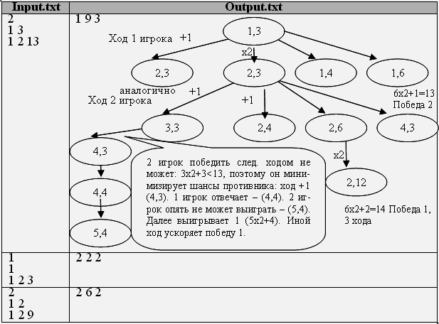

Slide 89
Демонстрационный вариант ЕГЭ 2011 г.
Два игрока играют в следующую игру. Перед ними лежат две кучки камней, в первой из которых 3, а во второй 4 камня.
У каждого игрока неограниченно много камней. Игроки ходят по очереди. Ход состоит в том, что игрок или удваивает число камней в какой-то кучке или добавляет 4 камня в какую-то кучку. Игрок, после хода которого общее число камней в двух кучках становится больше 25, проигрывает.
Кто выигрывает при безошибочной игре обоих игроков – игрок, делающий первый ход, или игрок, делающий второй ход? Каким должен быть первый ход выигрывающего игрока? Ответ обоснуйте.

Slide 90
3, 4
Ход 1 игрока
X 2
X 2
+ 4
6, 4 =10
3, 8=11
7, 4=11
Ход 2
+ 4
+ 4
X 2
X 2
+4
6, 8
=14
3,16
=19
7, 8
=15
3, 12
=15
11, 4
=15
12, 4
=16
6,8
=14
10, 4
=14
Ход 1
Выигрыш 1
24, 4
=28
12,8
=20
16,4
=20
3, 16
=19
7, 12
=19
6, 12
=18
15, 4
=19
11, 8
=19
Выигрывает второй, так как при любом ходе 1 игрока сумма камней в 2-х кучках станет больше 25:
24+4=28>25
12+8
Ход 2
12,12
=24
20,4
=24
7, 16
=24
11, 12
=23
12, 12
=24
Ход 1
15, 8
=23
15, 8
=23
16, 12
=28
24, 4
=28
Любой ход 1 - проигрыш

Slide 91
Выигрывает второй игрок.
Для доказательства рассмотрим неполное дерево игры, где в каждой ячейке записаны пары чисел, разделенные запятой. Эти числа соответствуют количеству камней на каждом этапе игры в первой и второй кучках соответственно. Чтобы доказать победу второго игрока необходимо доказать, что второй игрок побеждает вне зависимости от хода первого, то есть рассмотреть все возможные ходы первого игрока и в каждом из них доказать, что победит второй.
Рассмотрим ход 1 игрока (6,4). У второго игрока есть три варианта ответа ((12,4), (6,8), (10,4)). Второй игрок играет безошибочно, следовательно не будет делать ходы, которые ведут его к поражению (дают выигрыш 1). Поэтому он сходит (12,4), удвоив количество камней в первой кучке. Далее ходит 1 игрок: ход (24,4) сразу приводит его к поражению, а два хода (16, 4) и (12, 8) откладывают поражение на 1 ход.
Рассмотрим ход 1 игрока (3,8). У второго игрока есть четыре варианта ответа, но только один ведет к гарантированной победе. Поэтому он сходит (3,12), увеличив количество камней во второй кучке на 4. Далее ходит 1 игрок: на любой его ход из 4, у второго игрока есть выигрышный ответ.
Рассмотрим ход 1 игрока (7,4). У второго игрока есть четыре варианта ответа, но только один ведет к гарантированной победе. Поэтому он сходит (11,4), увеличив количество камней в первой кучке на 4. Далее ходит 1 игрок: на любой его ход из 4, у второго игрока есть выигрышный ответ.

Slide 92
Демонстрационный вариант ЕГЭ 2010 г.
Два игрока играют в следующую игру. На координатной плоскости стоит фишка. В начале игры фишка находится в точке с координатами (–2,–1).
Игроки ходят по очереди. Ход состоит в том, что игрок перемещает фишку из точки с координатами (x, y) в одну из трех точек: (x+3,y), (x,y+4), (x+2,y+2). Игра заканчивается, как только расстояние от фишки до начала координат превысит число 9. Выигрывает игрок, который сделал последний ход. Кто выигрывает при безошибочной игре – игрок, делающий первый ход, или игрок, делающий второй ход? Каким должен быть первый ход выигрывающего игрока? Ответ обоснуйте.

Slide 93
-2, -1
Ход 1 игрока
+3,0
0,+4
+2,+2
-2, 3 =10
1, -1=2
0, 1=1
Ход 2
+2,+2
+3,0
0,+4
3, 1
=10
4,-1
=17
1, 3
=10
Ход 1
+2,+2
0,+4
+3,0
5, 3
=34
4, 3
=25
Ход 2
4, 3
=25
+2,+2
+3,0
+2,+2
+3,0
0,+4
0,+4
аналогично
4, 7
=75
6, 5
=61
8, 3
=73
7, 3
=70
5, 7
=74
7, 5
=74
+3,0
+3,0
+3,0
+3,0
+3,0
+3,0
Ход 1
11, 3
=130
10, 3
=109
7, 7
=98
9, 5
=106
8, 7
=113
10, 5
=125

Slide 94
Выигрывает первый игрок, своим первым ходом он должен поставить фишку в точке с координатами (1,-1). Для доказательства рассмотрим неполное дерево игры, для доказательства победы 1 игрока достаточно найти одну ветку, приводящую к победе, рассматривать остальные не обязательно.
Рассмотрим всевозможные ходы 2 игрока и докажем, что при любом его ходе первый игрок сможет выиграть.
Рассмотрим ход 2 игрока (3,1). У первого игрока есть три варианта ответа ((6,1), (3,5), (5,3)). Первый игрок играет безошибочно, следовательно не будет делать ходы, которые ведут его к поражению (дают выигрыш 2). Поэтому он сходит (5,3), увеличив на 2 обе координаты. Далее ходит 2 игрок: любой его ход не позволяет ему перейти расстояние в 9 единиц 9²=81, зато второй игрок выигрывает следующим ходом.
Рассмотрим ход 2 игрока (1,3). У первого игрока есть три варианта ответа, но только один ведет к гарантированной победе. Поэтому он сходит (4,3), увеличив на 3 координату х. Далее ходит 1 игрок: на любой его ход из 3, у второго игрока есть выигрышный ответ.
Рассмотрим ход 2 игрока (4,-1). Первый игрок ходит в позицию (4,3) и играет аналогично рассмотренному.

Slide 95
function Rec(Gamer,xod:longint;a:mass;Var Win:byte):boolean;
var r1,r2,r3:boolean; i:integer; b:mass; Win1,Win2:byte;
begin
if Sum(a)>=z {если сумма камней в кучках стала больше Z, то кто-то победил}
then begin {запомним победителя и количества ходов}
Rec:=true; Win:=1-Gamer; if MaxXOD[1-Gamer]<xod then MaxXOD[1-Gamer]:=xod;
if MinXOD[1-Gamer]>xod then MinXOD[1-Gamer]:=xod
end
else begin {если сумма еще не набрана, то:}
Rec:=false; r3:=true; b:=a;
for i:=1 to k do {переберем все кучки, для каждой из них:}
begin
a[i]:=a[i]+x; {увеличим количество камней в i-ой кучке на х штук}
r1:=Rec(1-Gamer,Xod+1,a,Win1); {перейдем к рассмотрению ходов противника}
if (Gamer=Win1) {если текущий игрок победит в дальнейшем, то}
then begin {запомним результат}
Rec:=true; Win:=Win1; r3:=false;
end ;
a[i]:=(a[i]-x)*y; {увеличим количество камней в i-ой кучке в y раз}
r2:=Rec(1-Gamer,Xod+1,a,Win2); {перейдем к рассмотрению ходов противника}
if (Gamer=Win2) {если текущий игрок победит в дальнейшем, то}
then begin {запомним результат}
Rec:=true; Win:=Win2; r3:=false;
end ;
a:=b
end;
if r3 then Win:=1-Gamer;
end
end;

Slide 96
Задача С. Цифровой код Белой Королевы
«В связи с постоянным кризисом в Зазеркалье, возникшим между светлыми и темными силами, а также огромным количеством шпионов моей сестры – Черной Королевы», – звенящим голосом громко объявила Белая Королева, - «Я хочу обезопасить систему управления моими подданными. Для этого на самой высокой горе будет создано электронной табло, которое при помощи электрических лампочек будет отображать цифры некоторых чисел. Каждое число – команда жителям Зазеркалья, которую они обязаны незамедлительно выполнить!» «Есть одна проблема, Алиса, лампочки часто перегорают, напиши мне программу, которая по состоянию лампочек на табло выдаст числовой код, однозначно соответствующий изображению цифр».
Требования к программе:
на вход программе подается изображение от 1 до 6 цифр на табло, каждая цифра представляет собой матрицу 5 х 7 символов.
цифры отделяются друг от друга одним пробелом.
в изображении каждой цифры некоторые лампочки могут перегореть и соответствующие символы ‘*’ будут заменены символом ‘.’ (точка).
Задание: напишите программу, которая распознает символы цифр и выведет в выходной файл число, изображенное на табло, или слово unknown, если распознать число не удалось.

Slide 97
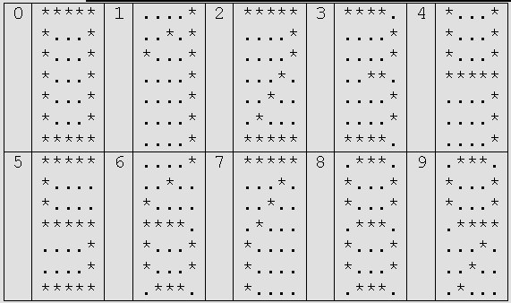
Изображение символов цифр (* - лампочка горит, точка – не горит):

Slide 98
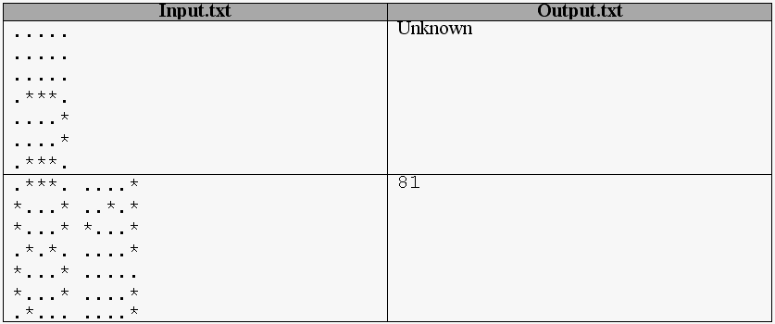
Задание: напишите программу, которая распознает символы цифр и выведет в выходной файл число, изображенное на табло, или слово unknown, если распознать число не удалось.
Формат входного файла input.txt:
Файл состоит из 7 строк, которые содержат изображение от 1 до 6 цифр. Цифры отделяются друг от друга ровно одним пробелом.
Формат выходного файла output.txt:
Выходной файл содержит расшифрованное число, каждая цифра которого точно соответствует цифре, изображенной во входном файле или строку unknown, если расшифровать число не удалось.

Slide 99





Type tNumb=array[0..9,1..7] of string[5];
const Num:tNumb=((

Slide 100
procedure Load(NameF:string; var a:tNumb);
var f:text; i,j,k:integer; s:string;
begin
assign(f,NameF); reset(f);
for i:=1 to 7 do
begin
readln(f,s);
n:=(length(s)+1) div 6;
for j:= 1 to N do
begin
a[j][i]:=copy(s,1,5); delete(s,1,6)
end;
end;
close(f);
end;

Slide 101
procedure Solve;
var k,i,j,z,cif,y:integer; ff,f:boolean; Fout:text; Res:array[1..6] of integer;
begin
f:=true;
for z:=1 to n do {переберем все цифры входного файла}
begin k:=0;
for i:=0 to 9 do {переберем все образцы цифр (0..9)}
begin
ff:=true; {предположим совпадение}
for j:=1 to 7 do {переберем все строки изображения цифры}
for y:=1 to 5 do {переберем все символы каждой строки}
if (a[z][j][y]='*')and(Num[i][j][y]<>'*') {если в нашей цифре лампочка горит, а в}
then ff:=false; {образце – нет, то это не наша цифра}
if ff {если образец подходит, то запомним его номер и сосчитаем количество}
then begin inc(k); cif:=i; end {совпадений}
end ; {если совпадений несколько, то ответ не восстановить}
if k<>1 then f:=false else res[z]:=cif {иначе – запомним цифру}
end;
assign(fOut,'output.txt'); rewrite(fOut); {выведем результат}
if not f
then writeln(fOut,'unknown')
else for z:=1 to N do
write(fOut,res[z]);
close(fOut);
end;

Slide 102
Задача В. Налог мистера Ф (15 баллов)
В кабачке Болванщика, где Алиса частенько попивала чаек, разразилась ужасная суматоха – вместо того, чтобы мирно «гонять чаи», завсегдатаи бегали по кабачку со страшно загадочным видом. Причем в руках у них были весьма необычные инструменты: счеты, арифмометры, счетные палочки и даже сломанный калькулятор… «Кто бы поверил, что они умеют всем этим пользоваться…, - подумала Алиса. Что случилось?», - спросила она у друзей. «Налог, - прокричал Белый кролик, - налог мистера Ф, мы не знаем сколько надо заплатить! Помоги нам сосчитать!» Алиса училась в физико-математическом лицее у самой знаменитой учительницы математики, поэтому она подумала, что решить задачку не составит для нее труда, но как горько Алиса ошиблась. Болванщик с дрожью в голосе рассказал правила расчета суммы налога, которые придумал мистер Ф. В начальный год (обозначим его нулевым, все-таки Зазеркалье) и в следующий год (первый) мистер Ф установил сумму налога в 1 рубль; в каждый последующий год сумма налога равнялась арифметической сумме величин налога двух предыдущих лет, то есть во второй год - 2 рубля, в третий – 3, в четвертый – 5 и т.д. Все было бы просто, если бы не одно но…
Задание: напишите программу, которая по заданному году определит величину налога в этом году.

Slide 103
Формат входного файла input.txt:
В единственной строке указывается число N (0<= N<=1000) – год, в который необходимо вычислить величину налога.
Формат выходного файла output.txt:
Выведите величину налога (без незначащих нулей), которую необходимо заплатить мистеру Ф в указанном году.
Input.txt output.txt
5 8
1 1

Slide 104

За «веселой» формулировкой скрывается классическая задача - длинная арифметика. Надо научить программу складывать два числа. Однако небольшой анализ приводит нас к неприятному выводу – стандартных типов паскаля не хватит для представления 1000-го числа Фибоначчи, а именно эту последовательность и представляет налог мистера Ф (почему его так назвали?).
Последовательность Фибоначчи представляет собой последовательность, в которой каждый последующий элемент равен сумме двух предыдущих. По определению 0-ой и 1-ый член последовательности равны 1. Тогда она будет выглядеть так: 1, 1, 2, 3, 5, 8, 13, 21 и т.д. Члены последовательности очень быстро возрастают. Поэтому для хранения длинных чисел воспользуемся массивом – каждый его элемент будет хранить одну цифру. Будем складывать цифры справа налево. При сложении двух цифр одного разряда результат может выйти за пределы 10 и возникнет перенос, который надо учесть в следующем разряде:
Для ускорения работы будем хранить результат не в отдельном массиве, а в одном из слагаемых: вместо c:=a+b, будем находить a:=a+b. Тогда очередное слагаемое окажется то в первом, то во втором слагаемом. Будем менять их местами, для этого заведем две переменные Pred и Succ – предыдущее и следующее. После сложения – меняем их значения местами.

Slide 105
pred:=0;Succ:=1;m[Succ,0]:=1; len:=1;
assign(f,'input.txt'); reset(f);
readln(f,n); close(f);
assign(f,'output.txt'); rewrite(f);
for i:=1 to n do
begin
c:=0;
for j:=0 to len-1 do
begin
b:=m[pred,j]+m[Succ,j]+c; m[pred,j]:=b mod 10; c:= b div 10
end;
pred:=1-pred; Succ:=1-Succ;
if c<>0
then begin
m[succ,len]:=c; inc(len)
end;
end;
j:=len;
while m[succ,j]=0 do dec(j);
for i:=j downto 0 do write(f,m[succ,i]);

Slide 106
Длинное сложение
N+1 6 5 4 3 2 1 0
A
0 0 0 1 2 9 7 1
Реализация сложения в точности
совпадает со школьным алгоритмом
сложения в столбик. В нем только более
четко прописан процесс переноса.
Procedure LongAdd (A[], B[])
begin
{Carry сохраняет значение переноса, может быть 0 или 1}
Carry ← 0;
for I ← 0 to N do begin
{Складываем разряды I и перенос от сложения I-1-ых}
Temp ← A[I] + B[I] + Carry;
{Берем от результата только один разряд}
A[I] ← Temp mod K;
{Temp всегда меньше 2K, и перенос можно вычислить
простым целочисленным делением}
Carry ← Temp div K;
end;
return (A);
end
B
0 0 1 9 5 0 8 9
0 0 0 1 2 9 7 1
0 0 0 1 2 9 7 0
0 0 0 1 2 9 6 0
0 0 0 1 2 0 6 0
0 0 0 1 8 0 6 0
0 0 0 0 8 0 6 0
A’
0 0 2 0 8 0 6 0
0
1
Carry->
0
1
Начинаем с «конца» числа (младших разрядов), складываем две цифры и перенос из предыдущего разряда

Slide 107
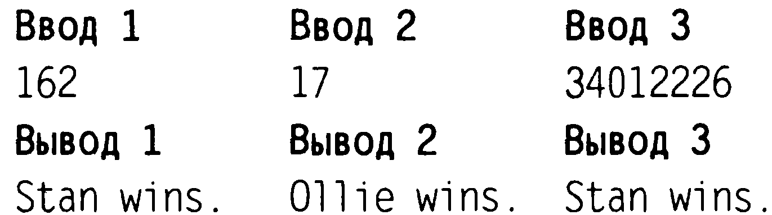
Задача 7 С. Игра умножения
Слава и Оля играют в игру умножения — умножают целое число Р на одно из чисел от 2 до 9. Слава всегда начинает c P= 1, делает умножение, затем число умножает Оля, затем Слава и т. д. Перед началом игры им задают случайное число N, и победителем считается тот, кто первым получит Р > N. Определить, кто выиграет при заданном N, если оба играют наилучшим образом. Ограничения: 2 < N< 4 294 967 295, время 1 с. Ввод из файла multgame.in. В первой строке находится единственное число N. Вывод в файл multgame.out. Выводится одна строка — Stan wins., если победит Слава, или Ollie wins., если победит Оля.

Slide 108
Позицией в этой игре будем считать число, которое может быть получено из 1 умножением (0,1 или несколько раз) на целые числа от 2 до 9 включительно. Прочитав ограничения задачи (N< 4 294 967 295), можно подумать, что количество позиций игры очень велико, и нельзя за разумное время определить, выигрышная ли каждая из позиций или нет. Однако оказывается, что на интервале до 4 294 967 295 чисел, разложение которых на простые множители содержит только четыре простых числа: 2, 3, 5 и 7 — довольно мало — менее 7000. Найдем все числа до 4 294 967 295, которые можно получить, умножая 1 на целые числа от 2 до 9. Числа можно хранить в отсортированном виде. Обработка каждого числа (начиная с меньших) заключается в следующем: оно умножается на каждое из чисел от 2 до 9. Если результат не превосходит N и отсутствует в массиве, то он заносится в массив так, чтобы отсортированность не нарушалась. Занесенный элемент больше текущего, поэтому часть массива слева от текущего не изменилась, и теперь очередным можно рассматривать элемент с индексом, большим на 1. Получить все такие числа можно и другим способом — например, используя хеш- таблицу с открытым перемешиванием и последующую сортировку. В результате массив будет содержать все игровые позиции. Пройдем по этому массиву от больших индексов к меньшим и заполним массив выигрышности позиций. Позиция выигрышная, если соответствующее ей число, умноженное на 9, удовлетворяет условию выигрыша Р>N. Позиция является проигрышной, если из нее можно попасть только в выигрышные (теперь уже для противника) позиции. Позиция является выигрышной, если из нее можно попасть хотя бы в одну проигрышную (теперь уже для противника) позицию. Если числу 1 будет соответствовать выигрышная позиция, результатом игры будет выигрыш игрока, начинающего игру, в противном случае выигрывает его противник.

Slide 109
Детали реализации: • Во входных данных задачи и при вычислениях встречаются значения, которые нельзя представить переменными типа longint. Наиболее подходящим для работы с такими значениями является тип comp — переменные этого типа могут принимать целые значения от -2⁶³ до 2⁶³ - 1, то есть целые значения, по модулю не превосходящие 9 *10¹⁸.
Для использования типа comp, как и любого типа, поддерживаемого сопроцессором (sing1e, double, extended), нужно в начале программы написать {$N+, Е -}. В про- противном случае проверяющая система выдаст ошибку компиляции. • Чтобы решение уложилось в отведенное время, нужно использовать не линейный, а двоичный поиск в массиве: var numbersv: array [1..7000] of comp;
tablen : integer;
function indexOf(n : comp) : integer;
var l, г, mid : integer;
begin
1 := 1; r := tablen;
while 1 <= г do begin
mid := (l+r) div 2;
if numbers[mid] = n then begin indexOf := mid; exit; end;
if numbers[mid] < n then 1 := mid + 1 else г :=mid - 1;
end;
indexOf := -1;
end;

Slide 110
Если значение в элементах массива с первого по tablen-й отсутствует, то результатом функции будет -1, в противном случае результатом будет индекс числа. На этапе формирования таблицы нужно только выяснять, есть ли уже число в таблице, и если есть, то ничего не делать, а если нет, то добавлять. На этапе определения выигрышности позиций индекс потребуется, чтобы определить выигрышность позиции, в которую можно перейти из рассматриваемой.
• Добавление элемента в массив с сохранением отсортированности:
procedure put(n : comp);
var i : integer;
begin
if n > 4294967295.0 then exit;
if indexOf(n) <> -1 then exit;
i := tablen;
while (i >= 1) and (numbers[i] > n) do begin
numbers[i + 1] := numbers[i]; dec(i);
end:
numbers[i + 1] := n;
inc(tablen);
end;

Slide 111
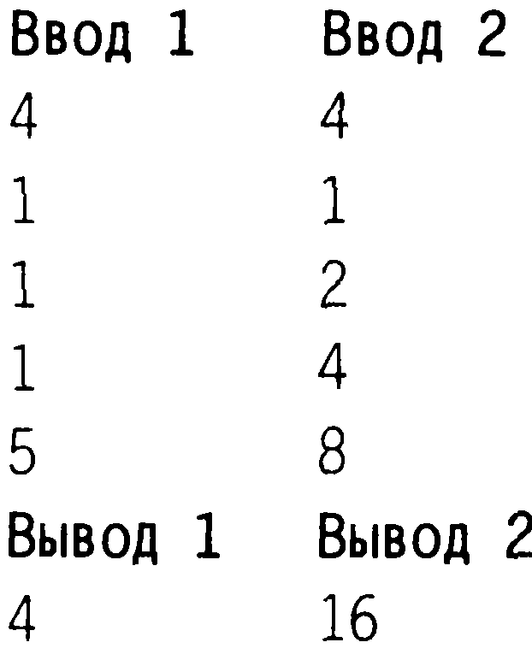
Задача 8 А. Несоставляемое число
Даны N натуральных чисел. Найти минимальное натуральное число, не представимое суммой никаких из этих чисел, если в эту сумму каждое исходное число может входить не более одного раза. Ограничения: 1 < N< 10 000, значения исходных чисел от 1 до 1 000 000 000, время 1 с. Ввод из файла nosum.in. В первой строке находится число N, в следующих М строках — по одному натуральному числу.
Вывод в файл nosum.out.
Вывести одно число.

Slide 112
Пусть K натуральных чисел A1, A2,...,Ak таковы, что любое число от 1 до их суммы S можно представить суммой некоторых из этих чисел.
Покажем, что если новое число Ак+1 удовлетворяет условию AK+1<=S+1, то в этом случае уже для К + 1 числа справедливо то же самое: любое число от 1 до их суммы S + А_{K+1}может быть представлено суммой некоторых из этих чисел.
Разобьем промежуток от 1 до S + А_{к+1} на три: от 1 до А_{к+1} - 1, одно число А_{к+1} и от A_{K+1} + 1 до S + A_{k+1}. Любое число на интервале от 1 до А_{к+1} - 1 можно получить с помощью первых К чисел, так как А_{к+1} - 1 < S, а все числа от 1 до S можно представить суммой первых К чисел. Число A_{k+1}, очевидно, может быть представлено суммой, в которую входит только оно само. Если число находится на интервале от А_{к+1} + 1 до S + А_{к+1}, то одним из членов суммы возьмем А_{к+1}. Останется получить еще какое-то число от 1 до S с помощью первых К чисел. По определению это возможно.

Slide 113
Перейдем к решению исходной задачи. Изначально в наборе чисел нет (К = 0), и ими можно представить любое число от 1 до их суммы S = 0 (то есть никакое число ими представить нельзя). Если среди нерассмотренных чисел есть число от 1 до S + 1, то можно включить это число в набор и соответствующим образом изменить сумму набора. Если же все нерассмотренные числа больше S + 1, то число S + 1 нельзя представить в виде суммы никаких из заданных чисел. Действительно, в наборе есть числа, меньшие S + 1 и большие S + 1. Понятно, что большие в сумму, образующую S + 1, входить не могут. А сумма всех меньших чисел равна S. Таким образом, S + 1 получить нельзя.
Детали реализации:
Очевидно, если выбирать самое маленькое из нерассмотренных чисел, алгоритм будет работать. Значит, числа должны обрабатываться в порядке их роста. Применим быструю сортировку. После сортировки останется только пройти по массиву от меньших индексов к большим и для каждого числа определить, что оно не превосходит S + 1 (тогда его нужно добавлять в S), или оно больше S + 1 (тогда можно выдавать ответ S + 1).
Оценим максимальный ответ. Если взять первые 30 чисел степенями двойки
2⁰= 1, 2¹ = 2,..., 2²⁹ = 536 870 912), то с помощью суммы некоторых из них можно представить любое число от 1 до 1 000 000 000. Если взять оставшиеся 9970 чисел равными 1 000 000 000, то ответом будет сумма всех чисел плюс один. Это число чуть меньше 10¹³. Для точного представления таких целых чисел подходит тип comp. При его использовании нужно в начале программы написать {$N+.E-}. В противном случае проверяющая система выдаст ошибку компиляции.

Slide 114
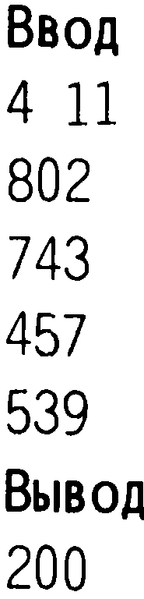
Задача 11 В. Провода
Дано N отрезков провода длиной L1, L2,..., LN сантиметров. Требуется разрезанием получить из них K равных отрезков как можно большей длины, выражающейся целым числом сантиметров. Если нельзя получить К отрезков длиной даже 1 см, вывести 0. Ограничения: 1 < N< 10 000, 1 <K< 10 000, 100 < Li < 10 000 000, все числа целые, время 1 с. Ввод из файла cable.in. В первой строке находятся числа N и К. В следующих N строках — L1, L2,..., LN, по одному числу в строке. Вывод в файл cable.out. Вывести одно число — полученную длину отрезков.

Slide 115
В задаче требуется по количеству равных отрезков найти их длину. Воспользуемся тем, что обратная задача (определение количества равных отрезков заданной длины) решается очень просто. Применим метод половинного деления. Для того чтобы применить метод половинного деления, достаточно монотонности функции. Убедимся в наличии монотонности, а именно: покажем, что если длина равных отрезков, на которые нужно порезать исходные, увеличится, то их количество не увеличится. Утверждение почти очевидное. Докажем от противного: пусть количество равных отрезков увеличилось. Тогда можно получить ровно то же количество меньших отрезков, сначала разрезав исходные отрезки на длинные, а потом укоротив их. Итак, монотонность функции количества отрезков от их длины показана. Используем метод половинного деления. Возьмем такие первоначальные значения: good :=0; —K отрезков длиной О разрезать можно всегда, bad := 10000001: —К отрезков длиной 10 000 001 нарезать нельзя, потому что даже одного отрезка такой длины нарезать нельзя — все исходные отрезки имеют меньшую длину.

Slide 116
Цикл половинного деления:
while good + 1 < bad do
begin
mid := (good + bad) div 2;
if count(mid) < k then bad := mid
else good := mid;
end;
Здесь функция count выдает количество отрезков равной заданной длины, на которые можно порезать исходные отрезки. Если можно нарезать К отрезков длиной mid, то увеличиваем нижнюю границу, если нельзя — уменьшаем верхнюю. Когда цикл завершится, будет выполняться good + 1 = bad, то есть К отрезков длиной good нарезать можно, а на единицу большей длины — нельзя.

Slide 117
2009. Дипломы
Когда Петя учился в школе, он часто участвовал в олимпиадах по информатике, математике и физике. Так как он был достаточно способным мальчиком и усердно учился, то на многих из этих олимпиад он получал дипломы. К окончанию школы у него накопилось n дипломов, причем, как оказалось, все они имели одинаковые размеры: w – в ширину и h – в высоту.
Сейчас Петя учится в одном из лучших российских университетов и живет в общежитии со своими одногруппниками. Он решил украсить свою комнату, повесив на одну из стен свои дипломы за школьные олимпиады. Так как к бетонной стене прикрепить дипломы достаточно трудно, то он решил купить специальную доску из пробкового дерева, чтобы прикрепить ее к стене, а к ней – дипломы. Для того чтобы эта конструкция выглядела более красиво, Петя хочет, чтобы доска была квадратной и занимала как можно меньше места на стене. Каждый диплом должен быть размещен строго в прямоугольнике размером w на h. Прямоугольники, соответствующие различным дипломам, не должны иметь общих внутренних точек.
Требуется написать программу, которая вычислит минимальный размер стороны доски, которая потребуется Пете для размещения всех своих дипломов.
Формат входных данных
Входной файл содержит три целых числа: w, h, n (1 ≤ w, h, n ≤ 109).
Формат выходных данных
В выходной файл необходимо вывести ответ на поставленную задачу.

Slide 118

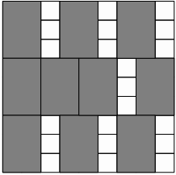

Slide 119

Анализ условия данной задачи позволяет сделать вывод, что число дипломов, которые будет размещены вдоль одной из сторон квадратной доски, не превосходит корня из n. Докажем это методом «от противного».
Пусть вдоль вертикальной стороны квадратной доски размещено a дипломов, а вдоль горизонтальной – b дипломов. Тогда общее число дипломов составляет a·b. Если оба числа a и b превосходят , то общее число дипломов будет больше, чем n, что невозможно (их число равно n).
С учетом сказанного, введем в рассмотрение величину x – число дипломов, размещенных вдоль какой-либо стороны квадратной доски. Теперь, для решения исходной задачи необходимо перебрать все значения x от 1 до корня из n (округленного вверх), и для каждого их этих значений рассмотреть два случая: когда x дипломов размещено вдоль вертикальной стороны квадратной доски или когда x дипломов размещено вдоль горизонтальной стороны. Для каждого из этих случаев по соответствующей формуле необходимо найти число дипломов, которые должны быть размещены вдоль другой стороны квадратной доски, после чего необходимо вычислить получающийся размер квадратной доски.

Slide 120
Отметим, что для полного решения этой задачи необходимо использовать 64-битный целочисленный тип данных, так как ответ может быть не представим в рамках 32-битного типа данных.
Существует и альтернативный подход к решению данной задачи, основанный на использовании двоичного поиска по стороне искомого квадрата. Суть его заключается в том, что для каждого значения x можно определить, поместятся ли n дипломов размером w на h в квадрат со стороной, равной x. Такое решение позволит получить ответ за время О(1).

Slide 121

Задача V-F. Поиск прямоугольников
На поле N х M клеток (N строк и M столбцов) положили K прямоугольников один поверх другого в случайном порядке. Длины сторон прямоугольников выражаются
целым числом клеток. Прямоугольники не
выходят за границы поля. Границы
прямоугольников совпадают с границами
клеток поля. Получившуюся ситуацию
записали в таблицу чисел (каждой клетке
поля соответствует клетка таблицы). Если клетка поля не закрыта прямоугольником, то в соответствующую клетку таблицы записали число 0. Если же клетка закрыта одним или несколькими прямоугольниками, то в соответствующую клетку таблицы записали число, соответствующее номеру самого верхнего прямоугольника, закрывающего эту клетку. По содержимому таблицы требуется определить положение и размеры прямоугольников. Гарантируется, что во входных данных содержится информация, которой достаточно для однозначного определения размеров прямоугольников.

Slide 122
Формат входных данных.
В первой строке входного файла записаны целые числа: N, M, K
(1 <=N<=200, 1<=M<=200, 1<=K<=255). Далее следует N строк по M чисел в каждой — содержимое таблицы. Все числа в таблице целые, находятся в диапазоне от 0 до K включительно.
Формат выходных данных.
В выходной файл необходимо выдать K строк. Каждая строка должна описывать соответствующий ее номеру прямоугольник четырьмя числами: R, C, H, W (R и C должны описывать координаты левого нижнего угла прямоугольника, а H и W — координаты правого верхнего угла). Числа должны разделяться пробелом. Оси координат устроены следующим образом: начало координат находится в нижнем левом углу поля, а оси координат направлены вдоль сторон поля (ось Ox—вдоль нижней стороны, а ось Oy —вдоль левой стороны).
Клетки поля имеют размер 1 Х 1. Таким образом, координаты левого нижнего угла поля (0, 0), правого верхнего (M, N). Заметьте, что вы должны вывести координаты углов прямоугольников (как точек) в этой системе координат, а не координаты угловых клеток, покрытых прямоугольниками.

Slide 123

Задача V-F. Поиск прямоугольников Тема: задачи на разные темы.
Для того чтобы найти, скажем, координату x левого нижнего угла прямоугольника из единиц, достаточно найти номер самого левого столбца, в котором встречается число 1. Это можно сделать, например, следующим образом. Пусть a[i][j]—число в клетке на пересечении i-й строки и j-го столбца таблицы, r[k] — координата x прямоугольника с номером k.
for j:=M downto 1 do
for i:=1 to N do
r[a[i][j]]:=j;
Разберем подробнее этот лаконичный код. Здесь мы двигаемся справа налево по столбцам и, встречая некоторое число a[i][j] в таблице, записываем в соответствующий элемент массива r номер столбца, в котором встречается соответствующее число. В конце концов, в каждом элементе r[k] будет записан номер самого последнего (т. е. самого левого) столбца, в котором встретилось число k. Заметим, что мы обошлись без условных операторов.

Slide 124
Но для этого нам пришлось хранить в памяти всю таблицу. Покажем теперь, как можно обрабатывать элементы таблицы по мере их считывания из файла. Для этого нам, увы, придется пожертвовать лаконичностью кода (зато он станет более очевидным).
for i:=1 to N do
for j:=1 to M do begin
read(t);
if R[t]>j then R[t]:=j;
if H[t]<j then H[t]:=j;
if C[t]>i then C[t]:=i;
if W[t]<i then W[t]:=i;
end;

Slide 125
Задача VI-A. Праздники
Парламент некоторой страны принял новый закон о праздничных днях. Согласно этому закону первые K дней года, а также 23 февраля (день 2-го тура олимпиады по информатике) и 8 марта объявляются праздничными, а все остальные праздники отменяются. При этом все выходные (суббота и воскресенье), попавшие на праздничные дни, переносятся на следующие за этими праздниками рабочие дни. В зависимости от того, на какой день недели приходится 1 января, количество нерабочих дней, которые идут подряд, может меняться. Требуется определить, какое наибольшее количество нерабочих дней может идти подряд.

Slide 126

Формат входных данных.
Во входном файле записано единственное число K (1 <= K<= 50).
Формат выходных данных.
В выходной файл требуется записать единственное число — наибольшее количество нерабочих дней, идущих подряд.
Пример

Slide 127
Тема: задачи на разные темы.
Решим сначала более простую задачу: будем считать, что праздниками являются только первые K дней года. Попробуем вывести явную формулу, выражающую количество выходных дней W_{K} через K. Для маленьких K
можно вычислить значения W_{K} вручную:
Теперь заметим, что если любое из значений K увеличить на 5, то коли-
чество выходных дней увеличится на 7. Поэтому WK+5 = WK + 7. Теперь
нетрудно написать и явную формулу: WK = 2 + (K mod 5) + 7(K div 5),
где mod — взятие остатка, а div — получение целой части от деления (как
в языке Паскаль).

Slide 128
Теперь перейдем к решению оригинальной задачи: вспомним про 23 февраля и 8 марта.
Итак, нам требуется найти такой год, на который придется наибольшее количество подряд идущих выходных дней. Год бывает високосным (29 дней в феврале) и не високосным (28 дней в феврале), причем как тот, так и другой может начинаться с любого из семи дней недели. Таким образом, нам придется перебрать 14 вариантов и выбрать из них наилучший. Покажем, как подсчитать общее количество выходных дней для одного из этих вариантов. Будем идти по календарю и считать праздники, выпавшие на выходные (назовем используемую для этого переменную p). Как только мы встречаем праздник, выпавший на субботу или воскресенье, мы увеличиваем p на 1 (здесь под праздничными подразумеваются первые K дней года, а также 23 февраля и 8 марта; заметим, что при заданных в задаче ограничениях K первых праздничных дней года всегда заканчиваются до 23 февраля). Наоборот, как только мы встречаем рабочий день, мы уменьшаем p на 1. Когда p станет равна нулю и мы встретим рабочий день, процесс нужно остановить —это будет первый рабочий день в рассматриваемом году: все дни до него — выходные. После этого нужно дополнительно проверить, не являлись ли выходными 30 и 31 декабря предыдущего года, и при необходимости увеличить общее количество выходных в рассматриваемом варианте.

Slide 129


Покажем, как работает этот алгоритм, на конкретном примере. Пусть
k = 10, и первое января — понедельник. Составим такую таблицу:
Мы остановились на первом рабочем дне 15 января, встреченном после того, как значение p стало равно 0. Таким образом, мы получили 14 выходных. Добавим к ним еще два: 30 и 31 декабря предыдущего года (суббота и воскресенье) и получим ответ для данного случая: 16. Перебрав еще 6 случаев (еще 7, относящихся к високосному году, здесь можно не анализировать, так как наше рассмотрение всегда заканчивается январем) и выбрав наибольший ответ, мы увидим, что приведенное решение и является лучшим для K = 10. Заметим, что оно же могло быть получено и для года, который начинается с субботы:

Slide 130
Задача VI-E. Сплоченная команда
Как показывает опыт, для создания успешной футбольной команды важны не только умения отдельных ее участников, но и сплоченность команды в целом. Характеристикой умения игрока является показатель его профессионализма (ПП). Команда является сплоченной, если ПП каждого из игроков не превосходит суммы ПП любых двух других (в частности любая команда из одного или двух игроков является сплоченной). Перед тренерским составом молодежной сборной Москвы была поставлена задача сформировать сплоченную сборную с максимальной суммой ПП игроков (ограничений на количество игроков в команде нет). Ваша задача состоит в том, чтобы помочь сделать правильный выбор из N человек, для каждого из которых известен его ПП.
Формат входных данных.
В первой строке входного файла записано целое число N
(0 <= N <= 30000).
В последующих N строках записано по одному целому числу Pi, представляющему собой ПП соответствующего игрока
(0<= Pi <= 60000).

Slide 131
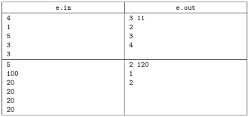
Формат выходных данных.
В первой строке через пробел выведите число игроков, отобранных в команду, и их суммарный ПП. В последующих строках выведите номера игроков, вошедших в команду, в произвольном порядке —по одному числу в строке. Нумерация игроков должна соответствовать порядку перечисления игроков во входном файле. Если ответов несколько, выведите любой из них

Slide 132
Тема: сортировка.
Отсортируем игроков в порядке возрастания их ПП с помощью любого эффективного алгоритма сортировки с вычислительной сложностью O(N logN). При этом исходные номера игроков необходимо запомнить в отдельном массиве для последующего вывода ответа. Критерием сплоченности команды является то, что ПП самого сильного игрока не превосходит суммы ПП двух самых слабых. Команду с максимальной суммой ПП всегда можно выбрать так, что игроки, в нее входящие, образуют непрерывную последовательность в отсортированном массиве. Действительно, пусть существует игрок, не вошедший в команду, номер которого в отсортированном массиве больше номера самого слабого игрока команды, но меньше номера самого сильного. Тогда можно взять его в команду вместо самого слабого игрока. При этом команда, очевидно, останется сплоченной, а сумма ПП команды заведомо не уменьшится. Если по-прежнему существует игрок, не вошедший в команду, номер которого в отсортированном массиве больше номера самого слабого игрока команды, но меньше номера самого сильного, то можно повторно применить то же рассуждение. Эта процедура продолжается до тех пор, пока команда не составит непрерывную последовательность игроков в отсортированном массиве. Такой момент наступит, поскольку количество игроков между самым слабым и самым сильным игроками команды в отсортированном массиве на каждом шаге уменьшается, а количество игроков команды остается неизменным.

Slide 133
Таким образом, в отсортированном массиве необходимо найти непрерывную последовательность игроков, образующих сплоченную команду с максимальной суммой ПП. Кроме того, необходимо аккуратно разбирать случай N = 0, а также учитывать то, что любая команда из одного или двух игроков является сплоченной. При других значениях N искомую последовательность игроков можно найти одним из двух способов.
1. Храним два указателя: на самого слабого и самого сильного игрока команды—i и j. В переменной sum храним сумму ПП игроков с i-го по j-й. Изначально i = 1, j = 2.
Пока j не превосходит N, делаем следующую операцию. Если ПП j-го игрока не превосходит суммы ПП i-го и (i + 1)-го игроков (т. е. команда, состоящая из игроков с i-го по j-й, является сплоченной), то увеличиваем j на 1. Если при этом sum > res, где res —сумма ПП лучшей из уже найденных команд, то обновляем результат. Если же ПП j-го игрока указанную сумму превосходит, то увеличиваем i на 1. В зависимости от сдвига указателей нужно пересчитывать переменную sum.

Slide 134
Время работы алгоритма без учета сортировки O(N), поскольку каждый указатель пробегает по массиву лишь однажды.
2. Для каждого i от 1 до N − 1 двоичным поиском находим максимальное j > i такое, что игроки с i-го по j-й образуют сплоченную команду. При этом, чтобы быстро находить сумму ПП игроков с i-го по j-й, необходимо предварительно за линейное время насчитать вспомогательный массив s, в котором s[i] — сумма ПП игроков с 1-го по i-й. Тогда сумма ПП игроков с i-го по j-й: sum =s[j]- s[i-1]. Выбирая максимум значений sum для всех i от 1 до N − 1, получим искомый ответ. Время работы этого алгоритма O(N logN), что несколько хуже, чем в первом варианте.

Slide 135

Задача VIII-E. Магия Копперфильда
Всемирно известный маг Дэвид Копперфильд любит показывать следующий трюк. Квадрат из N столбцов и N строк, в каждой клетке которого находится какая-нибудь картинка, появляется на экране телевизора. Пусть все картинки пронумерованы следующим образом:
Дэвид просит каждого зрителя поставить палец на левую верхнюю картинку (т. е. в клетку номер 1), и Магия начинается: маг просит зрителей сдвинуть свой палец K₁ раз в произвольном направлении (сдвигать палец разрешается только на соседнюю картинку по горизонтали или по вертикали, оставлять палец на месте запрещено, при этом если, допустим, Дэвид попросил сдвинуть палец 3 раза, то можно, например, сдвинуть палец на одну клетку вправо, затем — на одну клетку вниз, затем — на одну вверх).

Slide 136

Затем со словами: «Ваш палец не здесь» Дэвид убирает некоторые картинки, и — что удивительно — пальцы телезрителей действительно не указывают на те картинки, которые убирает Дэвид. Затем он просит сделать K₂ ходов и т. д. (если Дэвид уже убрал какую-то картинку, то ходить через эту клетку нельзя). В конце Дэвид убирает все картинки, кроме одной, и, улыбаясь, говорит: «Вы здесь» (аплодисменты Дэвиду приходится довольно часто повторять этот трюк, и, чтобы не ошибиться, он попросил написать программу, которая будет ему сообщать, сколько ходов должны делать телезрители и какие картинки нужно убирать. Напишите такую программу.
Формат входных данных.
Во входном файле записано число N —размер квадрата
(2 <= N <= 100).
Формат выходных данных.
В выходной файл ваша программа должна печатать следующие строки чисел:

Slide 137

где Ki — это число ходов, которые должны сделать телезрители, а Xi,1, ... ... , Xi,mi —номера картинок, которые Дэвид должен убрать с экрана после этого. При этом все Ki должны удовлетворять условию 2N<=Ki<=10000 и все Ki должны быть различны. Каждая картинка (кроме той, которая останется) должна убираться ровно один раз. После каждой просьбы зрителей сделать Ki ходов, Дэвид должен убирать хотя бы одну картинку. Каждое Ki должно печататься в начале новой строки. Ситуаций, когда телезритель остался на клетке, у которой нет соседних, а его просят куда-нибудь ходить, возникать не должно.

Slide 138

Тема: игры и стратегии.
Сначала разберемся, в чем же состоит секрет фокуса. Раскрасим клетки квадрата в два цвета в шахматном порядке. Заметим, что после четного количества ходов мы всегда оказываемся в клетке того же цвета, что и начальная клетка, а после нечетного количества ходов мы всегда «меняем цвет». Таким образом, мы всегда знаем цвет клетки, на которую в данный момент указывает палец зрителя. Если мы будем каждый раз удалять клетки только соответствующего цвета, и при этом всегда оставлять связную фигуру, состоящую более чем из одной клетки, то цель будет достигнута.
Такой план можно реализовывать различными способами. Один из самых простых—удалять каждым ходом следующий диагональный ряд клеток. На рисунке числа обозначают номера ходов, во время которых удаляются соответствующие клетки. Для вычисления номера клетки заметим, что каждая следующая клетка диагонали имеет номер на N − 1 больше, чем предыдущая клетка той же диагонали (если идти по диагонали налево и вниз).

Slide 139
Задача VIII-K. Коммерческий калькулятор
Фирма OISAC выпустила новую версию калькулятора. Этот калькулятор берет с пользователя деньги за совершаемые арифметические операции. Стоимость каждой операции в долларах равна 5% от числа, которое является результатом операции. На этом калькуляторе требуется вычислить сумму N натуральных чисел (числа известны). Нетрудно заметить, что от того, в каком порядке мы будем складывать эти числа, иногда зависит, в какую сумму денег нам обойдется вычисление суммы чисел (тем самым, оказывается нарушен классический принцип «от перестановки мест слагаемых сумма не меняется»).
Например, пусть нам нужно сложить числа 10, 11, 12 и 13. Тогда, если мы сначала сложим 10 и 11 (это обойдется нам в $1.05), потом результат — с 12 ($1.65) и затем — с 13 ($2.3), то всего мы заплатим $5, если же сначала отдельно сложить 10 и 11 ($1.05), потом — 12 и 13 ($1.25) и наконец, сложить между собой два полученных числа ($2.3), то в итоге мы заплатим лишь $4.6.
Напишите программу, которая будет определять, за какую минимальную сумму денег можно найти сумму данных N чисел.

Slide 140

Формат входных данных.
Во входном файле записано число N (2 _xffff_ N _xffff_ 100000). Далее идет N натуральных чисел, которые нужно сложить, каждое из них не превышает 10000.
Формат выходных данных.
В выходной файл выведите, сколько денег нам потребуется на нахождение суммы этих N чисел. Результат должен быть выведен с двумя знаками после десятичной точки.

Slide 141
Тема: структуры данных.
Для решения данной задачи воспользуемся жадным алгоритмом. Среди данных n чисел выберем два наименьших, сложим их и запишем полученную сумму вместо этих чисел. Теперь из полученного набора из n − 1исел опять выберем два наименьших и повторим операцию. Так будем действовать до тех пор, пока не вычислим сумму всех n чисел. Например, для набора (1, 2, 4, 5, 6) алгоритм будет работать следующим образом:
1, 2, 4, 5, 6 → 3 = 1 + 2, 4, 5, 6 → 7 = 3 + 4, 5, 6 → 7, 11 =
5 + 6 → 18 = 7 + 11.
Сначала покажем, как эффективно реализовать данный алгоритм, а затем докажем, что предложенный жадный способ вычисления суммы является самым дешевым. Если для хранения набора чисел использовать отсортированный массив, то нам потребуется порядка N2 операций для вставки в массив N новых значений, что не удовлетворяет ограничениям по времени. Поэтому для реализации предложенного алгоритма воспользуемся структурой данных куча. Не будем здесь приводить описание этой структуры, т. к. его можно найти во многих книгах (к примеру, в книге Т. Кормена, Ч. Лейзерсона, Р. Ривеста «Алгоритмы: построение и анализ» (М.: МЦНМО, 2000)).
В этом случае количество операций будет пропорционально N logN, что удовлетворяет всем ограничениям задачи.

Slide 142
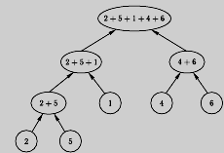
Теперь докажем, что указанный способ вычисления суммы —самый дешевый. Нам достаточно доказать, что существует самый дешевый способ вычисления, при котором на первом шаге складываются два самых маленьких числа. Тогда утверждение будет доказано по индукции. Пусть это не так. Рассмотрим самый выгодный порядок операций. Построим дерево, соответствующее данному порядку вычислений. Как оно устроено, понятно из примера на рисунке.
Заметим, что то, сколько раз мы выплачиваем 5% каждого из данных n чисел, определяется глубиной этих чисел в дереве (поскольку именно столько раз эти числа участвуют в сложениях).

Slide 143
Пусть в таком дереве две вершины с минимальными значениями m и n не являются братьями и находятся на глубине hm и hn соответственно. Рассмотрим какие-либо две вершины-брата l и r, находящиеся на самом нижнем уровне на глубине H (в данном примере — вершины 2 и 5). Поменяем их с вершинами m и n (если одна из вершин l и r совпадает с одной из вершин m и n, то ее менять не нужно) —в нашем примере нужно поменять вершины 1 и 5. Посмотрим, как изменится выплачиваемая сумма. Она увеличится на ((H − hm) · m + (H − hn) · n) · 0, 05 и уменьшится на ((H − hm) · l + (H − hn) · r) · 0, 05. Поскольку m <= l, и n <= r, то (H −м −hm) · m + (H − hn) · n < ((H − hm) · l + (H − hn) · r), в итоге наша сумма может только уменьшиться, что противоречит тому, что мы рассматриваем наилучший порядок действий. Мы пришли к противоречию, предположив, что сложение двух наименьших чисел не приводит к наилучшему алгоритму. Следовательно, наш алгоритм является оптимальным, что и требовалось доказать.
Отметим, что аналогичный жадный алгоритм используется для построения кодов Хаффмена, применяющихся для сжатия текстов. Об этом также можно прочитать в книге Т. Кормена,Ч. Лейзерсона, Р. Ривеста «Алгоритмы: построение и анализ» (М.:МЦНМО, 2000).

Slide 144
Задача IX-C. Современники
Группа людей называется современниками, если был такой момент, когда они могли собраться все вместе и обсуждать какой-нибудь важный вопрос. Для этого в тот момент, когда они собрались, каждому из них должно было уже исполниться 18 лет, но еще не исполниться 80 лет. Вам дан список дат жизни великих людей. Выведите всевозможные максимальные множества современников. Множество современников будем называть максимальным, если нет другого множества современников, которое включает в себя всех людей из первого множества. Будем считать, что в день своего 18-летия человек уже может принимать участие в такого рода собраниях, а в день 80-летия, равно как и в день своей смерти, — нет

Slide 145
Формат входных данных.
Во входном файле записано сначала число N — количество людей (1 <= N <= 10000). Далее в N строках входного файла записано по шесть чисел: первые три задают дату (день, месяц, год) рождения, следующие три — дату смерти (она всегда не ранее даты рождения). День (в зависимости от месяца, а в феврале — еще и года) от 1 до 28, 29, 30 или 31, месяц — от 1 до 12, год — от 1 до 2005.
Формат выходных данных.
В выходном файле должны быть записаны все максимальные множества современников. Каждое множество должно быть записано на отдельной строке и содержать номера людей (люди во входном файле нумеруются в порядке их задания начиная с 1). Номера людей должны разделяться пробелами. Никакое множество не должно быть указано дважды. Если нет ни одного непустого максимального множества, выведите в выходной файл одно число 0. Гарантируется, что входные данные будут таковы, что размер правильного выходного файла не превысит 2 Мб.

Slide 146
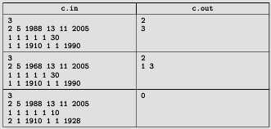

Slide 147
Тема: сортировка.
Разобьем решение задачи на несколько шагов.
Подготовительный этап.
1. Про каждого человека выясним, дожил ли он до 18 лет.
2. Для всех людей, доживших до 18 лет, определим две даты: день, когда они впервые могли участвовать в обсуждении (день 18-летия), и день, когда они могли участвовать в обсуждении в последний раз (день перед днем 80-летия или перед днем смерти). Первую дату будем называть начальной, а вторую — конечной.
3. Составим общий список всех таких дат, отметив для каждой даты ее тип (начальная или конечная) и человека, к которому она относится. Отметим, что мы записываем в один массив и начальные, и конечные даты.
4. Отсортируем этот массив по возрастанию дат. В случае равных дат поставим начальные даты перед конечными.
Основной этап.
Будем идти по отсортированному списку слева направо. В каждый момент мы рассматриваем некоторое множество людей, которые одновременно могут принимать участие в обсуждении. Поясним это на примере. Пусть после сортировки получился такой список:

Slide 148

Пройдем по таблице слева направо. В первой позиции у нас появляется
один человек, который может участвовать в обсуждении (№ 1). Во второй позиции к нему добавляется еще один человек, и множество людей, которые могут что-либо обсуждать принимает вид {1, 2}. В третьей позиции множество уменьшается, и в нем остается только человек 2. В четвертой позиции множество принимает вид {2, 3}, в пятой — {3}, в шестой позиции множество становится пустым.
Утверждение. Рассмотрим все позиции, соответствующие начальным датам, такие, что сразу после них идет позиция, соответствующая конечной дате (в нашем примере это позиции 2 и 4). Рассмотрим множества людей, соответствующие этим позициям (в нашем примере – {1, 2} и {2, 3} эти и только эти множества будут максимальны. Кроме того, эти множества различны.

Slide 149
Д о к а з а т е л ь с т в о.
1. Докажем, что все полученные множества максимальны. Пусть в некоторой позиции, удовлетворяющей условиям утверждения, мы получили множество, которое не является максимальным. Поскольку в этой позиции написана начальная дата для некоторого человека, то ни в одно из ранее полученных множеств этот человек входить не мог. Поэтому наше множество не содержится (и, кстати, не совпадает) ни с одним из множеств, которые были получены до него. С другой стороны, в следующей позиции записана конечная дата для некоторого человека, следовательно, ни в одном из следующих множеств этот человек не встретится, из чего следует, что ни одно из следующих множеств не содержит наше множество (и не совпадает с ним).
2. В первом пункте мы уже доказали, что выбранное нами множество не совпадает ни с какими другими множествами, следовательно, все выбранные нами множествами различны.
3. Наконец докажем, что других максимальных множеств нет. Пусть это не так, и существует пропущенное нами максимальное множество M. Рассмотрим позицию, в которой оно было получено. Ясно, что в этой позиции записана начальная дата, иначе предыдущее множество содержало бы наше. Также ясно, что в следующей позиции записана конечная дата, иначе наше множество содержалось бы в следующем. Но тогда данная позиция удовлетворяет условиям утверждения. Полученное противоречие доказывает, что других максимальных множеств нет.

Slide 150
Теперь обсудим структуры данных, которые могут быть использованы для реализации предложенного алгоритма. В каждый момент времени нам нужно хранить номера людей, которые входят в текущее множество современников. Нам необходимо уметь быстро добавлять в это множество элементы и удалять из него элементы. Для этого можно было бы воспользоваться стандартным типом set в Паскале или реализовать множество самостоятельно на базе массива. Но нам нужно еще уметь выводить все элементы множества. Для предложенных структур данных эта операция занимает время, пропорциональное максимальному размеру множества или длине всего массива. Этого не достаточно, чтобы решить задачу в предложенных ограничениях.
Покажем, как можно реализовать множество, чтобы сложность вывода всех элементов была пропорциональна количеству элементов. Поскольку в задаче имеется ограничение на размер выходного файла, то ограничено и суммарное количество элементов в максимальных множествах. Итак, сейчас мы реализуем множество на базе массива. Объявим массивы prev и next, количество элементов в каждом из которых будет равно общему количеству людей. Если в данный момент человек с номером k присутствует в нашем множестве, то в элементе next[k] будем хранить номер человека, который был включен в множество после k-го (или 0, если после k-го человека в множество еще никто добавлен не был), а в элементе prev[k] — номер человека, включенного в множество непосредственно перед k-м. Кроме того, будем хранить в отдельной переменной beg номер первого человека в текущем множестве. Таким образом, мы объединяем элементы множества в двусвязный список, что дает нам возможность при выводе переходить непосредственно от предыдущего человека к следующему.

Slide 151
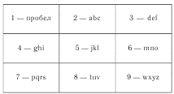
Задача IX-E. T2005
Клавиатура сотового телефона выглядит так:
Режим ввода T2005 устроен следующим образом. В телефоне есть словарь. Пользователь, чтобы ввести слово, последовательно нажимает клавиши, на которых написаны буквы этого слова. Например, чтобы ввести
слово «begin», пользователь должен нажимать клавиши 23446. Но как
только в словаре оказывается только одно слово с таким началом, это
слово автоматически подставляется и, кроме того, после этого слова автоматически добавляется пробел. Например, пусть пользователь нажал
клавиши 234, и оказалось, что слов, ввод которых начинается с нажатия
именно этих клавиш, — ровно одно. Тогда автоматически подставится это
слово и пробел после него, а все последующие нажатия клавиш уже будут
относиться к вводу следующего слова.
Если для ввода какого-то слова нужно нажать последовательность
клавиш, которая может являться началом какого-то другого слова, то после ввода слова нужно нажать клавишу 1, что соответствует вводу пробела.
При вводе пробела считается, что вы ввели все слово целиком (а не только

Slide 152
какое-либо его начало). Если после ввода пробела оказалось, что в словаре такой последовательности клавиш удовлетворяет несколько слов, подставляется первое из них в алфавитном порядке. Если (опять же после ввода пробела) оказалось, что в словаре нет слова, которое может быть введено такой последовательностью клавиш, то все, что было введено после предыдущего пробела (введенного или автоматически подставленного, или, если в тексте ранее не встречалось ни одного пробела — от начала текста) удаляется. Если после ввода пробела (как нажатием «1», так и автоподстановкой) или в начале текста нажимается клавиша «1», то ее нажатие игнорируется.
Вам дан словарь и последовательность нажатий клавиш. Выведите текст, который был введен пользователем.
П р и м е ч а н и е. В тексте используются только маленькие латинские буквы и символ пробел.
Формат входных данных.
Во входном файле записано сначала число N — число слов в словаре
(2 <= N <=100000). В следующих N строках записан словарь. Каждое слово записано в отдельной строке. Слова записаны в алфавитном порядке. Никакое слово в словаре не встречается дважды. Длина каждого слова не превосходит 10 символов.
Далее записано число M —количество нажатий клавиш (1 <= M <= 20000).
Затем записано M чисел, разделяющихся пробелами, описывающих нажатые клавиши. Последовательность нажатий клавиш всегда заканчивается нажатием клавиши «1».
Формат выходных данных.
В выходной файл выведите одну строку—текст, который оказался введен пользователем. Пробел после последнего введенного слова также должен быть выведен в выходной файл.

Slide 153
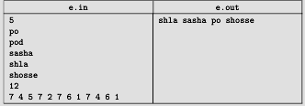
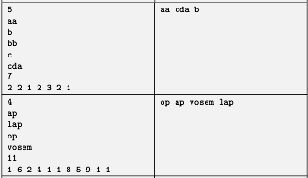

Slide 154
Тема: сортировка, строки.
Будем хранить для каждого слова последовательность клавиш, которые нужно нажать, чтобы ввести полностью данное слово. Пересортируем словарь в порядке возрастания числовых последовательностей, причем воспользуемся устойчивой сортировкой, не меняющей порядок слов, которым соответствуют равные числовые последовательности. Напишем функцию, которая по набору нажатых клавиш определяет, сколько слов в словаре имеют такое начало, и если такое слово ровно одно, возвращающую это слово. Кроме того, нам понадобится аналогичная функция, находящая слово, которое полностью определяется заданным набором клавиш.
Теперь перейдем к описанию основного алгоритма. Для хранения введенных символов будем использовать переменную v строкового типа следующим образом. Будем по одной считывать нажимаемые клавиши и дописывать соответствующие цифры в конец строки v. После считывания каждого символа будем проверять, сколько слов в словаре имеют соответствующее начало (это можно делать, используя двоичный поиск). Возможны несколько случаев:
1) если такое слово ровно одно, то печатаем его в выходной файл, после него печатаем пробел и обнуляем переменную v;
2) если таких слов нет, то опять обнуляем переменную v и пропускаем все клавиши во входном файле до следующей единицы включительно;
3) если очередная нажатая клавиша — 1, то проверяем, сколько слов в словаре соответствуют этому набору нажатых клавиш. Если такое слово одно, то действуем как в пункте 1), если таких слов несколько—выбираем первое из них, если таких слов нет —действуем как в пункте 2).

Slide 155
Задача IX-F. Роботы
В подземелье есть N залов, соединенных туннелями. В некоторых залах находятся роботы, которые одновременно получили команду собраться в одном месте. Роботы устроены так, что, получив команду, они все начали двигаться с такой скоростью, что туннель между двумя любыми залами преодолевают за 1 минуту. Роботы не могут останавливаться (в том числе и в залах), а также менять направление движения, находясь в туннелях (однако, попав в зал, робот может из него пойти по тому же туннелю, по которому он пришел в этот зал).
Напишите программу, вычисляющую, через какое минимальное время все роботы смогут собраться вместе (в зале или в туннеле).
Формат входных данных.
Во входном файле записаны сначала числа: N — количество залов
(1 <= N <= 400) и K —количество туннелей (1 <= K <= 20000). Далее записано K пар чисел, каждая пара описывает номера залов, соединяемых туннелем (по туннелю можно перемещаться в обе стороны). Между двумя залами возможно несколько туннелей. Туннель может соединять зал с самим собой. Далее записано число M
(1 <= M <= 400) —количество роботов. Затем идет M чисел, задающих номера залов, где вначале расположены роботы. В одном зале может быть несколько роботов.
Формат выходных данных.
В выходной файл выведите минимальное время в минутах, через которое роботы могут собраться вместе. Если роботы никогда не смогут собраться вместе, выведите одно число -1 (минус один).

Slide 156
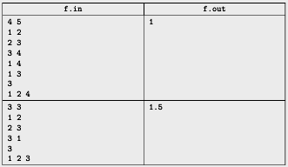

Slide 157
Тема: алгоритмы на графах—поиск в ширину.
Переведем задачу на язык графов. Вершинами нашего графа будут залы, а ребрами—туннели. Граф взвешенный, вес каждого ребра —1. Тогда роботам требуется за кратчайшее время встретиться в вершине или на ребре. Сразу отметим два факта.
1. Если робот может прийти в вершину за время t, он может повторно попасть туда же за время t + 2.
2. Если роботы встречаются в туннеле (на ребре), то это происходит в середине, причем часть роботов идет по ребру в одну сторону, а часть — в другую (иначе они бы уже встретились в одной вершине). Теперь становится понятно, как найти минимальное время, за которое роботы могут собраться в данной вершине v: смотрим, за какое наименьшее четное (нечетное) время роботы придут в v (это наибольшая из длин кратчайших четных (нечетных) путей каждого робота до v). На ум приходит мысль разбить каждое ребро на две равные части, т. е. добавить вершины, которые будут соответствовать серединкам. Но мы так делать не будем, так как это решение требует некоторой аккуратности. Если мы знаем время Ti, за которое данный робот добирается до вершины i, то до центра ребра uv робот доберется за min(Tu, Tv) + 1/2. Появляется следующая идея: для каждого робота найдем кратчайшие четный и нечетный пути до всех вершин графа. После чего для каждой вершины найдем время сбора в ней. То же самое сделаем с каждым ребром (сбор в центре) и возьмем общий минимум. Если собраться нигде не удалось (ясно, что это бывает только в случае, когда найдутся два робота в разных компонентах связности графа), ответом будет -1.

Slide 158
Начнем планировать решение. Самый интересный момент — поиск кратчайших путей (четных и нечетных). Для этого слегка модифицируем обход в ширину, вычисляя сразу 2 величины —четное и нечетное расстояния. Граф будем хранить в виде списков смежных вершин. При считывании входных данных можно сразу удалить кратные ребра, но ни в коем случае нельзя удалять петли (если в вершине есть петля, это позволяет роботу вернуться туда же не за 2 хода, а за 1). Все расстояния в задаче полуцелые (т. е. становятся целыми при умножении на 2), а значит, если считать, что вес ребра—2, то все вычисления можно проводить с помощью целых типов данных (это дает хороший выигрыш во времени, а ограничение на время работы программы в задаче довольно строгое). В конце же просто разделим ответ на 2.
type integer = longint;
var m : array [1..400, 1..400, 0..1] of integer;
l : array [1..400, 0..400] of integer;
n, k, nr, i, j, t : integer;
r : array [1..400] of integer;
a, b : array [1..20000] of integer;
m[i][j][k]—матрица кратчайших путей: i—вершина, из которой мы ищем путь, j—пункт назначения, k —четность пути (0 или 1); l[i][j] — список смежных вершин: i — вершина, для которой хранится список, l[i] — сам список (l[i][0] — его длина); a[i] и b[i] — концы ребер.
Var o : array [1..1000000] of integer;
u : array [1..400] of boolean;
o — массив, с помощью которого реализована очередь в обходе графа;
u показывает, находится ли данная вершина в очереди.

Slide 159
procedure bfs(v : integer);
var p1, p2, cv : integer;
Begin fillchar(u, sizeof(u), 0);
p1 := 1; p2 := 1; o[p1] := v; u[v] := true;
while p1 <= p2 do begin
cv := o[p1]; inc(p1);
u[cv] := false;
for i := 1 to l[cv][0] do begin
if m[v][l[cv][i]][0] > m[v][cv][1]+2
then begin
m[v][l[cv][i]][0] := m[v][cv][1]+2;
if not u[l[cv][i]] then begin
u[l[cv][i]] := true; inc(p2); o[p2] := l[cv][i];
end;
end;
if m[v][l[cv][i]][1] > m[v][cv][0]+2
then begin
  m[v][l[cv][i]][1] := m[v][cv][0]+2;
if not u[l[cv][i]] then begin
    u[l[cv][i]] := true; inc(p2); o[p2] := l[cv][i];
end;
end;
end;{for}
end;{while}
end;

Slide 160
Собственно, модифицированный обход графа в ширину использует очередь, реализованную при помощи массива o. Если путь данной четности до вершины не существует, значение соответствующей ячейки будет равно бесконечности (число, большее 1000000). За одну итерацию цикла из очереди берется следующая вершина, обновляются расстояния для смежных вершин. Те, для которых расстояния обновились и которые не находятся в очереди, туда заносятся.
var an, lc, ln, rc, rn, c : integer;
  s : array [1..400, 1..400] of boolean;
s—матрица смежности. Используется для удобства построения списка смежных вершин.
begin
assign(input, ’f.in’); reset(input);
assign(output, ’f.out’); rewrite(output);
Считываем входные данные.
read(n); fillchar(m, sizeof(m), 57); read(k);
for i := 1 to n do m[i][i][0] := 0;
fillchar(s, sizeof(s), 0);
for i := 1 to k do begin
read(a[i], b[i]);s[a[i]][b[i]] := true;s[b[i]][a[i]] := true;
end;

Slide 161
Сразу построим список смежных вершин для обхода в ширину.
for i := 1 to n do begin
l[i][0] := 0;
for j := 1 to n do
if s[i][j] then begin inc(l[i][0]);l[i][l[i][0]] := j; end;
end;
Узнаем, где стоят роботы.
read(nr);
for i := 1 to nr do read(r[i]);
Запускаем обход.
for i := 1 to nr do bfs(r[i]);
Обошли граф всеми роботами. Теперь перебираем ребра и вершины для подсчета ответа.
an := 1000000;
for i := 1 to k do begin
c:= 0;
for j := 1 to nr do c := max(c, min(min(m[r[j]][a[i]][0], m[r[j]][a[i]][1]), min(m[r[j]][b[i]][0], m[r[j]][b[i]][1]))+1);
an := min(an, c);
end;
for i := 1 to n do begin
lc := 0; ln := 0;
for j := 1 to nr do begin
lc := max(lc, m[r[j]][i][0]); ln := max(ln, m[r[j]][i][1]);
end;
an := min(an, min(lc, ln));
end;
Выводим ответ.
if an < 100000 then writeln((an/2):0:1) else writeln(-1);
close(input); close(output);
end.

Slide 162
Задача IX-H. Сверим часы
В компании MacroHard в последнее время резко участились опоздания сотрудников. Проанализировав ситуацию, руководство решило, что это вызвано большим разбросом в показаниях наручных часов сотрудников. После дополнительного совещания руководящего состава было постановлено, что все сотрудники должны перевести часы на одно и то же время (не важно какое).
Все сотрудники компании носят исключительно электронные часы одного образца. Время на них отображается в формате «HH:MM:SS», где HH — часы, MM — минуты, SS — секунды всегда отображаются в виде двух цифр (00<=HH<=23, 00<=MM<=59, 00<=SS<=59). Перевод часов осуществляется с помощью двух кнопок. Первая кнопка меняет поле редактирования следующим образом: после первого нажатия часы переходят из режима отображения времени в режим редактирования поля HH, после второго — в режим редактирования поля MM, после третьего — в режим редактирования поля SS, а после четвертого возвращаются в режим отображения времени и т. д. по циклу. Каждое нажатие второй кнопки приводит к увеличению редактируемого поля на единицу (в режиме отображения времени ничего не происходит). При переполнении секунд поле SS обнуляется, а MM увеличивается на единицу, при переполнении минут поле MM обнуляется, а HH увеличивается на единицу, а при переполнении часов просто обнуляется поле HH.
И все бы хорошо, но в силу своей природной лени сотрудники хотят минимизировать суммарное число нажатий кнопок при переводе часов. При этом после перевода часов все часы должны оказаться в режиме отображения времени, вначале все часы также находятся в этом режиме.
Напишите программу, определяющую минимальное суммарное количество нажатий кнопок, достаточное для перевода часов всеми сотрудниками к одинаковым показаниям времени.

Slide 163

Формат входных данных.
Первая строка входного файла содержит натуральное число N — количество сотрудников компании (1 <= N <=200). Последующие N строк содержат показания часов каждого из сотрудников в формате «HH:MM:SS».
Формат выходных данных.
В выходной файл выведите одно число — минимальное суммарное количество нажатий.

Slide 164
Тема: перебор.
В сутках всего 86400 секунд, т. е. в задаче возможны 86400 вариантов ответа. За отведенное время можно перебрать все и найти среди них тот, для которого общее количество нажатий наименьшее. Для реализации этого алгоритма напишем функцию, которая определяет, сколько раз нужно нажать кнопки на часах, чтобы превратить показания времени h1 : m1 : s1 в показания времени h2 : m2 : s2. Если h1 = h2, m1 = m2 и s1 = s2, то нажимать на кнопки нам не потребуется (функция возвращает ноль). Во всех остальных случаях нам придется 4 раза нажать на первую кнопку (перейти в режим редактирования часов, затем —минут, затем — секунд и вернуться в режим отображения времени). Подсчитаем, сколько раз придется нажимать на вторую кнопку. Для того чтобы установить нужное время в разряде секунд, понадобится s1 − s нажатий, если s1>= s, или s1 − s + 60 нажатий, если s1 < s. В последнем случае автоматически увеличивается количество минут Inc(m). Аналогично разбираем разряд минут (m1 − m нажатий, если m1>= m, и m1 − m + 60 в противном случае, при этом количество часов увеличивается на 1: Inc(h)) и разряд часов (h1-h нажатий, если h1>=h, и h1-h+60 в противном случае )
Теперь осталось считать все входные данные и для каждого возможного времени на дисплее часов посчитать количество операций, необходимых для того чтобы установить это время на всех часах. Среди всех полученных значений выберем наименьшее

Slide 165

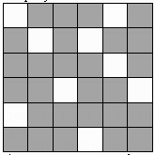

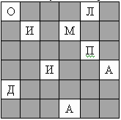
Задача XI-F. Саморасшифровавшаяся шифровка
Петя решил зашифровать свой дневник, чтобы никто без его ведома не смог его прочитать. Для этого он воспользовался следующим шифром.
Он изготовил трафарет NxN клеток (N — четное), в котором вырезал клеток так, что при наложении трафарета на лист бумаги четырьмя возможными способами (трафарет можно поворачивать, но нельзя переворачивать) каждая клетка листа видна ровно один раз.
Пример такого трафарета показан на рисунке ниже:
С помощью этого трафарета шифруется текст из N² символов следующим образом. Сначала в прорези трафарета вписываются первые N2/4 букв шифруемого текста (буквы вписываются в вырезанные клетки по строкам сверху вниз, в каждой строке — слева направо). Например, если Петя шифрует слово ОЛИМПИАДА, то оно будет вписано в клетки следующим образом:

Slide 166
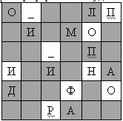
Далее трафарет поворачивается на 90 градусов по часовой стрелке, и в вырезанные клетки в том же порядке вписываются следующие букв шифруемого текста. И так далее. Если шифруемый текст состоит меньше, чем из N² символов, то (когда текст кончается) оставшиеся клетки остаются пустыми.
Например, если Петя шифрует текст ОЛИМПИАДА ПО ИНФОРМАТИКЕ 2006 ГОДА при помощи приведенного трафарета, то процесс шифрования будет устроен так. Как зашифровать слово ОЛИМПИАДА, мы уже показали. Для удобства здесь и далее пробел будем обозначать знаком подчеркивания. При втором прикладывании трафарета Пете удастся зашифровать _ПО_ИНФОР

Slide 167
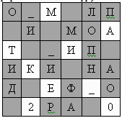
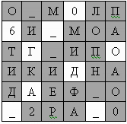
При третьем прикладывании трафарета Петя зашифрует МАТИКЕ_20
При четвертом прикладывании трафарета Петя зашифрует 06_ГОДА. Остальные клетки окажутся пустыми (будем считать, что в них записан пробел, который мы обозначаем подчеркиванием):
После этого получившийся текст Петя выписывает в строчку:
О М0ЛП6И МОАТГ ИПОИКИДНАДАЕФ О 2РА 0
Для повышения надежности Петя решил зашифрованный текст зашифровать тем же методом с помощью того же трафарета еще раз, затем получившийся текст — еще раз и т.д. После нескольких повторов Петя с удивлением заметил, что зашифрованный текст совпал с исходным.
Напишите программу, которая для данного трафарета определит, после какого наименьшего количества процедур шифрования Петя получит исходный текст независимо от содержания текста?

Slide 168
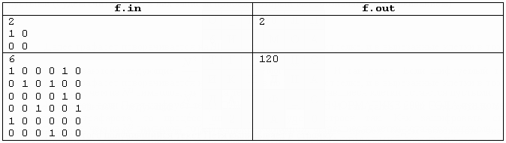
Формат входных данных
Сначала во входном файле записано число N — размер трафарета (2≤N≤150). Затем идет N2 чисел (каждое из которых 0 или 1), описывающих трафарет. 1 обозначает вырезанную клетку, 0 — не вырезанную. Гарантируется, что данная последовательность описывает корректный трафарет для данного способа шифрования.
Формат выходных данных
В выходной файл выведите одно число — через какое минимальное количество повторов операции шифрования Петя получит исходный текст независимо от его содержания.

Slide 169
XI-G. Наибольшая пилообразная подпоследовательность
Числовая последовательность называется пилообразной если каждый ее член (кроме первого и последнего) либо больше обоих своих соседей, либо меньше обоих соседей. Например, последовательность 1, 2, 1, 3, 2 является пилообразной, а 1, 2, 3, 1, 2 — нет, поскольку 1 < 2 < 3. Любая последовательность из одного элемента является пилообразной. Последовательность из двух элементов является пилообразной, если ее элементы не равны.
Дана последовательность. Требуется определить, какое наименьшее количество ее членов нужно вычеркнуть, чтобы оставшаяся последовательность оказалась пилообразной.

Slide 170
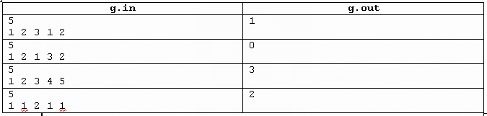
Формат входных данных
В первой строке входного файла записано одно число N (1≤N≤100000) — количество членов последовательности. Во второй строке записано N натуральных чисел, не превосходящих 10 000 — члены последовательности.
Формат выходных данных
В выходной файл выведите одно число — минимальное количество членов, которые необходимо вычеркнуть.

Slide 171
Задача XI-K. Иностранные языки
Папа Васи очень заботится об образовании сына. Особое значение он придает иностранным языкам. Недавно они приступили к изучению английского. Чтобы ускорить процесс, папа разговаривает с Васей исключительно на нем. Разумеется, это создает некоторые трудности при общении. Каждый раз, когда Вася что-нибудь скажет, папе приходится долго гадать, что именно он имел в виду.
Папа знает словарный запас сына. Считается, что Вася мог иметь в виду словарное слово P, если оно входит как подпоследовательность в слово T (то, что он сказал). Другими словами, если существует такая возрастающая последовательность индексов i1 < i2 < ... < im (где m — длина P), что P[j] = T[ij] для всех j = 1..m.
Вам дается словарный запас Васи и сказанное им слово. Для каждого словарного слова надо определить, мог ли Вася иметь его в виду.
Формат входных данных
В первой строке входного файла содержится единственное число K.
В следующих K строках идут слова из словаря, по одному на каждой строке. На последней (K + 2)-й строке входного файла содержится слово, сказанное Васей, длиной не более 100 000. Все слова в словаре непустые.
Все слова состоят из строчных латинских букв. Гарантируется, что суммарная длина слов из словаря не превышает 1 000 000 символов.

Slide 172
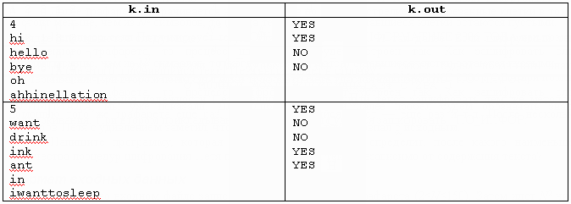
Формат выходных данных
В выходной файл выведите K строк. В i-й строке должно быть записано ‘YES’, если Вася мог иметь в виду слово номер i из словаря, и ‘NO’ в противном случае.

Slide 173
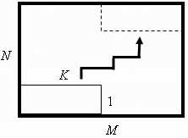
XIII-B Витрина
Зал супермаркета имеет форму прямоугольника размером M x N, в котором расставлены витрины размером 1 x 1. Стороны витрин параллельны стенам супермаркета, а расстояния от витрин до стен – целые числа.
В супермаркет привезли новую супервитрину размером K x 1 и выгрузили в одном из углов супермаркета. Требуется передвинуть ее в противоположный угол супермаркета. При этом ее нельзя поворачивать, а можно лишь передвигать параллельно стенам супермаркета. Напишите программу, которая по плану супермаркета поможет определить, какое наименьшее количество витрин нужно убрать, чтобы передвинуть супервитрину.

Slide 174
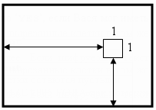
Формат входных данных11
В первой строке входного файла записаны три натуральных числа M, N и K (M, N ≤ 100, K ≤ M). Начальное и конечное расположение супервитрины такие, как указано на верхнем рисунке. В следующей строке записано целое неотрицательно число V – количество витрин (0 ≤ V ≤ NM). В следующих V строках входного файла записаны различные пары целых неотрицательных чисел, характеризующие положения витрин. Первое число (от 0 до M–1) – расстояние от левой стены супермаркета до витрины, второе (от 0 до N–1) – расстояние от нижней стены до витрины (см. нижний рисунок). Гарантируется, что там, где изначально поставили супервитрину, других витрин нет.

Slide 175
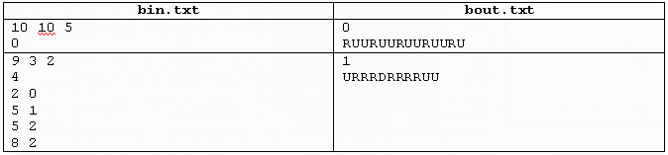
Формат выходных данных
В первой строке выходного файла выведите минимальное количество витрин, которые необходимо убрать. Во второй строке выведите возможный маршрут передвижения супервитрины в следующем формате. Выводится строка из заглавных латинских букв, обозначающих следующее:
U – на 1 вверх,
D – на 1 вниз,
L – на 1 влево,
R – на 1 вправо.
Количество символов в строке не должно превышать N x M.
Если возможных маршрутов несколько, то выведите любой из них.

Slide 176
XIII-E. Сортировка таблицы
В программе Microsoft Excel имеется возможность сортировки таблицы по значениям какого-нибудь столбца. В процессе сортировки переставляются целиком строки таблицы (а не только значения в столбце, по которому осуществляется сортировка). При этом используется устойчивая сортировка, то есть если в этом столбце в нескольких строках стоят одинаковые значения, то эти строки после сортировки будут расположены в том же порядке, что и до сортировки (т.е. раньше будет идти та строка, которая до сортировки шла раньше).
Вася последовательно сортировал всю таблицу несколько раз. Вам дана последовательность номеров столбцов, по которым Вася сортировал таблицу — в этой последовательности один и тот же столбец мог встречаться несколько раз, например, если Вася отсортировал ее сначала по 1-му столбцу, потом по 2-му, а затем снова по 1-му.
Вам требуется написать программу, которая определит, можно ли было как-то оптимизировать последовательность сортировок так, чтобы результат не изменился (независимо от содержания таблицы). Например, если последовательность состоит из двух сортировок по столбцу 1, то можно оставить только одну такую сортировку.

Slide 177

Формат входных данных
В первой строке записано одно число N – количество сортировок, которые сделал Вася (1 ≤ N ≤ 106).
Во второй строке записаны N натуральных чисел, не превосходящих 105 – номера столбцов, по которым осуществлялась сортировка, в том порядке, в котором Вася это делал. Среди чисел могут быть равные.
Формат выходных данных
В первую строку выходного файла выведите одно число – минимальное количество сортировок, которые требуется произвести. Во второй строке запишите номера столбцов, по которым нужно осуществлять сортировку, в том порядке, в котором нужно проводить сортировки.

Slide 178
XIII-F. Интернет
Новый интернет-провайдер предоставляет услугу доступа в интернет с посекундной тарификацией. Для подключения нужно купить карточку, позволяющую пользоваться интернетом определенное количество секунд. При этом компания продает карточки стоимостью 1, 2, 4, …, 230 рублей на a0, a1, a2, …, a30 секунд соответственно.
Родители разрешили Пете пользоваться интернетом M секунд Определите, за какую наименьшую сумму он сможет купить карточки, которые позволят ему пользоваться интернетом не менее M секунд. Естественно, что Петя может купить как карточки различного достоинства, так и несколько карточек одного достоинства.

Slide 179
Формат входных данных
В первой строке записано единственное натуральное число M (1 ≤ M ≤ 109).
Во второй строке записаны натуральные числа a0, a1, …, a30, не превосходящие 109.
Формат выходных данных
Выведите единственное число – наименьшую сумму денег, которую Пете придется потратить.

Slide 180

Логические операции
Даны «цепочки» из нулей и единиц одинаковой (большой) длины. Над ними можно выполнять поразрядно операцииNOT, AND и OR.
Таким образом: OR(a,b)=NOT(AND(NOT(a),NOT(b))).
Написать программу, которая вводит натуральное число N (N<1995), четыре цепочки a, b, c, d длины N и определяет:
• можно ли последовательным применением перечисленных операций получить d из а, b и с;
• при удовлетворительном ответе строит нужную последовательность операций (достаточно одной последовательности).
Пример 1. Для N=6, а=011000, Ь=111010, с=010001 и
d= 100010 вывод программы может быть следующим:
• на первый вопрос — «Да»;
• на второй вопрос — AND(NOT(a),OR(b,a)).
Пример 2. Для N=6, а=0110000, b=111010, с=010001 и d=000010, ответ на первый вопрос отрицательный.
Указание. Если рассматривать разрядные «срезы» цепочек а, b и с, то различных всего восемь. Это наводит на мысль о том, что логика обработки должна быть независима от длины цепочек, естественно, после их какой-то первоначальной обработки. Поясним это утверждение на примерах.
Пусть:

Slide 181
Из этого факта следует, что цепочки при предварительной обработке необходимо «сжать». Это первое. Кроме того, очевидно, что если одному значению разрядных срезов (срезы по порядку различные) цепочек а, b и с соответствуют различные значения в соответствующих разрядах цепочки d, то на первый вопрос задачи имеется отрицательный ответ — «из одних и тех же данных невозможно получить два различных результата». Так, для третьего примера ответ —«Нет», первому и третьему разрядным срезам соответствуют различные значения в соответствующих разрядах цепочки d. Итак, предположим, что мы умеем сводить наши длинные цепочки (а, b, с и d) к цепочкам с длиной не более восьми разрядных срезов и решать первую часть задачи. Что из этого следует? Количество различных цепочек длины не более 8 — 256. Это первое. И второе, какие бы операции над цепочками а, b и с мы ни выполняли, наш результат — это одна из 256 цепочек. Значит, необходимо организовать перебор вариантов не по различным последовательностям операций (NOT, AND и OR), а по результатам этих операций. А это уже только техника перебора и не более. Приведем часть структур данных, которые, на наш взгляд, соответствуют решаемой задаче.

Slide 182
Const Max=256;
Ch=Array[l. .3] Of Char= ('a' ,'b','с') ;
Type Action=Record
operation: 0.. 3;(*0 - нет операции; 1 -NOT; 2 - OR; 3 - AND. *}
opl,op2:Word;{*Номера операндов – индексы элементов в
массиве типа А.*}
result -.Byte; {Результат данной операции. *}
End;
Var A: Array[0. .Max] Of Action;
cnt,oldent:Word;{* Счетчики числа записанных элементов в массив А.*}
ok :Boolean;
Первые четыре элемента массива А описывают исходные данные задачи после операции сжатия — значения полей operation, opl, ор2 равно нулю, А[0].result=d, A[1].result=a, A[2].result=b и A[3].result=c.
В качестве примера приведем одну из процедур — вывода результата. Входным параметром является номер (индекс) элемента массива А — первая операция, которая имеет результат, равный d.

Slide 183
Procedure Out (p:Nord);
Begin
With A[p] Do
Case operation Of
0: Write(Ch[p]);
1 : Begin Write(' NOT ');Out(opl);End;
2: Begin Write (' (‘);Out (opl); Write (' OR ');
Out (op2); Write ( ') ‘ ) /End;
3: Begin Write ('(') /Out (opl);Write (' AND ');
Out (op2); Write ( ') ‘ ) /End;
End;
End;
И основная логика.
Begin
<сжать исходные данные>;(*Результат - первые 4 элемента массива А и логическая переменная, в которой фиксируется признак отсутствия решения. *}
If <нет решения> Then <вывод сообщения>
Else Begin
ent:=3/ok:=False/
Repeat
oldcnt:=cnt/
<Перебор>/
Until (oldcnt=cnt) Or ok/
End;
End;

Slide 184
Суммарное расстояние
На клеточном поле задано N точек (в узлах клеточного поля). Требуется найти точку, до которой суммарное расстояние от заданного множества точек минимально. Расстояние считается при прохождении по границам клеток.
Формат входных данных. Первая строка входного файла содержит число N — количество точек (1<N<500). Каждая из последующих N строк содержит координаты точки — два целых числа из диапазона [-32767, 32767], разделенных пробелом.
Формат выходных данных. Ваша программа должна вывести в выходной файл координаты точки — два целых числа, записанных через пробел.
Пример.
4 01
0 0
0 0
1 1
2 2

Slide 185
Указание. Зачем нам плоскость? Почему задачу нельзя решить отдельно для каждого измерения? Результат решения на плоскости — это результат решения на двух прямых, т. е. нашли точку на X, нашли точку на Y, тем самым получили координаты точки на плоскости. Решаем задачу на прямой линии.
Пусть не N точек, а две. Очевидно, что точку следует размещать в том месте, где находится одна из точек. А если три точки? Например, (1, 5, 1000). В этом случае ответом является 5.

Slide 186
«Мотоциклисты»
Среди мотоциклистов г. Кирова популярно следующее соревнование: на одной из улиц города выбирается прямой участок, на котором установлено несколько (1<N<100) светофоров, имеющих только красный и зеленый цвета. Мотоциклист проезжает выбранный участок на постоянной скорости, причем нарушать правила дорожного движения, т. е. проезжать перекресток на красный свет, категорически запрещается, кроме случаев, когда мотоциклист пересекает перекресток в момент переключения светофоров. Мотоциклист, изменивший скорость движения, либо проехавший на красный свет, либо выбравший скорость, меньшую 5 м/с, дисквалифицируется. Побеждает мотоциклист, проехавший трассу за минимальное время. Требуется найти оптимальную скорость движения по трассе.
Входные данные. В первой строке входного файла (m.in) записано N — число светофоров. В следующей строке N+1 чисел: первое — расстояние от точки старта до первого светофора, второе — расстояние между первым и вторым светофорами, ... последнее число — расстояние от последнего светофора до точки финиша (расстояния — числа из интервала от 1 до 100000). В третьей строке записаны N чисел — времена работы в красном и зеленом режимах (оно одинаково) для каждого светофора (числа из интервала от 1 до 300).
Выходные данные. В выходной файл (m.out) записывается одно число (с точностью до четырех знаков) — искомая скорость или сообщение «по», если решения нет.
m.in m.out
3 55.5556
200 100 200 200
2 1 9

Slide 187

Указание. На рисунке по горизонтальной оси откладываем расстояния, а по вертикальной — время. Времена работы каждого светофора в красном режиме выделены на соответствующих расстояниях «черным отрезком». Каждой скорости движения мотоциклиста соответствует наклонная прямая. Для решения задачи необходимо провести прямую из начала координат с наименьшим угловым коэффициентом, проходящую через «светлые» участки рисунка. Обратим внимание на то, что «лучшая» прямая касается хотя бы одного отрезка в верхней точке. Действительно, если она не касается ни одного отрезка в верхней точке, то ее можно сдвинуть («повернуть») вниз, уменьшая при этом угол, т. е. увеличивая скорость, до соприкосновения с первой возможной точкой. Из вышесказанного следует решение: необходимо проверить все возможные «верхние» точки «темных отрезков» на предмет их принадлежности искомым прямым и выбрать наилучшую.

Slide 188
Лампы
Имеется N (10<2V<100) ламп, пронумерованных от 1 до N. Каждая лампа может иметь два состояния — включена, выключена. Четыре кнопки позволяют управлять лампами следующим образом:
• кнопка 1 — при нажатии все лампы изменяют свое состояние на противоположное;
• кнопка 2 — при нажатии изменяется состояние всех ламп, имеющих нечетные номера;
• кнопка 3 — при нажатии изменяется состояние ламп, имеющих четные номера;
• кнопка 4 — при нажатии изменяется состояние всех ламп, имеющих номера Зк+1(к>=0), т. е. 1, 4, 7, ...
Первоначально все лампы включены. Имеется счетчик С (1<С<10000), который учитывает суммарное число нажатий всех кнопок. Требуется по значению числа С и конечному состоянию некоторых ламп определить все возможные, конечные, различные конфигурации N ламп.
Входные данные. Файл Input.txt содержит четыре строки:
• количество ламп N;
• значение счетчика С;
• номера тех ламп, которые в конечной конфигурации включены;
• номера тех ламп, которые в конечной конфигурации выключены.
Номера ламп в третьей и четвертой строках записываются через пробел, списки номеров ламп заканчиваются числом -1.

Slide 189
Выходные данные. В файл Output.txt записываются все возможные конечные конфигурации (без повторений), каждая — в отдельной строке. Конфигурация — это строка длины N (первый символ — состояние первой лампы, N-й — состояние N-й лампы), где 0 означает, что лампа выключена, а 1 —включена.
Примечание
Количество ламп, о которых известно, что в конечной конфигурации они включены, меньше или равно 2. Гарантируется, что существует хотя бы одна конечная конфигурация для каждого входного файла.
Пример.
Input.txt
10
1
7 -1
Output.Txt
0000000000
0110110110
0101010101

Slide 190
Указание. Заметим, что перебирать все 4^{c} вариантов, при С=10000 — бесполезное занятие, попытаемся упростить задачу.
Во-первых, последовательное действие любых двух кнопок, например 1-2, эквивалентно их действию в противоположном порядке, т. е. 2-1 (коммутативность).
Во-вторых, последовательное применение какой-либо кнопки два раза подряд не изменяет состояние лампочек. Поэтому любое значение С, большее 4, уменьшается на 2. Итак, нечетные С, большие 4, заменяются на С, равное 3, а четные С, большие 5, на С, равное 4. Остается перебрать различные варианты конечных конфигураций при С<4, их всего 15 (1; 2; 3; 4; 1,2; 1,3; 1,4; 2,3; 2,4; 3,4; 1,2,3; 1,2,4; 1,3,4; 2,3,4; 1,2,3,4), что, безусловно, не 4е. Необходимо только не забыть о том, что, например, при С, равном 3, следует проверять и конфигурации, получаемые при С, равном 1.

Slide 191
«Бабье лето»
Управляющий дома номер 31 по улице Осенней Матвей Кириллович очень любит бабье лето. Каждый год он живет в ожидании этих теплых осенних деньков, которые наполняют его душу гармонией и умиротворением. Но в этом году природа сыграла с Матвеем Кирилловичем злую шутку. Бабье лето все не наступало и не наступало. И вот, когда октябрь уже подходил к концу, Матвею Кирилловичу не оставалось больше ничего, кроме как подумать: "Наверно, я каким-то образом его пропустил..."
Чтобы подтвердить свою догадку, он пошел на местную метеостанцию и запросил среднесуточные температуры воздуха в течение последних N дней. Оказалось, что температура в i-й день равнялась Ti градусов (дни нумеруются от 0 до N-1 в хронологическом порядке).
Назовем i-й день теплым, если Ti ≥ minT, в противном случае день назовем холодным. Имея богатый жизненный опыт, Матвей Кириллович точно знает, что во время бабьего лета все дни являются теплыми.
Помогите управляющему определить, когда же в этом году было бабье лето. Реализуйте метод findSummer, находящий интервал, состоящий из максимального количества подряд идущих теплых дней.
Входные данные
Массив целых чисел T описывает среднесуточные температуры воздуха в течение последних N дней. Температура в i-й день равняется T[i] градусов.
Целое число minT - минимальная температура, при которой день считается теплым.

Slide 192
Выходные данные
Строка в формате "startDay-finishDay", где startDay - это первый день найденного интервала, а finishDay - последний день найденного интервала. Все дни с номерами от startDay до finishDay включительно должны быть теплыми, а количество дней в найденном интервале должно быть максимальным. Если существует несколько интервалов с максимальным количеством дней, то необходимо возвратить среди них наиболее ранний, то есть тот, в котором значение startDay минимально.
Ограничения:
Число N от 1 до 100 включительно.
Массив T содержит ровно N элементов.
Каждый элемент массива T от -10 до 30 включительно.
Число minT от -10 до 30 включительно.
Хотя бы один из элементов массива T не меньше, чем minT.
Примеры:
1)T = {5, 5, 5, 5, 5}
minT = 5
result = "0-4“ Все дни являются теплыми.
2)T = {1, 2, 3, 2, 1, 2, 3, 4, 3, 2, 1}
minT = 2
result = "5-9“
3)T = {5, 4, 3, 2, 1, 2, 3, 4, 5}
minT = 3
result = "0-2“ Интервал с 6-го по 8-й день также состоит из максимального числа дней, но метод должен возвращать интервал с 0-го по 2-й день как более ранний.
4)T = {25, -7, 9, -3, -4, 10, -9, 5, 30, -2}
minT = 0
result = "7-8“
5)T = {25, -7, 9, -3, -4, 10, -9, 5, 30, -2}
minT = 30
result = "8-8“ Возвращаемый методом интервал может состоять в том числе и из одного дня.

Slide 193
Маленькие ограничения на N позволяют для решения этой задачи воспользоваться полным перебором всех интервалов из подряд идущих дней.
Будем перебирать длину интервала L и номер st дня, являющегося началом интервала. Для каждой перебираемой пары значений проверим, правда ли, что все дни, начиная от st-го и заканчивая (st+L-1)-м, являются теплыми. Если нет, то продолжим перебор. Если да, то возвратим найденный интервал в качестве результата работы метода.
Для того, чтобы возвращаемый интервал состоял из максимального количества дней, а в случае равенства количества дней, был наиболее ранним, необходимо значения L перебирать в порядке убывания, начиная от N и заканчивая 1, а значения st - в порядке возрастания, начиная от 0 и заканчивая N-L.

Slide 194
function findSummer ( T:array[] of integer, minT: integer): String ;
Var L,st, i:integer;
Find:boolean;
begin
for L := length(T) downto 1 do
for st := 0 to length(T)-L do
begin
find := false;
for i = st to st + L-1 do
if (T[i] < minT)
then find := true;
if (not find)
then findSummer :=st + "-" + str((st + L - 1));
end;
findSummer := ’’;
End;

Slide 195
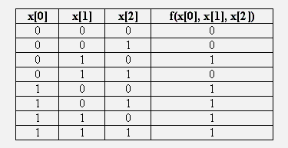
2-CNF или нет – вот в чем вопрос
Булевой переменной будем называть переменную, принимающую только два значения - 0 и 1.
Булевой функцией от n булевых переменных (здесь и далее переменные будем обозначать через x[0], x[1], ..., x[n-1]) называется правило, которое каждому набору значений этих n переменных ставит в соответствие булево значение 0 или 1.
Один из способов задания булевой функции - это таблица ее значений на всех возможных наборах значений переменных. В качестве примера рассмотрим функцию f(x[0], x[1], x[2]), заданную при помощи следующей таблицы 1:

Slide 196
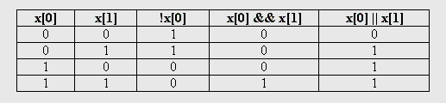
Обратите внимание, что наборы значений переменных расположены в таблице в порядке возрастания, начиная с набора, в котором все переменные равны 0, и заканчивая набором, в котором все переменные равны 1. Значит, раз порядок следования наборов в таблице фиксирован, то для задания функции можно просто выписать в строку значения функции на всех наборах переменных в порядке следования наборов в таблице. Для функции f, заданной при помощи таблицы 1, получим строку "00101111". Подобную строку будем называть строкой значений булевой функции.
Еще один способ заданий булевой функции - это булева формула, представляющая собой арифметическое выражение, содержащее булевы переменные и знаки логических операций. Наиболее часто употребляемые логические операции - это отрицание (!), конъюнкция (&&) и дизъюнкция (||). Смысл этих операций проиллюстрирован на следующей таблице 2:

Slide 197
Булева формула в форме 2-CNF - это формула, представляющая собой конъюнкцию одной или более подформул, каждая из которых является дизъюнкцией ровно двух различных литералов. Под литералом мы понимаем либо булеву переменную, либо ее отрицание. К примеру, булева формула (x[0] || x[1]) && (x[0] || !x[2]) является формулой в форме 2-CNF. Обратите внимание, что эта формула задает ту же самую функцию f, что и таблица 1. Однако не каждую булеву функцию можно задать при помощи формулы в форме 2-CNF.
Реализуйте метод check, получающий на вход строку значений некоторой булевой функции и возвращающий, можно ли задать эту функцию при помощи формулы в форме 2-CNF.
Входные данные.
Строка s - это строка значений некоторой булевой функции.
Выходные данные.
Если булеву функцию, заданную при помощи строки значений s, можно задать при помощи формулы в форме 2-CNF, то метод должен возвратить строку "YES". В противном случае, метод должен возвратить строку "NO".
Ограничения:
Длина строки s - от 2 до 1024 символов включительно.
Длина строки s является степенью двойки.
Каждый символ в строке s - это '0' или '1'.
Количество тестов не превосходит 150.
Примеры:
1)s = "00101111“ result = "YES“ Пример из условия задачи.
2)s = "11“ result = "YES“ Функцию можно задать при помощи формулы (x[0] || !x[0]).
3)s = "00“ result = "NO“
4)s = "0000"result = "YES“ Функцию можно задать при помощи формулы (x[0] || x[1]) && (x[0] || !x[1]) && (!x[0] || x[1]) && (!x[0] || !x[1]).
5)s = "01111110“ result = "NO"

Slide 198
Нам задана некоторая булева функция f и необходимо определить, можно ли задать ее при помощи формулы в форме 2-CNF. Рассмотрим все выражения, которые являются дизъюнкцией ровно двух различных литералов. Эти выражения разделим на два типа - условно назовем их "хорошими" и "плохими". Будем считать выражение g хорошим, если на всех наборах значений переменных, на которых функция f равна 1, выражение g также равно 1. Все остальные выражения будем считать плохими. То есть, выражение g является плохим, если найдется набор значений переменных, на котором функция f равна 1, а выражение g равно 0.
Мы выбрали названия "хорошие" и "плохие" не случайно. Плохие выражения характеризует следующее свойство.
Свойство плохих выражений. Пусть f - булева функция, а g - формула в форме 2-CNF, которая задает функцию f. Тогда g не содержит плохих выражений.
Обоснование. Предположим, от противного, что g содержит хотя бы одно плохое выражение h. Рассмотрим любой из наборов переменных, на которых f принимает значение 1, а h - значение 0. Формула g на этом наборе также принимает значение 0, что противоречит тому, что она задает функцию f.
Плохие выражения мы охарактеризовали, давайте охарактеризуем и хорошие.
Свойство хороших выражений. Пусть f - булева функция, g - формула в форме 2-CNF, задающая функцию f, и h - хорошее выражение. Тогда формула g && h также задает функцию f.
Обоснование. На тех наборах переменных, на которых функция f равна 1, выражение h также равно 1, а значит и g && h равно 1. А на тех наборах переменных, на которых функция f равна 0, значение g && h будет равно 0 независимо от значения h.

Slide 199
После всего сказанного становится понятно, что для решения задачи можно использовать следующий алгоритм:
Рассмотреть формулу g, являющуюся конъюнкцией всех хороших выражений
Если формула g задает функцию f,
то return "YES", иначе return "NO"
Действительно, если формула g задает функцию f, то представление для f в форме 2-CNF уже найдено. Иначе такого представления просто быть не может. И вот почему. Давайте предположим, что формула g не задает функцию f, однако у функции f все-таки есть некоторое представление h в форме 2-CNF. Представление h не может содержать плохих выражений (по свойству плохих выражений). Рассмотрим все хорошие выражения, которые не входят в h. Поочередно дописывая их в конец h, будем все время получать новые представления f в форме 2-CNF (по свойству хороших выражений). После того, как все выражения будут дописаны, мы получим формулу g. Но она не задает функцию f, значит наше начальное предположение о существовании представления в форме 2-CNF для функции f было неверным.

Slide 200
function check(string s) : string;
Var tmp:string =""; i, n,num1, val1, num2, val2: integer; ok: boolean;
begin
for i:=1 to length(s) do
tmp :=tmp+ ’1’;
n:=1;
while ((1 shl n) <> length(s)) do
inc(n);
int cnt = 0;
for num1:=0 to n-1 do
for val1:=0 to 1 do
for num2:=0 to n-1 do
for val2:=0 1 do
if (num1 <> num2) or (val1 <> val2)
then begin
ok := true;
for i:=0 to (1 shl n)-1 do
if (((i and (1 shl num1)) > 0) = (val1 > 0) and
((i and (1 shl num2)) > 0 = val2 > 0) and
(s[i] = '1'))
then ok = false;
if (ok) then begin
inc(cnt);
for i:=0 to (1 shl n)-1 do
if (((i and (1 shl num1)) > 0 = val1 > 0) and
((i and (1 shl num2)) > 0 = val2 > 0))
then tmp[i] = '0';
end
end
for i:=1 length(s) do
if (s[i] <> tmp[i])
then begin check:= "NO";exit end;
check:= "YES";
End;

Slide 201
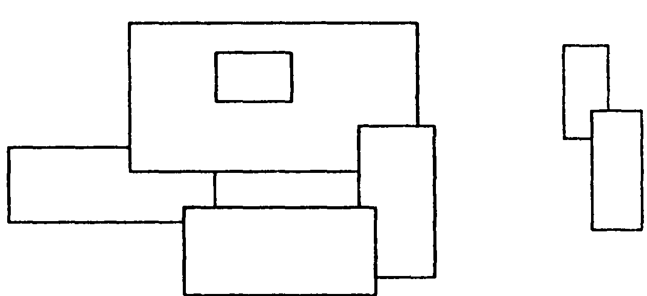
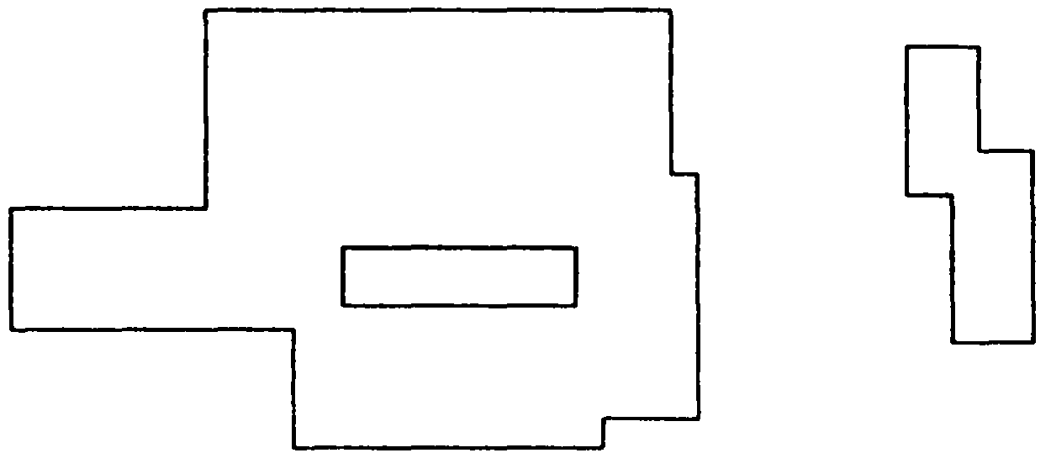
Задачи о прямоугольниках
Дано N (0<N<5000) прямоугольников со сторонами, параллельными координатным осям. Каждый прямоугольник может быть частично или полностью перекрыт другими прямоугольниками. Вершины всех прямоугольников имеют целочисленные координаты в пределах [-10000, 10000] и каждый прямоугольник имеет положительную площадь. Периметром называется общая длина внутренних и внешних границ фигур, полу- полученных путем наложения прямоугольников. Найти значение периметра. На рисунке показана фигура из 7 прямоугольников. Соответствующие границы полученной фигуры показаны на следующем рисунке.

Slide 202
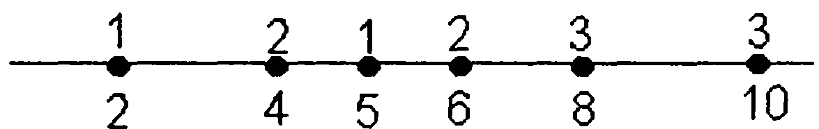
Пример входного файла:
7 (количество прямоугольников)
-15 0 5 10 (границы прямоугольника — нижняя левая и верхняя правая)
-5 8 20 25
15 -4 24 14
0 -6 16 4
2 15 10 22
30 10 36 20
34 0 40 16
Ответ: 228.
Рассмотрим более простую задачу. На прямую «набросали» какое-то количество отрезков. Последние могут пересекаться, находиться один внутри другого и т. д. Требуется определить количество связных областей, образованных этими отрезками. На рисунке даны три отрезка (2, 5), (4, 6) и (8,10).
Количество связных областей две. Как их найти?

Slide 203

Используем стандартный прием. Записываем в один массив координаты отрезков, в другой признаки начала (1) и конца отрезков (-1). Сортируем элементы первого массива по неубыванию, одновременно переставляя соответствующие элементы второго
массива. После этого осталось считать сумму значений признаков. Если ее
текущее значение равно нулю, то
выделена очередная связная область. Вернемся к исходной задаче. Очевидно, что можно считать периметр отдельно, по частям. Например, первоначально его составляющую по оси Y, а затем по оси X. Рассмотрим идею решения на примере (рисунок). Даны четыре прямоугольника. Считаем составляющую периметра по оси У. Ось разбивается координатами прямоугольников на следующие участки: (0,1), (1,2), (2,3), (3,4) и (4,6). Рассматриваем каждый участок, т. е. определяем прямоугольники (точнее их координаты по X с признаками начала и конца интервала), которые могут дать «вклад» в периметр.

Slide 204
Для первого участка — один прямоугольник, для второго — три, для третье- третьего — два, для четвертого — три и для пятого — один. Выписав для каждого участка координаты X с соответствующими признаками, выполняем сортировку и находим количество связных областей. Так, на рисунке для первого сечения (отмечено цифрой 1) количество связных областей равно 1, а для второго сечения — 2. После этого достаточно длину этого участка умножить на количество связных областей и удвоить результат. Получаем составляющую периметра по оси Y на этом участке. После этих замечаний можно приступить к разбору решения. Как обычно, начинаем со структур данных.
Const MaxN=5001;
Type MasPn=Array[l..MaxN*2] Of Integer;
MasSw=Array[l..MaxN*2, 1..2] Of Integer;
{ *Для записи координат и соответствующих признаков начала и конца отрезков. *}
Var N, i: Integer; Ах, Ay: MasPn; { *Для хранения координат прямоугольников.*}

Slide 205
Основная программа.
Begin
Assign (Input, '...') ;
Reset (Input) ;
Read(N) ;
For i:=l To N Do Begin
Read (Ax [i* 2-1] , Ay[i*2-1] ) ;
Read(Ax[i*2] , Ay[i*2]);
End;
Close (Input);
Assign (Output, '...') ;Rewrite (Output) ;
WriteLn(GetPerim(Ax, Ay) + GetPerimfAy, Ax));
Close (Output);
End.
Вспомогательную процедуру сортировки по любому методу с временной оценкой O(N*logN) описывать не будем.

Slide 206
Функция GetPerim.
Function GetPerim(Const Ax, Ay: MasPn): Longlnt;
Var i: Integer; sc: Longlnt; D: MasSw;
Begin sc:=0; {Значение периметра по одному из направлений}
FillChar(D, SizeOf (D) , 0) ;
For i:=1 To 2*N Do D[i, 1] :=Ax[i] ; { *Массив координат по этому направлению. *}
Sort(D, 1, 2*N) ;{* Сортировка.*}
For i:=1 To N*2-1 Do
If D[i, 1]<> D[i+1, 1] then {*Если координаты не равны, то вычисляем количество связных областей на этом сечении - функция GetPr, умножаем на длину участка и на 2.*}
sc:=sc+GetPr (Ах, Ay, D[i, 1]) * (D[i+1, 1] - D[ i, 1]) * 2;
GetPerim:=sc;
End;

Slide 207
Следующий шаг уточнения. Вычисляем количество связных областей на сечении, определяемом значением переменной х.
Function GetPr(Const Ax, Ay: MasPn; x: Integer): Integer;
Var i, b, d, sc: Integer; nn: *MasSw;
{*Число прямоугольников многовато (до 5000), задействуем «кучу». *}
Begin New (nn) ;
GetRect (Ax, Ay, x, nn*, sc) ; {Определяем прямоугольники, имеющие отношение к рассматриваемому сечению, их количество - значение переменной sc, а координаты в массиве nn^.}
If sc<>0 Then Sort (nn^, 1, sc) ; {Выполняем сортировку с одновременной перестановкой признаков начала и конца отрезков. *}
b:=0;{*Для хранения суммы значений признаков. *}
If sc>0 Then d:=1 Else d:=0;
For i:=1 To sc -1 Do Begin
b:=b+nn^[i, 2] ;
If (b=0) And (nn^[ i+1, 1]<>nn^[i, 1]) Then Inc (d) ; {*Если текущее значение b равно нулю и координаты не совпадают, то увеличиваем счетчик числа связных областей. *}
End;
GetPr:=d; Dispose (nn) ;
End;

Slide 208
Последний шаг уточнения логики — определение характеристик сечения.
Procedure GetRect (Ax, Ay: MasPn; x: Integer;
Var nn: MasSw;Var sc: Integer) ;
Var i: Integer;
Begin
sc:=0;
For i:=1 To N Do
If (Ax[i*2-l]<=x) And (x<Ax[i*2])
Then Begin {*Если прямоугольник имеет отношение к сечению, то запоминаем координаты по соответствующему направлению (они в массиве Ау) и признаки начала и конца отрезка. *}
Inc (sc) ;
nn[scr, 1] :=Ay[i*2-1] ;
nn[sc+1, 1] :=Ay[i*2] ;
nn[scf , 2]:=1;
nn[sc+1, 2]:= -1;
Inc (sc) ;
End;
End;

Slide 209


Задачи о прямоугольниках 2
На плоскости задано N (0<N<=300) прямоугольников со сторонами, параллельными координатным осям (пример на рисунке). Координаты вершин прямоугольника (х,у) —вещественные числа с точностью до двух знаков после запятой. Написать программу поиска площади фигуры, получающейся в результате объединения прямоугольников. Продлим все вертикальные линии до пересечения с осью X. Эти линии определяют на оси X множество интервалов, внутри каждого из которых длина сечения по оси Y будет постоянной (рисунок). Поэтому для нахождения площади достаточно отсортировать точки на оси X, рассмотреть все сечения и добавить к площади <длину интервала> * <длину сечения>. Для поиска длины сечения используем метод из предыдущей задачи. Началу каждого отрезка присвоим значение признака, равное 1, а его концу — -1 и отсортируем точки по значению координаты У. Считаем сумму значения признаков. Если она не равна нулю, то соответствующий интервал «плюсуем» к длине сечения.

Slide 210
Из структур данных приведем только те, которые требует уровень детализации объяснения.
Const MaxN=300;
Type TPoint=Record
X,Y:Real
End;
Var PrM: Array[1 . .2,1. .MaxN] Of TPoint;
N: Longlnt; Res: Real;
Ox, Oy: Array[ 1. .MaxN*2] Of Real;
В процедуре инициализации и ввода данных координаты вершин прямоугольника записываются в массиве РгМ, причем в РгМ[1] (это массив) — координаты первой вершины, а в РгМ[2] —второй. Вершина прямоугольника с меньшими значениями (X,Y) записывается в РгМ[1]. Кроме того, значения X запоминаются в массиве Ох.

Slide 211
Основная процедура вычисления площади объединения прямоугольников выглядит следующим образом.
Procedure Solve;
Var i: Longlnt; m: Real;
Begin
Sort (Ox, 1, N*2) ; { Сортируем по неубыванию значения координаты X прямоугольников. Процедура, в силу её очевидности, не приводится.*}
m:=0; Res:=0;{ m - длина сечения, Res - значение площади объединения прямоугольников. *}
For i:=1 To N*2 Do Begin
If i<>1 Then Res:=Res + Abs ((Ox[i]-Ox[i-1]) *m);
{Прибавляем площадь очередного сечения. *}
If (i=1) Or Not(Eq(Ox[i], Ox[i-1]))
Then Calc (Ox[i], m) ; {Определяем новое значение длины сечения. *}
End; {for}
End;

Slide 212

Уточнению подлежит процедура Calc.
Procedure Calc(Const x: Real; Var rs: Real);
Var i, M: LongInt;{*M - количество интервалов на данном сечении. *}
Begin
<Инициализация переменных процедуры, в частности М:=0>
For i:=l To N Do {*Формируем массив ординат для данной координаты х. *}
<Если есть пересечение прямоугольника с прямой, параллельной оси Y и проходящей через точку х, то занести координаты Y прямоугольника в рабочий массив, не забыв при этом сформировать признаки начала и конца отрезка. Количество пересечений - значение переменной М.>;
If M=0 Then rs:=0
Else Begin
<Сортируем границы интервалов по оси Y, переставляя одновременно соответствующие элементы массива признаков>;
<Вычисляем новую длину сечения - значение переменной rs>;
{ *Так, для примера на рисунке длина сечения равна 10.*}
End;
End;

Slide 213
Задачи о прямоугольниках 3
Найти площадь пересечения N прямоугольников со сторонами, параллельными осям координат. Входные данные. Число N (количество прямоугольников 2<=N<=1000) и N четверок действительных чисел Xi1, Yi1, Xi2, Yi2, задающих координаты левого нижнего и правого верхнего углов прямоугольника.
Выходные данные. Площадь пересечения (общей части) всех данных прямоугольников, либо выдать, что они не пересекаются.
Оказывается, что можно независимо найти область пересечения интервалов на прямой отдельно по осям X и Y. Эти интервалы определяют прямоугольник, являющийся пересечением заданных прямоугольников.
Const MaxN=1000;
Eps=1e-7;
Type Segm=Record
L, R: Real;
End;
SegmArray=Array [1. .MaxN] Of Segm;
Var N: Integer;
OnX, OnY: SegmArray;
ObX, ObY: Segm;

Slide 214
Procedure Init;
Begin <ввод да иных > End;
Function Cross (A,B:Segm;Var New:Segm):Boolean;
Begin {Устанавливаем факт пересечения двух отрезков А и В.*}
If (B.L-A.L)<Eps Then New.L:=A.L Else New.L:=B.L;
If (A.R-B.R)<Eps Then New.R:=A.R Else New.R:=B.R;
Cross := (New.L-New.R) <Eps;
End;
Function SolSegm(Const On: SegmArray;•Var Ob: Segm): Boolean;
{Определяем область пересечения интервалов на прямой,, если она есть. *}
Var i: Integer;
Begin
Ob:=On[1] ; i:=2;
While (i<=N) And Cross (On [i] f Ob, Ob) Do
Inc(i);
SolSegm: =i>N;
End;
Begin
Init;{Стандартный ввод данных. *} Write ('Ответ > ');
If SolSegm(OnX, ObX) And SolSegm (OnY, ObY)
Then WriteLn(‘Площадь ' ,Abs ((ObX.L-ObX.R) * (ObY.L-ObY.R) ) :0:6)
Else WriteLn(‘Пересечения нет. ‘);
End.

